Slide 1


操作系统教程
高志娥

Slide 2
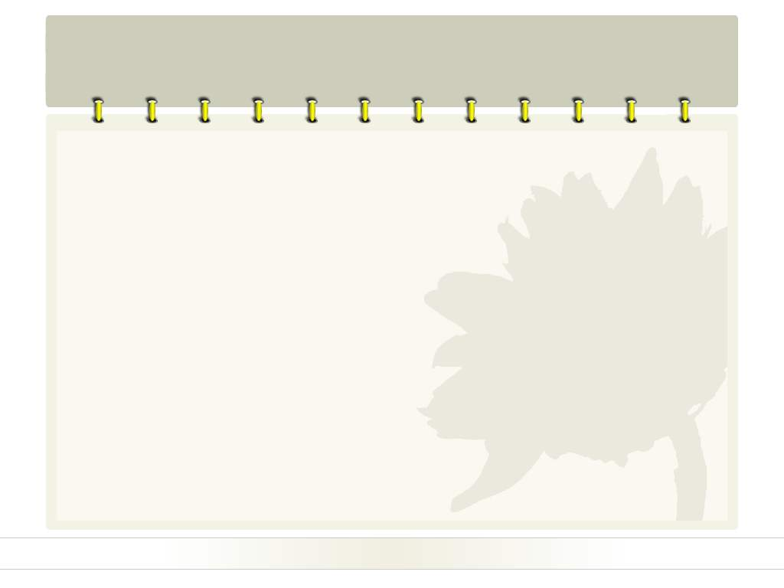
计划安排
总课时：60学时
理论教学：48课时
实验教学：12课时

Slide 3
教材：
孙钟秀,费翔林，骆斌. 操作系统教程（第4版）.高等教育出版社
参考书：
汤子瀛等.计算机操作系统.西安电子科技大学出版社
庞丽萍.操作系统原理.华中理工大学出版社
梁红兵等.《计算机操作系统学习指导与题解》.西安电子科技大学出版社

Slide 4
本课程地位
专业核心课程
考研核心课程
技术开发的理论基础

Slide 5
学习方法
认真学习
积极思考
加强交流
开阔眼界，打开思路

Slide 6
本课程主要内容
操作系统的作用：管理系统软硬件资源；扩展计算机的功能；向用户提供服务。
处理机管理
存储管理
设备管理
文件管理
用户接口
第一章 操作系统概论
第二章 处理器管理
第三章 同步、通信与死锁
第四章 存储管理
第五章 设备管理
第六章 文件管理

Slide 7
第一章 操作系统概论
1.1 操作系统概观
1.2 操作系统的形成和发展
1.3 流行操作系统

Slide 8
1.1 操作系统概观
一、操作系统的定义
你所用过的操作系统
你知道下列哪些是操作系统吗?
DOS LINUX
WINDOWS TURBO-C WORD
FOXPRO UNIX
VI 一个C语言源程序

Slide 9
流行的操作系统
微软：Windows系列（以前MS-DOS）
UNIX家族：Solaris, AIX, HP UX, SVR4, BSD, ULTRIX
自由软件：Linux, freeBSD, Minix
IBM: AIX, OS/390, OS/2, OS/400, PC DOS
其他：Mach，Mac OS, NetWare,……

Slide 10
你用过的操作系统能做什么?
  各种命令：dir copy del format
  启动、结束用户程序
  系统调用：例如INT指令
  WINDOWS、UNIX 等提供多任务或多用户环境

Slide 11
你知道操作系统不能做什么?
  不做天气预报
  不做房屋设计
  不是编译程序
  总之，操作系统不直接解决最终具体应用问题，也不负责编译源程序...

Slide 12
操作系统是什么
操作系统为你完成所有
“硬件相关、应用无关”
的工作，以给你
方便、效率、安全

Slide 13
1.操作系统定义
操作系统（OS:operating system）：管理系统资源、控制程序执行、改善人机界面、提供各种服务，并合理组织计算机工作流程和为用户提供方便而有效地使用计算机良好运行环境的最基本的系统软件。

Slide 14
2.操作系统的地位
应用软件
软件
支撑软件
编译程序、数据库……
计算机系统
系统软件
操作系统
硬件(裸机）

Slide 15
操作系统在计算机系统中的地位
应用用户
应用开发人员
应用软件
操作系统
支撑软件
开发人员
操作系统
计算机硬件
图1.1 计算机系统的软硬件层次结构
紧贴系统硬件之上，所有其他软件之下，是各种软件的基础运行平台。

Slide 16
二、操作系统的资源管理技术（1）
资源复用
空分复用共享：例如主存和辅存
时分复用共享：例如处理器
资源虚化（虚拟）
把一个物理实体映射为若干个对应的逻辑实体。虚拟是操作系统管理系统资源的重要手段，可提高资源利用率。
例：CPU－－每个用户（进程）的"虚处理机"
存储器－－每个进程都占有的地址空间（虚拟主存）
显示设备－－多窗口或虚拟终端

Slide 17
二、操作系统的资源管理技术（2）
资源抽象
资源复用和虚化主要解决物理资源不足的问题，资源抽象解决资源的易用性。
资源抽象是指通过创建软件来屏蔽硬件资源的物理特性和接口细节，简化对硬件资源的操作、控制和使用。
三种最基本的抽象：进程抽象、虚存抽象、文件抽象

Slide 18
三、操作系统的作用
（1）操作系统作为用户接口和公共服务程序。
操作系统处于用户和计算机硬件之间，用户通过操作系统来使用计算机系统。分两类接口：
操作接口：
操作控制命令：
字符型用户界面：命令行方式、批命令方式
图形用户界面
作业控制语言（命令）
程序接口：
应用程序需要获得操作系统服务，就必须利用系统提供的程序接口——系统调用

Slide 19
（2）操作系统作为程序执行的控制者和协调者
控制者： 调度进程合理地在计算机上执行，协调各个机器部件有效工作，为应用程序提供良好的运行环境。
协调者：协调进程运行，解决冰法进程间同步、通信和死锁问题。

Slide 20
（3）操作系统作为扩展机或虚拟机
OS自身包含了若干层软件，因此当在裸机上覆盖上OS后，便可获得一台功能显著增强，使用更加方便，安全可靠性更好，效率明显提高的扩展器或多层虚拟机。
在裸机上添加：设备管理、文件管理、存储管理、处理机管理；
另外，为合理组织工作流程：作业管理、进程管理。

Slide 21
（4）操作系统作为资源的管理者和控制者。
资源管理的对象：
硬件资源：处理器、存储器、外部设备等
软件资源：程序和数据
资源管理的内容：
记录资源使用情况，确定资源分配策略，实施资源的分配和回收等

Slide 22
四、 操作系统的功能
1.处理机管理
2.存储管理
3.设备管理
4.文件管理
5.网络与通信管理
6.用户接口

Slide 23
1、处理机管理
处理机是最重要的资源，现代操作系统采用多道程序设计技术，组织多个作业并发执行，共享处理机，按照某种算法（分时、优先级）交替地使用处理机。
处理机管理包括：
进程控制和管理
进程同步和互斥
进程通信
进程死锁
线程控制和管理
处理机调度

Slide 24
2、存储管理
存储管理要具备下列功能：
主存分配
地址转换：把程序中的逻辑地址映射为物理地址
存储保护：使多道程序间互不干扰
主存共享：
存储扩充：用辅存扩充主存，实现“虚拟存储器”

Slide 25
3、设备管理
最庞大、琐碎的部分，因为：
物理设备品种繁多、用法各异
各种外设能和主机并行工作
主机与各类外设速度极不匹配，级差很大
设备管理应具备的功能：
提供设备中断处理
提供缓冲区管理
提供设备独立性
设备分配 和回收
实现共享型设备的驱动调度
实现虚拟设备

Slide 26
4、文件管理
文件系统管理的功能：
文件的逻辑组织
文件的物理组织
文件的存取和使用
目录管理
文件的共享和安全性控制
文件存储空间管理。

Slide 27
5、网络与通信管理
操作系统至少应具有与网络有关的以下几项功能：
网络资源管理
数据通信管理
网络管理

Slide 28
6、用户接口
操作接口
程序接口

Slide 29
五、 操作系统的特性
1. 并发（Concurrency）
2. 共享（Sharing）
3. 异步性（Asynchronism）

Slide 30
1. 并发性
所谓并发是指在内存中放多道作业， 在一个时间段上来看，每一道作业都能不同程度地向前推进。
与并发相关的两个概念：
串行：在内存中每次只能放一道作业，只有它完全执行完后别的作业才能进入内存执行。
并行：存在于有多个CPU的环境中， 在同一时刻可能有多道作业在不同的CUP上执行。

Slide 31
2. 共享性
系统中的资源可供多个并发的进程共同使用。
两种共享方式：
互斥共享方式
同时访问方式
并发和共享是操作系统的两个基本特征，它们互为依存。

Slide 32
3、异步性(随机性)
在多道环境中允许多个程序并发执行，它们共享系统资源。进程运行时“走走停停”，无法预知每个进程的运行推进快慢，有可能导致程序执行结果的不唯一。

Slide 33
从用户运行程序的要求的角度看，操作系统必须是确定的，即用户给定一个程序和相应的初始数据，无论在什么时候，在什么计算机系统上运行，产生的结果都应是相同的。
这就要求操作系统的设计要很好地解决并发和共享的问题。

Slide 34
1.2 操作系统的形成和发展
操作系统的产生
  人工操作阶段
  单道批处理阶段
操作系统的形成
  多道批处理系统
  分时系统
  实时系统
操作系统的发展
  微机操作系统
  网络操作系统
  分布式操作系统
  嵌入式操作系统
  多处理机操作系统

Slide 35
一、人工操作阶段
1946-50年代中期，操作系统尚未出现，由手工控制作业的输入输出,通过控制台开关启动程序运行。
用户使用计算机的过程大致如下：先把程序和数据穿孔在卡片或纸带上,然后将卡片或纸带装上输入机，启动输入机把程序和数据送入计算机，然后通过控制台开关启动程序运行，运行完毕后，用户拿走计算结果。

Slide 36
手工操作方式的特点
  用户独占全机：系统资源利用率低；
  CPU等待用户：计算前，手工装入纸带或卡片；计算完成后，手工卸取纸带或卡片；CPU利用率低；
主要矛盾
  计算机处理能力的提高，手工操作的低效率（造成浪费）；
  用户独占全机的所有资源；

Slide 37
如何解决矛盾？
利用一个控制程序实现作业的自动转换和按步执行，这样用户可一次向系统提交多个作业处理，这个控制程序称为管理程序或监督程序。

Slide 38
二、 单道批处理阶段
操作系统的雏形
单道批处理系统的工作过程：用户将作业交到机房操作员，操作员收集一批作业后将作业输入到辅存（如磁带）上，形成一个作业队列。在管理程序的控制下实现作业的自动运行. 管理程序从这一批中选一道作业调入内存运行。当这一作业完成时，管理程序调入另一道程序，直到这一批作业全部完成。

Slide 39
单道批处理阶段的特点
(1) 作业（步）间不需要人的干预
(2) 监控程序常驻内存，开机后第一个进入内 存，直 到关机一直驻留在内存中
(3) 专职操作员，程序员不在现场
(4) 单道
(5) 监控程序只为一个计算机系统设计

Slide 40
对单道批处理阶段的评价
(1) 作业转换时间大大减小，系统运行效率提高
(2) 资源利用率低:单道,很多资源空闲
(3) 程序员（和非编程用户）无法同计算机交互
(4) 一个管理程序只能在一种机器上运行
如何提高系统资源的利用率?---多道程序设计

Slide 41
三、 多道批处理系统
在60年代中期引入了多道程序设计技术，形成了多道批处理系统。操作系统发展史上革命性变革。
多道程序设计技术：在内存中同时存放多道作业，在管理程序的控制下交替地执行。这些作业共享CPU和系统中的其它资源。

Slide 42
多道运行的特点
多道。
宏观上并行：同时有多道程序有内存运行，某一时间段上，各道程序不同程度地向前推进。
微观上串行：任一时刻最多只有一道作业占用CPU，多道程序交替使用CPU 。

Slide 43
多道程序设计技术提高资源利用率
例: 作业1:输入机输入数据需78ms,在处理器上计算需52ms,结果存放到磁带上需20ms.
单道情况下:处理器利用率=52/(78+52+20)≈35%
如何提高处理器利用率:同时接收多道作业.
例如接收作业1同时还接收作业2.
作业2:从另一磁带机输入数据需20ms,
在处理器上计算需42ms,
结果打印需88ms.
分析过程见教材P19
多道情况下:处理器利用率=(52+42)/150≈63%

Slide 44
20
62
78
130
150
170
228
280
300
320
378
430
450
时 间
输入机
处理器
磁带机
磁带机
打印机

Slide 45
多道批处理系统的优点
提高了资源(CPU、主存和设备)利用率高。
提高了系统吞吐量。系统吞吐量指系统在单位时间完成的作业数。
20世纪60年代中期，相继出现多道批处理系统、分时系统和实时系统，此时标志操作系统正式形成。

Slide 46
四、分时系统
推动多道批处理系统形成和发展的动力是提高资源利用率和系统吞吐量。
推动分时系统形成和发展的主要动力是用户的需要：交互、共享主机、方便上机。
分时操作系统：允许多个联机用户同时使用一个计算机系统进行交互式计算的操作系统。

Slide 47




分时系统实现思想
终端
主机
把处理器的时间分成若干个时间单位，称为时间片，轮流分配给各个联机终端，终端用户获得CPU，就等于获得一个时间片，该用户程序开始运行，当时间片到，用户程序暂停运行，等待下一次运行。

Slide 48
分时系统的特点
同时性：若干终端用户联机使用计算机。
独立性：每一用户独占一个终端，互不干扰。
及时性：用户请求能及时响应。
交互性：可人机对话。

Slide 49
五、实时系统
到了60年代初，计算机开始应用到生产过程控制、工业控制、防空系统、信息处理等，在这些应用中不但要解决计算问题题，还要求在规定的时间内完成计算，即实时处理。在实时处理中的一个核心的问题就是响应时间问题。

Slide 50
实时系统的应用
实时控制：如工业控制，防空系统等。
实时信息处理：如情报检索和查询、飞机订票系统、银行信用卡系统 。
实时操作系统
当外部事件或数据产生时，能够对其予以接收并以足够快的速度进行处理，所得结果能在规定时间内控制生产过程或对控制对象做出快速响应，并控制所有实时任务协调运行的操作系统。因而，提供及时的响应和高可靠性是其主要特点。

Slide 51
批处理系统、分时系统、实时系统是三种基本的操作系统类型。一个操作系统若兼有三者或其中两者的功能，则此操作系统称为通用操作系统。

Slide 52
后来又发展了微机操作系统、网络操作系统、分布式操作系统、嵌入式操作系统以及多处理器操作系统等。伴随着硬件技术的飞速发展，操作系统不仅种类越来越多，而且功能更加强大，给广大用户提供了更为舒适的应用环境。

Slide 53
六、微机操作系统
70年代中——80年代早期：单用户单任务操作系统，CP/M（75年）、MS-DOS（81年）。
80年代中——90年代初期：单用户多任务操作系统，WINDOWS 9X。
近年来：多用户多任务操作系统，UNIX（70年）、windows、OS/2、linux。

Slide 54
七、网络操作系统
目前，三种主要网络操作系统：
UNIX
Netware
Windows NT

Slide 55
八、分布式操作系统
在以往的系统中，其处理和控制功能都高度集中在一台计算机上，所有的任务都由它处理，这样的系统称为集中式处理系统。
分布式系统：是指由多个分散的计算机经网络的连接而形成的系统。每台计算机既高度自治，又协同工作，能够在系统范围内实现资源管理和任务分配，能够并行运行分布式程序。
用于管理分布式计算机系统的操作系统成为分布式操作系统。

Slide 56
九、嵌入式操作系统
嵌入式系统硬件不再以物理独立的装置或设备的形式出现，而是大部分甚至全部隐藏和嵌入各种应用系统中。由于嵌入式系统的应用环境与其他类型的计算机系统有较大差别，随之而来的是对嵌入式软件的需求，而嵌入式操作系统是嵌入式软件的基本支撑。
嵌入式操作系统是指运行在嵌入式环境中，对整个系统及所有操作的各种部件、装置等资源进行统一协调、处理、指挥和控制的系统软件。

Slide 57

嵌入式操作系统的应用
电话交换设备
印刷机
零售设备
互联网服务器
复印机
移动通信
机顶盒
智能卡
计算机外设

Slide 58
嵌入式操作系统按照应用范围可分为通用型和专用型。
通用型：适用于多种应用环境，如Windows CE，VxWorks和嵌入式Linux
专用型：面向特定的应用场合，如适用于移动电话的Symbian等。

Slide 59
1.3 操作系统纵览
下面让我们顺着历史轨迹纵览各个时期的操作系统

Slide 60
MAC OS、鼠标的新型个人计算机
1984年，人们看到一则广告：“What was that?”和对Macintosh的介绍, 这是配有图形界面操作系统 MAC OS和鼠标的新型个人计算机
MAC机一上市立即在市场上获得极大的成功
当年比尔.盖茨都说，这是一台他的妈妈也能使用的计算机
Macintosh把苹果公司从连续的失败中拯救出来
苹果公司又开始向前发展
正是Mac先进图形界面操作系统技术，超前PC机若干年，造就了一批苹果的忠实追随者

Slide 61
一波三折的微软Windows操作系统
2012年10月23日上午9时，微软在中国上海全球首先发布了Windows 8系统正式版，Windows系统历时27载后，正式跨入Windows 8时代。1981年提出设计思路，1985年Windows 1.0的出生，到今天Windows 8正式版发布，Windows系统几乎伴随了我们一代人的成长。这27年中，Windows系统经历多次版本变更，其中有成功，也有失败。值此Windows 8正式版发布之际，我们也来回忆一下Windows家族这27年的成长史。

Slide 62
1983年10月，PC机竞争厂家的图形界面相关产品上市
面对市场压力，比尔.盖茨在1983年11月10日宣布推出Windows操作系统
直到1985年11月20日，Windows 1.0才正式上市

Slide 63
Windows的历史记录
Windows在当时微软历史上创了几个记录：延迟交货次数最多，投入开发人员最多，开发时间最长，更换主管人员最多
不过几年之后，Windows终于创造了销售成绩最佳的历史记录
1992年4月，推出Windows 3.1, 1993年5月，发表Windows NT，Windows 95，Windows CE，Windows 98，Windows 2000，Windows XP,.net
个人计算机采用Windows占90％以上，微软公司成了垄断PC行业的同义词

Slide 64
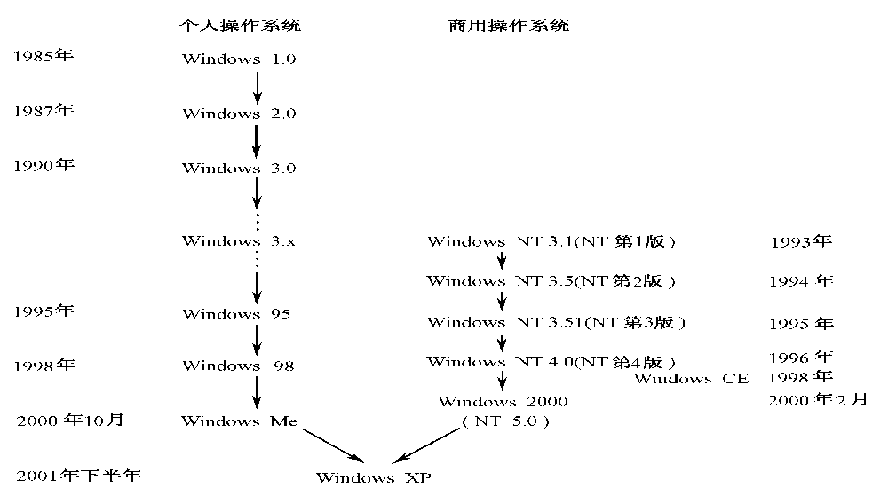
Windows系列

Slide 65
自由而奔放的黑马－Linux
Linux简述
Linux是一个类Unix（Unix-like）的操作系统；
Linux是自由软件。
<
>

Slide 66
1995-2000：Windows系统迈向巅峰
具有划时代意义的操作系统Windows 95
1995年8月24日，微软公司发布了具有划时代意义的操作系统Windows 95。之所以给它这么高的评价，是因为Windows 95的出现，颠覆了PC机的使用习惯。不需要在黑屏下敲字，不需要记忆繁琐的命令符，所有的一些，只要用鼠标点击状态条的“开始”按键即可，这一标志性设计一直延续到了今天的Windows 7系统之中。

Slide 67
软件按提供方式和是否盈利可划分为三种模式:
  商业软件(Commercial software）
  共享软件（Shareware）
  自由软件（Freeware或Free software）
  使用的自由
  研究的自由
  散布的自由
  改良的自由

Slide 68

Linus Torvalds将linux放在互联网上。他表达了一个愿望，希望借此搞出一个操作系统的“内核”来
1993，在一批高水平黑客的参与下，诞生了Linux 1.0 版
1994年，Linux 的第一个商业发行版 Slackware 问世
1996年，美国国家标准技术局的计算机系统实验室确认 Linux 版本 1.2.13（由 Open Linux 公司打包）符合 POSIX 标准
2001年，Linux2.4版内核发布
2003年，Linux2.6版内核发布
……
<
>

Slide 69
Linux优良特性
分时的多用户多任务的操作系统
多数网络协议支持，方便的远程管理
强大的内存管理和文件管理系统
大量的可用软件和免费软件
优良的稳定性和安全性
良好的可移植性和灵活性
可供选择的厂商多
<
>

Slide 70
Linux系统或发布版
Linux内核、GNU工具及其他一些自由软件组成了人们常说的Linux系统或Linux发布版，包括以下部分：
符合 POSIX 标准的操作系统内核、 Shell 和外围工具。
C 语言编译器和其他开发工具及函数库
X Window 窗口系统
各种应用软件，包括字处理软件、图象处理软件等。
其他各种Internet软件
关系数据库管理系统等。
<
>

Slide 71
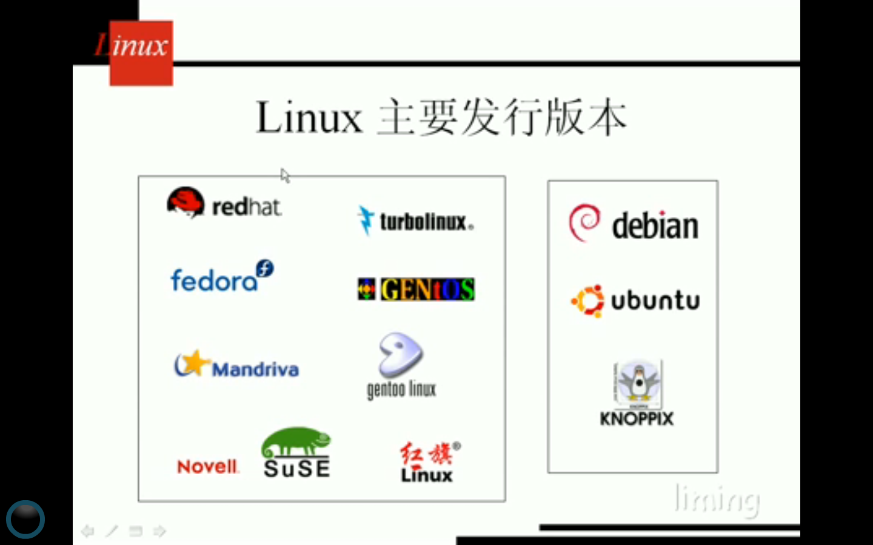
几种流行的Linux发行版本
<
>

Slide 72
第一章 作业
P57习题一
一、思考题
3，15，22，26
二、应用题
1，2，3，4，7，9

Slide 73
第二章 处理器管理
处理器管理是操作系统最核心的部分。
负责管理、调度和分配计算机系统的重要资源——处理器。

Slide 74
一、处理器的构成
处理器由运算器、控制器、一组寄存器以及高速缓存构成。
运算器：实现指令中的算术和逻辑运算，是计算机计算的核心。
控制器：负责控制程序运行的流程，包括取指令、维护CPU状态、CPU与内存的交互等等。
寄存器：是指令在CPU内部作处理的过程中暂存数据、地址以及指令信息的存储设备。
高速缓存：处于CPU和物理内存之间，访问速度快于内存，低于寄存器。

Slide 75
二、寄存器
处理器包括一组寄存器，比主存容量小 ，但访问速度快。
这组寄存器所存储的信息与程序的执行有很大关系，构成了处理器现场。
两类寄存器：
用户可见寄存器
控制和状态寄存器：用于控制处理器的操作。由OS的特权指令使用, 以控制其它程序的执行。

Slide 76
1.用户可见寄存器
机器语言（汇编语言）直接引用
包括数据寄存器、地址寄存器等
数据寄存器（data register）：又称通用寄存器
地址寄存器（address register）：用于存储数据及指令的物理地址。

Slide 77
2.控制和状态寄存器
用途：
用于控制处理器的操作
大部分对于用户是不可见的
一部分可以在某种特权模式（由OS使用）下访问

Slide 78
常见的控制和状态寄存器:
程序计数器（PC：Program Counter）：记录将要取出的指令的地址
指令寄存器（IR：Instruction Register）：包含最近取出的指令
程序状态字（PSW：Program Status Word）：记录处理器的运行模式信息等等

Slide 79
三、特权指令和非特权指令
1.处理器执行指令过程
处理器依据在程序计数器中的指令地址从存储器中取一条指令
取到的指令放在指令寄存器（IR）中
处理器解释并执行指令
自动将程序计数器的值变成下条指令的地址

Slide 80
2.五类指令
(1)数据处理类指令；
(2)转移类指令；
(3)数据传送类指令；
(4)移位与字符串类指令；
(5)I/O类指令。

Slide 81
3.特权指令与非特权指令
从资源管理和控制程序执行的角度出发，必须把指令系统中的指令分作两部分：特权指令和非特权指令。
特权指令：只能由操作系统的内核程序使用的指令，如启动I/O设备、设置时钟、控制中断屏蔽位、清主存、建立存储键，加载PSW等。
内核能够执行全部指令，应用程序只能使用非特权指令。

Slide 82
  处理器如何知道当前运行的是操作系统还是一应用软件？执行时有不同的权限，依赖于处理器状态。

Slide 83
四、处理器的状态
根据运行程序对资源和机器指令的使用权限将处理器设置为不同状态，处理器状态又称为处理器模式。
多数系统将处理器工作状态分为核心态和用户态。

Slide 84
1.核心态
CPU执行操作系统程序时所处的状态，又称为特权态（特态）、系统态 、管态。
处理器处于核心态时，程序可以执行全部指令，使用所有资源，具有改变处理器状态的能力。

Slide 85
2.用户态
CPU执行用户程序时所处的状态，又称为普通态（普态）、目态。
处理器处于用户状态时，程序只能执行非特权指令，不能直接使用系统资源，只能访问用户程序所在的存储空间，不能改变CPU状态。

Slide 86
3.处理器模式转换
（1）用户态→核心态（中断和异常）
有两种情况会导致处理器从用户态向核心态转换：一是程序请求操作系统服务，执行系统调用；二是程序运行时，产生中断或异常事件，运行程序被中断，转向中断处理或异常处理程序工作。
两类情况都通过中断机制发生，中断和异常是用户态到内核态转换仅有的途径，处理事件的中断或异常处理程序的程序状态字中，处理器模式位一定为“核心态”。

Slide 87
（2）核心态→用户态
计算机提供一条特权指令称作加载程序状态字(IBM370为load PSW指令，Intel x86为iret指令)，用来实现从系统(核心态)返回到用户态，控制权交给应用进程。

Slide 88
五、程序状态字PSW
计算机如何知道当前处于何种工作状态？这时能否执行特权指令？通常操作系统都引入程序状态字PSW（Program Status Word）来区别不同的处理器工作状态。
每个程序都有一个与其执行相关的PSW，每个处理器都设置一个PSW寄存器。程序占有处理器执行，它的PSW将占有PSW寄存器

Slide 89
实例：IBM360/370系列计算机
程序状态字的基本格式
8位系统
屏蔽
4位CMWP
字段
4位程序
屏蔽
XX X X XXXX X X XXXXXX
16位中断码
字段
24位指令
地址
4位保护键
指令长和
条件码

Slide 90
2.2 中断技术
中断对于操作系统的重要性
就像机器中的驱动齿轮一样
所以有人把操作系统称为是由
“中断驱动”或者 “（中断）事件驱动”

Slide 91
一、 中断概念
中断：是指程序执行过程中，遇到急需处理的事件时，暂时中止CPU现行程序的运行，转去执行相应的事件处理程序，待处理完成后再返回原程序断点处或调度其他程序执行的过程。
中断源：引起中断的事件称中断源，如打印完成中断，其中断源是打印机。
断点：发生中断时正在运行的程序被暂时停止，程序的暂停点称为断点。

Slide 92
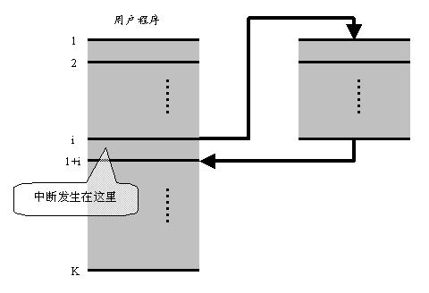
从用户角度看中断

Slide 93
二、中断源分类
1.按中断事件的性质和激活方式划分
（1）强迫性中断：强迫性中断事件肯定不是正在运行的程序所期待的，是由随机事件或外部请求引起的。
分为：机器故障中断 程序性中断
外部中断 输入输出中断
（2）自愿性中断：自愿性中断事件是正在运行的程序所期待的。是由于用户在编制程序时因为要求操作系统提供服务，有意使用“访管”指令或系统调用，使中断发生。

Slide 94
2.按事件来源和实现手段分类
外中断(中断、异步中断)
按事件来源和实现手段分类
硬中断
内中断(异常、同步中断)
信号
软中断
软件中断

Slide 95
（1）硬中断
外中断(中断或异步中断)--是指来自处理器之外的中断信号，包括时钟中断、键盘中断、它机中断和设备中断等；外中断又分可屏蔽中断和不可屏蔽中断。
内中断(异常或同步中断)--是指来自处理器内部的中断信号，通常由于程序执行中，发现与当前指令关联的、不正常的、或是错误的事件。内中断可细分为三种：访管中断、硬件故障中断、程序性异常。
中断和异常要通过硬件设施来产生中断请求，是硬中断。

Slide 96
（1）软中断
软中断是利用硬中断的概念，用软件方法对中断机制进行模拟，实现宏观上的异步执行。
软中断分两种：“信号”和“软件中断”。

Slide 97
三、中断和异常的响应过程
1.发现中断源：
2.保护现场：
3.转向处理中断/异常事件的处理程序：
4.恢复现场：
现场：是被中断断点时刻处理机的各种信息，包括程序状态字；各寄存器的值；打开文件的状态.

Slide 98
四、中断优先级和多重中断
1.中断优先级
在一些机器中，中断优先级按中断类型划分：
以机器故障中断的优先级最高
程序中断和访管中断次之
外部中断更次之
输入输出的优先级最低

Slide 99
2.中断屏蔽
在CPU上运行的程序，有时由于种种原因，不希望其在执行过程中被别的事件所中断，称为中断屏蔽。
在PSW中设置中断屏蔽位以屏蔽某些指定的中断类型
各设备接口中也有中断禁止位，以禁止该设备的中断

Slide 100
3.多个中断的处理
若中断处理过程中又发生中断，引起多个中断处理问题。
两种策略方法：
（1）串行处理
处理一个中断时禁止中断，对任何新中断置之不理，当再次允许中断时，新中断才被响应。
可以通过屏蔽中断来实现。

Slide 101
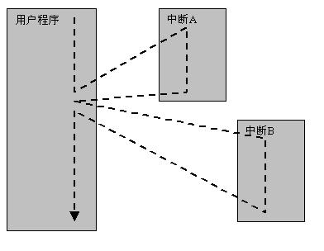
多中断处理第一种策略方法

Slide 102
（2）嵌套处理
允许优先级高中断打断优先级低的中断处理过程，这样中断优先级技术将引起中断处理的嵌套。

Slide 103
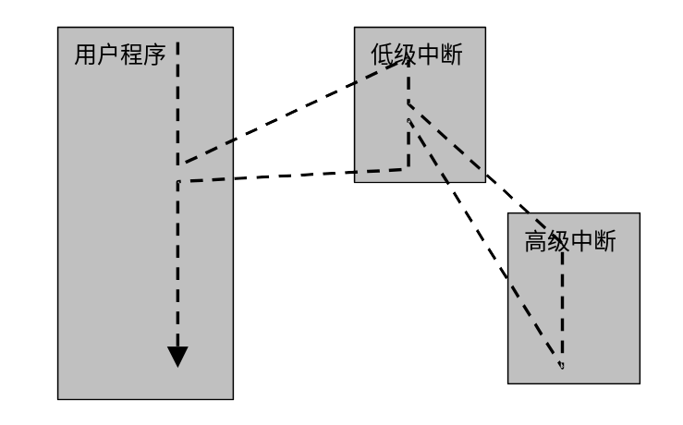
多中断处理第二种策略方法

Slide 104
2.3 进程及其实现
操作系统的基本是并发与共享，这就会引起一系列的问题，包括：对资源的竞争、运行程序之间的通信、程序之间的合作与协同等。
要解决这些问题，用程序的概念已经不能描述程序在内存中运行的状态，必须引人新的概念－－进程。

Slide 105
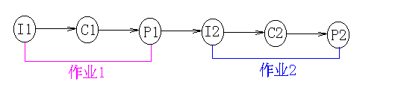
一、进程的概念
1.程序的顺序执行（多道程序设计技术出现之前）
例：在系统中有n个作业，每个作业都有三个处理步骤：首先输入用户的程序和数据（I_{i}），然后进行计算（C_{i}），最后将结果打印出来（P_{i} ）。
在计算机系统中只有一个程序在运行，独占所有资源，一道程序执行完后另一道才能开始。

Slide 106
程序顺序执行的特点
顺序性：处理机严格按照程序所规定的顺序执行。
封闭性：程序一旦开始执行，其计算结果不受外界的影响，当程序的初始条件给定之后，其后的状态只能由程序本身确定，即只有本程序才能改变它。
可再现性：程序的结果与它的执行速度无关（即与时间无关），即只要程序的初始条件相同，它的执行结果是相同的，不论在什么时间执行，也不管计算机的运行速度。

Slide 107
2.程序的并发执行
为增强系统处理能力和提高资源利用率，现代操作系统普遍采用多道程序设计技术，多道程序设计技术一个重要特点就是程序并发执行。
例：在系统中有n个作业，每个作业都有三个处理步骤，输入数据、处理、输出。有些操作必须在其它操作之前执行，这是有序的，但有些操作是可以同时执行的。

Slide 108
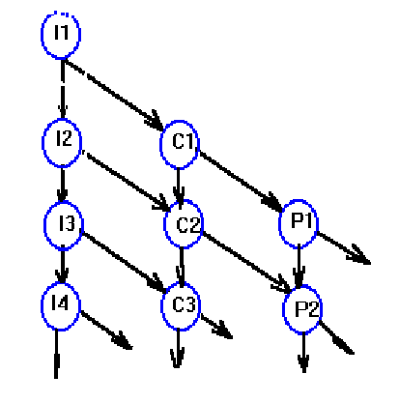
I1、C1、P1的执行必须严格按照顺序，而P1与I2，C1与I2,I3与P1是可以同时执行的。

Slide 109
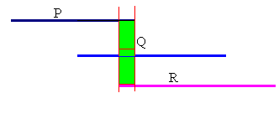
（1）程序的并发执行
指若干个程序同时在系统中执行，这些程序的执行在时间上是重叠的，一个程序的执行尚未结束，另一个程序的执行已经开始，也称这几个程序是并发执行的。

Slide 110
（3）程序并发执行的特点
间断性：程序并发执行时，共享资源，致使它们之间相互制约，导致并发程序执行过程“走走停停”。
失去封闭性：多个程序并发执行，共享系统资源，因而资源的状态由多个程序来改变，致使程序的运行失去了封闭性。这样，某程序执行时，必然受其他程序影响。
不可再现性：见下例。

Slide 111
例：两个程序A和B，共享一个变量N（初值为1）。
程序A：N++；
程序B：N=0；
程序A和B并发执行。
可能出现下述三种情况： N值
（1）N++； N=0； （2，0）
（2）N=0； N++； （0，1）

Slide 112
由于并发程序的上述这些特点，使得系统中的活动以及各种活动之间的相互关系非常复杂。因此，“程序”这个静态的概念已不能如实地反映系统中的活动情况。为对并发执行的程序加以描述和控制，现代操作系统引入了进程的概念。

Slide 113
3.进程的概念
进程有很多各式各样的定义，如：
程序在处理机上执行时所发生的活动称为进程（Dijkstra）
一个具有一定功能的程序关于某个数据集合的一次运行活动。
进程是一个程序与其数据在处理机上执行时所发生的活动，它是系统进行资源分配和调度的一个独立单位。
本书将进程定义为：进程是可并发执行的程序在某个数据集合上的一次计算活动，也是操作系统进行资源分配和调度的基本单位。

Slide 114
（2） 进程与程序的联系与区别
① 程序是指令的有序集合，其本身没有任何运行的含义，是一个静态的概念。而进程是程序在处理机上的一次执行过程，它是一个动态的概念。
② 程序可以作为一种软件资料长期存在，而进程是有一定生命期的。程序是永久的，进程是暂时的。
注：程序可看作一个菜谱，而进程则是按照菜谱进行烹调的过程。

Slide 115
③ 进程和程序组成不同：进程是由程序、数据和进程控制块三部分组成的。
④ 进程与程序的对应关系：通过多次执行，一个程序可对应多个进程；通过调用关系，一个进程可包括多个程序。
例子：光盘（程序） 放光盘的活动（进程）

Slide 116
（3）进程的特征
动态性：进程是程序的执行，同时进程有生命周期。
并发性：多个进程可同存于内存中，能在一段时间内同时执行。
独立性：资源分配和调度的基本单位。
制约性：并发进程间存在制约关系，造成程序执行速度不可预测性，必须对进程的并发执行次序、相对执行速度加以协调。
结构性：进程由程序块 、数据块、进程控制块组成。

Slide 117
二、 进程的状态及转换
1.进程的三种基本状态
进程在系统中的活动规律：
进程的三种基本状态：
运行态
就绪态
等待态（又称阻塞态）
执行 暂停 执行

Slide 118
（1）运行态(running)
当进程得到处理机，其执行程序正在处理机上运行时的状态称为运行态。
在单CPU系统中，任何时刻最多只有一个进程处于运行状态。在多CPU系统中，处于运行状态的进程数最多为处理机的数目。

Slide 119
（2）就绪态(running)
当一个进程已经准备就绪，一旦得到CPU，就可立即运行，这时进程所处的状态称为就绪态。系统中有一个就绪进程队列，处于就绪态进程按某种调度策略存在于该队列中。

Slide 120
（3）等待态(running)
若一个进程正等待着某一事件发生(如等待输入输出操作的完成)而暂时停止执行的状态称为等待态。
处于等待状态的进程不具备运行的条件，即使给它CPU，也无法执行。

Slide 121
（4）状态转换
1.进程在执行过程中，任一时刻必然处于上述三种状态之一，进程在执行过程中其状态将发生变化。
运行态
选中
出现等待事件
落选
就绪态
等待态
等待事件结束

Slide 122
运行 等待：等待某事件的发生（如等待I/O完成）
等待 就绪：事件已经发生（如I/O完成）
运行 就绪：时间片到（例如，两节课时间到，下课）或出现更高优先级进程，当前进程被迫让出处理器。
就绪 运行：当处理机空闭时，由调度（分派）程序从就绪进程队列中选择一个进程占用CPU。

Slide 123
2.进程五态模型及其转换
新建态
运行态
终止态
选中
出现等待
事件
落选
就绪态
等待态
等待事件
结束

Slide 124
3.具有挂起功能的进程状态及其转换
●进程为什么要有“挂起”状态?
由于系统不断创建进程，系统资源特别是主存已不能满足进程运行要求，此时必须将某些进程挂起（suspend），置于磁盘对换区，释放其所占资源，起到平滑负载的目的。

Slide 125
等待事件结束
挂起就
绪态
挂起等
待态
挂起
提交
运行态
解除挂起
解除挂起
挂起
挂起
新建态
选中
出现等待事件
落选
提交
终止态
就绪态
等待态
等待事件结束

Slide 126
三、进程的描述和组成
1.进程映象
进程内容及其状态集合称为进程映像。包括：
进程控制块：每个进程有一进程控制块，用来存储进程的标识信息、现场信息和控制信息。
程序块：
核心栈：每个进程捆绑一个核心栈，进程在核心态工作时，用来保存中断/异常现场等。
数据块：存放程序私有数据，用户栈也在数据块中开辟。

Slide 127
2.进程上下文
操作系统中把进程物理实体和支持进程运行的环境合称为进程上下文。
进程在其当前上下文中运行，当系统调度新进程占有处理器时，新老进程随之发生上下文切换。即保存老进程状态而装入新进程的状态，以便新进程运行。

Slide 128
进程上下文组成
用户级上下文：由正文（程序）、数据、共享存储区、用户栈组成，占用进程的虚地址空间。
寄存器上下文：由程序状态字寄存器、指令计数器、栈指针、控制寄存器、通用寄存器等组成。
系统级上下文：由进程控制块、主存管理信息（页表或段表）、核心栈等组成。

Slide 129
3. 进程控制块（PCB）
每个进程有且仅有一个进程控制块。
PCB是操作系统用于记录和刻划进程状态及有关信息的数据结构，是操作系统掌握进程的唯一资料结构。
系统利用PCB来控制和管理进程，所以PCB是系统感知进程存在的唯一标志。
进程与PCB是一一对应的,在创建进程时，建立PCB，并伴随进程运行的全过程，直到进程撤消而撤消。

Slide 130
PCB的内容
①标识信息
  进程标识ID：唯一，通常是一个整数
  进程组标识ID
  用户进程名
  用户组名
②现场信息
  寄存器内容（通用寄存器内容、控制寄存器内容、栈指针等）

Slide 131
PCB的内容
③控制信息
  进程调度信息：如进程状态、等待时间、等待原因、进程优先级、队列指针等
  进程组成信息：如正文段指针、数据段指针、进程族系信息
  进程间通信信息：如消息队列指针、所使用的信号量和锁
  进程段、页表指针、进程映像在辅存地址
  CPU的占用和使用信息：如时间片剩余量、已占用CPU时间、已执行时间总和、定时器信息、记账信息
  进程特权信息：如主存访问权限、处理器特权
  资源清单：所需全部资源、已分得资源

Slide 132
4. 进程队列及其管理
处于同一状态的所有PCB组织在一起的数据结构称为进程队列。例如运行队列、就绪队列、等待队列。
同一状态进程的PCB既可按先来先到的原则排成队列;也可按优先数或其它原则排成队列。
通用队列组织方式：
线性方式
链接方式
索引方式

Slide 133
（1）线性方式
OS根据进程的最大数目，静态分配主存中某块空间，所有进程的PCB都组织在一个线性表中。
优点：简单易行；
缺点：限定了系统中进程最大数，
经常要扫描整个线性表，调度效率较低。

Slide 134
（2）链接方式
相同状态的进程PCB通过链接指针链接成一个队列。
不同状态的进程可排成不同的队列，如运行队列、就绪队列、等待队列。等待队列按等待原因不同可排成多个等待队列。

Slide 135
PCB表
运行队列指针
PCB1 0
PCB2 5
就绪队列指针
PCB3 0
等待队列1指针
PCB4 0
等待队列2指针
PCB5 0
PCB6 4
…
PCB7 0
空闲进程队列指针
…
PCBn 7

Slide 136
（3）索引方式
对具有相同状态的进程，分别设置各自的PCB索引表，如就绪索引表、等待索引表，记录PCB在PCB表中的地址.

Slide 137
PCB表
运行队列指针
PCB1
就绪索引表
PCB2
就绪表指针
…
PCB3
等待表1指针
PCB4
PCB5
等待表2指针
等待索引表1
PCB6
…
…
…
…
空闲表指针
PCBn

Slide 138
四、进程切换
一个进程让出处理器，由另一个进程占用处理器的过程称为进程切换。
进程的切换使系统中的各进程均有机会占用CPU。

Slide 139
进程切换的步骤
保存被中断进程的处理器现场信息
修改被中断进程的PCB的有关信息，如进程状态等
把被中断进程的进程控制块加入有关队列
选择下一个占有处理器运行的进程
修改被选中进程的进程控制块的有关信息
根据被选中进程设置操作系统用到的地址转换和存储保护信息
根据被选中进程恢复处理器现场

Slide 140
五、进程的控制和管理
进程是有生命周期的：产生、运行、暂停、终止。进程生命周期的动态变化过程由进程管理程序来控制。
进程的控制和管理包括：
进程创建
进程撤消
进程阻塞
进程唤醒
进程挂起
进程激活

Slide 141
这些控制和管理功能由操作系统中的原语实现。
原语是在核心态执行、完成系统特定功能的不可分割的过程。
原语的特点是执行过程中不允许被中断，是一个不可分割的基本单位，原语的执行是顺序的而不可能是并发的。

Slide 142
1.进程创建
进程创建过程：
（1）在进程列表中增加一项，从PCB池中申请一个空闲PCB，为新进程分配惟一的进程标识符；
（2）为新进程的进程映像分配地址空间。进程管理程序确定加载到进程地址空间中的程序；
（3）为新进程分配除主存空间外的其他各种所需资源；
（4）初始化PCB，如进程标识符、处理器初始状态、进程优先级等；
（5）把新进程状态置为就绪态，并移入就绪进程队列；
（6）通知操作系统的某些模块，如记账程序、性能监控程序。

Slide 143
2.进程撤销
进程完成其任务或出现严重错误后，操作系统调用进程撤消原语撤消进程。
进程撤销过程：
（1）根据撤销进程标识号，从相应队列中找到并移出它；
（2）将该进程拥有的资源归还给父进程或操作系统；
（3）若该进程拥有子进程，先撤销它的所有子进程，以防它们脱离控制；
（4）回收PCB，并归还到PCB池。

Slide 144
3.进程阻塞和唤醒
当一个处在运行状态的进程，因等待某个事件的发生（如等待打印机）而不能继续运行时，进程将调用阻塞原语来阻塞自己，进程的状态由运行态转换为等待态（阻塞态）。
当等待事件完成时，会产生一个中断，激活操作系统，在系统控制下将被阻塞的进程唤醒，这个进程将由阻塞状态转换成就绪状态。

Slide 145
运行态
进程阻塞
出现等待事件
进程调度
落选
就绪态
等待态
等待事件结束
进程唤醒

Slide 146
进程阻塞步骤：
（1）停止进程执行，保存现场信息到PCB；
（2）修改进程PCB有关内容，如进程状态由运行态改为等待态等，并把修改状态后的进程移入相应事件的等待队列中；
（3）转入进程调度程序去调度其他进程运行。

Slide 147
进程唤醒步骤：
（1）从相应的等待队列中移出进程；
（2）修改进程PCB有关内容，如进程状态改为就绪态，并移入就绪队列中；
（3）若被唤醒进程比当前运行进程优先级高，重新设置调度标志。

Slide 148
2.4 线程及其实现
一、引入多线程的动机
引入进程的目的是为了使多个程序并发执行，以改善资源使用率、提高系统效率。
再引入线程，则是为了减少程序并发执行时所付出的时空开销，使得并发粒度更细、并发性更好。

Slide 149
进程的两项功能
1. 进程是资源分配和保护的基本单位。
2. 进程同时又是一个可独立调度和分派的基本单位。
进程作为一个资源拥有者，在创建、撤消、切换中，系统必须为之付出较大时空开销。所以系统中进程的数量不宜过多，进程切换的频率不宜过高，但这也就限制了并发程度的进一步提高。

Slide 150
为解决此问题，人们想到将进程的上述两个功能分开，即对作为调度和分派的基本单位，不同时作为独立分配资源的单位；对拥有资源的单位，不对之进行频繁切换。
线程因而产生

Slide 151
1.多线程结构进程
进程
进程PCB
资源
线程
控制块
用户栈
核心栈
线程
控制块
用户栈
核心栈
…
线程
控制块
…
线程n
控制块
用户栈
核心栈
存储区
线程
控制块
用户栈
核心栈
存储空间
全局数据
程序代码
线程1
线程1
线程2
线程1
线程i
线程n

Slide 152
多线程环境中进程的定义
进程是操作系统中除处理器外进行的资源分配和保护的基本单位，它有一个独立的虚拟地址空间，用来容纳进程映像(如与进程关联的程序与数据)，并以进程为单位对各种资源实施保护，如受保护地访问处理器、文件、外部设备及其他进程(进程间通信)。

Slide 153
多线程环境中的线程概念
线程是操作系统进程中能够并发执行的实体，是处理器调度和分派的基本单位。
每个进程内可包含多个可并发执行的线程。
线程自己基本不拥有系统资源，只拥有少量必不可少的资源：程序计数器、一组寄存器、栈。
同属一个进程的线程共享进程所拥有的主存空间和资源。

Slide 154
2.引入线程的好处
创建一个新线程花费时间少（结束亦如此）
两个线程的切换花费时间少
因为同一进程内的线程共享内存和文件，因此它们之间相互通信无须调用内核

Slide 155
3. 线程与进程的比较
线程具有进程的许多特征，故又称轻型进程，传统进程称重型进程。
在引入线程的OS中，每一进程都拥有多个线程，至少一个。

Slide 156
(1)调度
在传统OS中，拥有资源、独立调度和分派的基本单位都是进程，在引入线程的系统中，线程是调度和分派的基本单位，而进程是拥有资源的基本单位。
在同一个进程内线程切换不会产生进程切换，由一个进程内的线程切换到另一个进程内的线程时，将会引起进程切换。

Slide 157
(2)并发性
在引入线程的系统中，进程之间可并发，同一进程内的各线程之间也能并发执行。因而系统具有更好的并发性。
(3)拥有资源
无论是传统OS，还是引入线程的OS，进程都是拥有资源的独立单位，线程一般不拥有系统资源，但它可以访问隶属进程的资源。即一个进程的所有资源可供进程内的所有线程共享。

Slide 158
(4)系统开销
进程的创建和撤消的开销要远大于线程创建和撤消的开销，进程切换时，当前进程的CPU环境要保存，新进程的CPU环境要设置，线程切换时只须保存和设置少量寄存器，并不涉及存储管理方面的操作，可见，进程切换的开销远大于线程切换的开销。
同时，同一进程内的各线程由于它们拥有相同的地址空间，它们之间的同步和通信的实现也变得比较容易。

Slide 159
三、线程的实现
多线程的实现分为三类：
用户级线程 （User Level Thread，ULT）：对于这种线程的创建、撤消、和切换，由用户程序来实现，内核并不知道用户级线程的存在。
内核级线程（Kernel Level Thread ，KLT） ：它们是依赖于内核的，即无论是用户进程中的线程，还是系统进程中的线程，它们的创建、撤消、切换都由内核实现。
混合式线程：同时支持ULT和KLT两种线程。

Slide 160
1.用户级线程（ULT）
由应用程序完成所有线程的管理
通过用户空间中的线程库来完成
内核并不知道线程的存在。

Slide 161
线程库
提供线程运行管理系统：
创建、撤消线程
在线程之间传递消息和数据
调度线程执行
保护和恢复线程上下文
例子：Java线程库

Slide 162
用户级线程的优点和缺点
优点：
线程切换不调用核心
调度是应用程序特定的：可以按需要选择好的算法
ULT可运行在任何操作系统上（只需要线程库），可以在一个不支持线程的OS上实现
缺点：
由于大多数系统调用是阻塞的，因此一个用户级线程的阻塞会引起整个进程的阻塞。
核心只将处理器分配给进程，同一进程中的两个线程不能同时运行于两个处理器上。

Slide 163
2.核心级线程（KLT）
所有线程管理由核心完成
没有线程库，但核心提供线程API来使用线程
核心维护进程和线程的上下文
线程之间的切换需要核心支持
以线程为基础进行调度
例子：Windows 2003、OS/2

Slide 164
核心级线程的优点和缺点
优点：
对多处理器，核心可以同时调度同一进程的多个线程
阻塞是在线程一级完成
缺点：
在同一进程内的线程切换调用内核，系统开销较大

Slide 165
一、 处理器调度的层次
2.5 处理器调度
处理机是计算机系统中的重要资源。
处理机调度算法对整个计算机系统的综合性能指标有重要影响。
可把处理机调度分成三个层次：
  高级调度
  中级调度
  低级调度

Slide 166
1.高级调度（外存——内存）
也称为作业调度或长程调度。
作业调度的主要功能是根据作业调度算法选择外存上处于后备队列中的某些作业调入内存，并为他们分配必要的资源、创建作业相应的进程，在作业完成后还要做结束阶段的善后工作。

Slide 167
2.低级调度（就绪队列——处理器）
也称进程/线程调度、短程调度。
进程调度的主要功能是根据一定的调度算法从就绪队列中选中一个进程/内核级线程获得处理器，让它使用。
低级调度是操作系统最核心部分，执行十分频繁，其调度策略的好坏直接影响整个系统的性能。

Slide 168
3.中级调度（内存——外存）
又称平衡调度，中程调度
涉及进程在内外存间的交换，当主存资源紧缺时将暂不运行的进程从内存调至外存，此时这个进程处于“挂起”状态；当进程又具备运行条件且主存资源有空闲时，再将进城从外存调至内存。
中级调度的主要目的是提高内存利用率和系统吞吐量。

Slide 169
低级调度的调度方式
（1）非剥夺式（非抢先式）
调度程序一旦把cpu分配给某一进程/线程后，便让他一直运行下去，直到进程完成或发生某事件不能运行时，才将cpu分配给其他进程。
这种调度方式通常用于批处理系统中。
优点：简单，系统开销小
缺点：难以满足紧急任务的要求，实时系统不宜采用。

Slide 170
（2）剥夺式（抢先式）
当一个进程/线程正在处理器上执行时，调度程序可根 据某种原则剥夺cpu分配给其他进程/线程。
这种调度方式通常用于分时系统和实时系统中。
剥夺的原则：
优先权原则
短作业（进程）优先原则
时间片原则

Slide 171
处理器三级调度模型
超时
高级调度
后备作业队列
就绪队列
低级调度
处理器
完成
交互式用户
挂起就绪队列
挂起等待队列
中级调度
等待队列
事件
出现
等待事件

Slide 172
处理器二级调度模型
时间片完
进程完成
高级调度
低级调度
就绪
队列
后备
作业
队列
CPU
等待
队列
事件发生
等待事件

Slide 173
三、作业与进程的关系
1. 作业的基本概念
（1）作业（job）
用户提交给操作系统计算的一个独立任务。
（2）作业步（job step）
一个作业可划分成若干加工步骤，称为一个作业步。
典型的作业控制过程：
“编译”、“链接” “装入”、“运行”

Slide 174
（3）作业控制块（ Job Control Block ，JCB）
为有效地管理作业，必须为进入系统的每个作业建立作业控制块。JCB是在批作业进入系统时，由Spooling系统建立的，它是作业存在于系统的标志，作业撤离时，JCB也被撤销。
JCB保存系统对于作业进行管理所需要的全部信息。

Slide 175
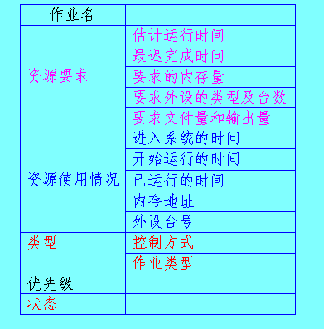
主要信息见图。

Slide 176
2. 批处理作业的组织和管理
一个作业从进入系统到运行结束经历四个不同状态：
输入状态：
后备状态：
执行状态：
完成状态：

Slide 177
作业调度与进程调度的关系
输
入
状
态
后
备
状
态
进程调度
完
成
状
态
SPOOLing作业预输入
SPOOLing作业缓输出
运行
预输入完成
就绪
等待
作业调度(选中并创建进程)
作业调度(作业终止并撤离)
作业控制

Slide 178
作业是任务实体，进程是完成任务的执行实体;没有作业任务，进程无事可干，没有进程，作业任务没法完成。
作业概念更多地用在批处理操作系统，而进程则可以用在各种多道程序设计系统。

Slide 179
二、选择调度算法的原则
l .资源利用率（特别是CPU利用率）
CPU利用率=CPU有效工作时间/CPU总的运行时间，
CPU总的运行时间=CPU有效工作时间+CPU空闲等待时间。
2.吞吐率
单位时间内处理的作业数。
评价批处理系统性能的另一个重要指标。
3.公平性
确保每个用户每个进程获得合理的CPU份额或其他资源份额，不会出现饿死情况。

Slide 180
4.响应时间
交互式进程从提交一个请求(命令)到接收到响应之间的时间间隔称响应时间。
响应时间包括：请求传送到CPU时间、CPU处理请求的时间、响应回送到终端显示器的时间。
使交互式用户的响应时间尽可能短，或尽快处理实时任务，这是分时系统和实时系统衡量调度性能的一个重要指标。

Slide 181
5.周转时间
批处理用户从作业提交给系统开始，到作业完成为止的时间间隔称作业周转时间。
包括四部分时间：在外存后备队列上等待作业调度的时间，相应进程在就绪队列中等待进程调度的时间，进程在cpu上执行的时间、进程等待I/O操作完成的时间。
应使作业周转时间或平均作业周转时间尽可能短，这是批处理系统衡量调度性能的一个重要指标。

Slide 182
周转时间ti
作业i提交给系统的时刻是t_{s}，完成时刻是t_{f}，该作业的周转时间t_{i}为：t_{i} = t_{f} – t_{s。}
周转时间=作业等待时间+作业运行时间。
为了提高系统的性能，要让若干个用户的平均作业周转时间和平均带权周转时间最小。
平均作业周转时间 T
T = (Σti) / n

Slide 183
带权周转时间 w_{i}
如果作业i的周转时间为t_{i}，所需运行时间为t_{k}，则
w_{i}=t_{i} /t_{k}
平均作业带权周转时间 W
W = (Σwi) / n

Slide 184
2.6 处理器调度算法
不同系统中由于其类型和系统目标不同，采用的调度算法也不同。
有多种调度算法，有的算法仅适用于作业调度，有的仅适用于进程/线程调度，但大多数对二者都适用。

Slide 185
一、先来先服务（FCFS ）
最简单的调度算法，即可用于作业调度，也可用于进程调度。
按作业（进程）来到的先后次序进行调度。

Slide 186
例：
进程 | 到达时间 | 运行时间 | 开始时间 | 完成时间 | 周转时间 | 带权周转时间
A | 0 | 4 | 0 | 4 | 4 | 1
B | 1 | 3 | 4 | 7 | 6 | 2
C | 2 | 5 | 7 | 12 | 10 | 2
D | 3 | 2 | 12 | 14 | 11 | 5.5
E | 4 | 4 | 14 | 18 | 14 | 3.5
平均周转时间=9 平均带权周转时间=2.8
优点：易于实现
缺点：调度程序每次选择的作业是等待时间最久的，而不管作业的运行时间的长短，此算法效率低；
有利于长作业，不利于短作业

Slide 187
二、最短作业（进程）优先算法
可用于作业调度和进程调度。
估计作业（进程）的CPU运行时间，选取估计时间最短的作业（进程）投入运行。
上例：
进程 | 到达时间 | 服务时间 | 开始时间 | 完成时间 | 周转时间 | 带权周转时间
A | 0 | 4 | 0 | 4 | 4 | 1
B | 1 | 3 | 6 | 9 | 8 | 2.67
C | 2 | 5 | 13 | 18 | 16 | 3.1
D | 3 | 2 | 4 | 6 | 3 | 1.5
E | 4 | 4 | 9 | 13 | 9 | 2.25
平均周转时间=8 平均带权周转时间=2.1

Slide 188
优点：
(1)易于实现。
(2)在一般情况下这种调度算法比先来先服务调度算法的调度性能比FCFS好。
缺点：
(1)作业（进程）的执行时间是用户估计的，不一定准确，所以实现时不一定真正做到短作业优先调度。
(2)对长作业不利。若系统不断接受新作业，就有可能使长作业长时间得不到调度，出现饥饿现象。
(3)缺少剥夺机制，对分时、实时系统仍不理想。

Slide 189
三、响应比最高者优先算法（HRRF）
FCFS与SJF是片面的调度算法。FCFS只考虑作业等候时间而忽视了作业的计算时问，SJF只考虑用户估计的作业计算时间而忽视了作业等待时间。
HRRF是介乎这两者之间的折衷算法，既考虑作业等待时间，又考虑作业的运行时间，既照顾短作业又不使长作业的等待时间过长，改进了调度性能。

Slide 190
响应比R = 作业周转时间 / 作业处理时间
=（作业处理时间+作业等待时间）/ 作业处理时间
= 1 +（作业等待时间 / 作业处理时间）
响应比最高者优先算法:每次调度时，计算所有作业的响应比，选择响应比最高的调度。
短作业容易得到较高响应比，
长作业等待时间足够长后，也将获得足够高的响应比，饥饿现象不会发生。

Slide 191
上例：
进程 | 到达时间 | 服务时间 | 开始时间 | 完成时间 | 周转时间 | 带权周转时间
A | 0 | 4 | 0 | 4 | 4 | 1
B | 1 | 3 | 4 | 7 | 6 | 2
C | 2 | 5 | 9 | 14 | 12 | 2.4
D | 3 | 2 | 7 | 9 | 6 | 3
E | 4 | 4 | 14 | 18 | 14 | 3.5
平均周转时间=8.4 平均带权周转时间=2.38
计算响应比导致一定的时间开销，此算法性能介于FCFS和SJF之间。

Slide 192
四、优先级调度算法（HPF）
为作业或进程确定优先级，选择优先级最高的作业或进程调度。
1.两种方式
非剥夺式
剥夺式
采用这种调度算法的关键是如何确定进程的优先级、一个进程的优先级确定之后是固定的，还是随着该进程运行的情况的变化而变化。

Slide 193
2.优先级类型（一）
（1）静态优先级
在进程创建时确定优先级，在进程运行时保持不变。
确定优先级方法：
系统确定（内部优先级） ：考虑进程运行时间、使用资源，进程类型。
用户确定（外部优先级） ：考虑进程紧迫程度，计费与进程优先级有关。

Slide 194
2.优先级类型（二）
（2）动态优先级
在进程创建时创立一个优先级，系统在运行的过程中，根据系统的设计目标，不断地调整进程的优先级，这种方法的优点是能比较客观地反映进程的实际情况和保证达到系统设计目标。
例如：等待时间长优先级可改变 。

Slide 195
五、时间片轮转调度算法（RR）
分时系统中常用时间片轮转法。
把CPU划分成若干时间片,并且按顺序分配给就绪队列中的每一个进程，进程轮流占有CPU，当时间片用完时，即使进程未执行完毕，系统也剥夺该进程的CPU，将该进程排在就绪队列末尾，等候下一轮调度。

Slide 196
五、时间片轮转调度算法（RR）
1.时间片大小的确定
时间片大小对系统性能有很大影响。时间片太小，会导致频繁切换，增大系统开销；时间片太大，轮转一次时间加长，进程在一个时间片内完成，时间片轮转算法退化为FCFS算法，无法满足交互式用户需求。
确定时间片长度要从进程数目、切换开销、系统效率和响应时间等多方面加以考虑。

Slide 197
2.RR改进
RR由于采用固定时间片和仅有一个就绪队列，所以服务质量不够理想，进一步改进沿两个方向：
（1）将固定时间片改为可变时间片
引入可变时间片轮转调度算法
（2）将单就绪队列改为多就绪队列
引入多级反馈队列调度算法

Slide 198
六、多级反馈调度算法（RR）
设置多个就绪队列，并为各个队列赋予不同的优先级，第一个队列最高，第二个次之……；各个队列时间片大小也不同，在优先级越高的队列中，为每个进程分配的时间片越小。
处理器调度先从第一个就绪进程队列中选取进程，同一队列中的进程按FCFS算法进行排队。只有在未选到时，才从较低级的就绪进程队列中选取。

Slide 199
六、多级反馈调度算法（RR）
当新进程进入内存后，首先放在第一个队列末尾，轮到该进程执行时，如在该时间片完成，便可撤离系统；若未完成，则将该进程转入第二个队列末尾…

Slide 200
六、多级反馈调度算法（RR）
该算法具有较好的性能，能满足各类应用的需要。
分时交互型短作业：通常在第一队列规定的时间片完成，可使终端型用户满意。
短批处理作业：通常在第一队列和第二队列各执行一个时间片就能完成，周转时间仍很短。
长批处理作业：它将一次在第1，2，…n个队列中运行。

Slide 201
第二章 作业
P151 习题二
一、思考题
32,34,36,37,38,54,73
二、应用题
7,8,15,22（1）

Slide 202
3.1 进程的同步与实现
在多道程序的环境中，系统中的多个进程可以并发执行，同时它们又要共享系统中的资源，由此诸进程间会产生错综复杂的相互制约的关系。
一、进程间制约关系
1.竞争关系
源于资源共享，多个不存在逻辑关系的进程因共享资源而产生制约关系。
若一个进程要求使用某一资源，而该资源正被另一个进程使用，并且这一资源不允许两个进程同时访问，那么该进程只有等待，只有这一资源释放后才能使用。
进程——资源——进程

Slide 203
2.协作关系
源于进程间的协作。
一组进程为完成共同任务分工协作，各进程都独立以不可预知速度推进，执行的先后次序就有约束，在一些关键点上协调工作。若一个进程运行到某关键点时，在尚未收到另一协作进程发来的信息前应阻塞自己，等协作进程发来消息后方可继续执行。
进程——进程

Slide 204
二、进程互斥
进程间这种相互依赖又相互制约，相互协作又相互竞争的关系，主要表现在进程互斥和进程同步两方面。
引例： 宿舍电话的使用
打印机的使用
1、临界资源
一次仅允许一个进程使用的资源称为临界资源。
2、临界区
每个进程中访问临界资源的那段程序段称为临界区。

Slide 205
例：统计两个进程P1和P2对共享变量count的访问计数
P1： …. P2: ….
R1=count; R2=count;
R1=R1+1; R2=R2+1;
count=R1; count=R2;
… …
两进程并发执行，可能的执行顺序为：
P1: R1=count;
R1=R1+1;
P2: R2=count;
R2=R2+1;
count=R2;
P1: count=R1;

Slide 206
例：统计两个进程P1和P2对共享变量count的访问计数
虽然两个进程各自都执行了对count加1的操作，但结果为何count只增加1？
count是临界资源，P1、P2访问count的两个程序段就是临界区，两个进程必须互斥的进入临界区,否则就可能出与时间有关的错误。

Slide 207
３、进程互斥
进程应互斥访问同一临界资源，即进程应互斥的进入临界区。当一进程正在访问某临界区时，就不允许其它进程进入，试图进入临界区的另一进程必须等待。进程之间的这种相互制约的关系称为进程互斥。

Slide 208
4、进入临界区的准则：
每次至多有一个进程进入临界区内执行；
若已有进程在临界区中，试图进入此临界区的其他进程应等待；
进入临界区的进程应在有限时间内退出，以便让等待队列中的一个进程进入。

Slide 209
三、进程同步
互斥的概念来自于诸进程对临界资源的竞争，同步来源于多个进程的协作。
进程同步：几个进程相互协作，一个进程到达某点后，若另一进程尚未完成某些操作，就必须停下来等待，只有等另一进程的这些操作完成了才能继续执行。协作进程间需要在某些关键点上排定执行先后次序而等待、传递信号或消息所产生的协作关系称为进程同步。

Slide 210
例：计算fun1(X)*fun2(y)
两进程合作完成任务
进程1：计算fun1(X)。
进程2：计算fun2(X)；与进程1结果相乘。
进程1和进程2并发执行。

Slide 211
3.2 进程互斥的实现
一、实现进程互斥的软件算法
现在很少用软件方法解决互斥，但通过学习软件解法能使读者了解到，在早期进程互斥问题的解决并不是一件很简单的事。

Slide 212
尝试 (1)
bool inside1=false; //P1不在其临界区内
bool inside2=false; //P2不在其临界区内
cobegin
process P1( ) process P2( )
{ {
while(inside2); while(inside1);
inside1=true; inside2=true;
{临界区}; {临界区};
inside1=false; inside2=false;
} }
coend
P1和P2可能同时进入临界区

Slide 213
尝试 (2)
bool inside1=false; //P1不在其临界区内
bool inside2=false; //P2不在其临界区内
cobegin
process P1( ) process P2( )
{ {
inside1=true; inside2=true;
while(inside2); while(inside1);
{临界区}; {临界区};
inside1=false; inside2=false;
} }
coend
P1和P2可能永远等待。

Slide 214
bool inside[2];
inside[0]=false;
inside[1]=false;
enum {0,1} turn;
cobegin
process P1( )
{
inside[1]=true;
turn=0;
while(inside[0]&&turn==0);
{临界区};
inside[1]=false;
}
process P0( )
{
inside[0]=true;
turn=1;
while(inside[1]&&turn==1);
{临界区};
inside[0]=false;
}
coend

Slide 215
为每一进程设标志位inside[i]，当inside[i]=true时，表示进程pi要求进入，或正在临界区中执行。此外再设一个变量turn，用于指示允许进入的进程编号。
进程0为了进入先置inside[0]=true，并置turn为1，表示应轮到p1进入。接着再判断inside[1]&&turn==1的条件是否满足,若不满足则可进入。或者说当inside[ 1 ]=false或者turn==0时，进程可以进入。前者表示p1未要求进入，后者表示仅允许p0进入。

Slide 216
软件解法的缺点
1. 忙等待
2. 实现过于复杂，需要较高的编程技巧

Slide 217
二、实现进程互斥的硬件设施
用软件解决很难，现代计算机大多提供一些硬件指令。
利用关中断实现进程互斥
利用Test-and-Set指令实现互斥
利用swap指令实现进程互斥

Slide 218
1.利用关中断实现进程互斥
进程进入临界区时关中断，在进程退出临界区时开中断。
关中断方法简单有效
关中断方法的缺点

Slide 219
2.Test-and-Set（TS）指令实现互斥
TS指令
bool TS(bool &x)
{
if(x)
{
x=false;
return true;
}
else
return false;
}

Slide 220
TS指令实现进程互斥
bool s=true;
cobegin
process Pi( ) { //i=1,2,...,n
while(!TS(s)); //上锁
{临界区};
s=true; //开锁
}
coend

Slide 221
变量s代表了临界资源的状态，可把它看成一把锁。S初值设为true，表示没有进程在临界区，资源可用。进入临界区前，首先用TS指令测试s，若没有进程在临界区，则可进入，否则循环测试直至s的值为true；当进程退出临界区时，把s的值置为true。

Slide 222
3.swap指令实现进程互斥
swap指令
又称交换指令，在Intel x86中称为XCHG。
功能是交换两个字的内容。
void SWAP(bool &a,bool &b)
{
bool temp=a;
a=b;
b=temp;
}

Slide 223
利用swap实现进程互斥
为每一临界资源设置一个全局布尔变量lock，其初值为false，表示无进程在临界区内。在每个进程中有局部布尔变量keyi。

Slide 224
bool lock=false;
cobegin
Process Pi( ){ //i=1,2,...,n
bool keyi=true;
do {
SWAP(keyi,lock);
}while(keyi); //上锁
{临界区};
SWAP(keyi,lock); //开锁
}
coend

Slide 225
3.3 信号量与PV操作
管理和控制铁路和公路交通的重要工具是信号灯，利用信号灯的颜色控制各种车辆的正常通行。在操作系统中引入了信号灯（信号量）的概念，让多个进程通过信号量展开交互。

Slide 226
1.信号量的定义
一个结构型数据结构，定义如下：
struct semaphore
{
int value; //信号量的值
struct pcb *list; //信号量队列的头指针
}
信号量说明：
semaphore s;

Slide 227
信号量必须置一次且只能置一次初值，初值不能为负数。
对信号量只能执行P、V操作

Slide 228
2.P、V操作
对信号量仅能执行P、V操作。
对信号量的P操作记为：P(S)，P操作是一个原子操作。
对信号量的V操作记为：V(S), V操作是一个原子操作。
在实际系统中，一般情况下是由机器硬件提供P、V操作的指令，当然是原子操作，若机器不提供P、V操作的指令，则操作系统提供P、V操作原语。

Slide 229
P(s)：
s.value--；
若s.value≥0，则执行P(s)的进程继续执行；
若s.value<0，则执行P(s)的进程被阻塞，并把它插入到等待信号量s的阻塞队列中。

Slide 230
V(s)：
s.value++；
若s.value>0 ，则执行V(s)的进程继续执行；
若s.value≤0，则执行V(s)的进程从等待信号量s的阻塞队列中唤醒头一个进程，然后自己继续执行。
操作系统正是利用信号量的状态对进程和资源进行管理。从物理意义上理解，P操作相当于申请资源；V操作相当于释放资源。

Slide 231
二、用信号量实现进程互斥
1. 两个进程间的互斥
semaphore S；
S =1；
cobegin
Process P1( ) Process P2( )
{ …… { ……
P（S） P（S）
V（S） V（S）
…… ……
} }
coend
临界区
临界区

Slide 232
对于两个并发进程，互斥信号量的值仅取1、0和-1三个值
若S＝1表示没有进程进入临界区
若S＝0表示有一个进程进入临界区
若S＝-1表示一个进程进入临界区，另一个进程等待进入。

Slide 233
例：有一个售票厅只能容纳300人，当少于300人时，可以进入购票；否则在外等待。若将每一个购票者看作一个进程，请用P、V操作编程实现。

Slide 234
semaphore S；
S=300；
Process Pi()（i=1，2，3，……）
{
P(S)；
进入购票厅；
购票；
离开购票厅；
V(S)；
}

Slide 235
思考：
对于n个并发进程，如何实现互斥；
信号量的取值范围是什么，有什么含义？

Slide 236
设置互斥信号量 S=m（m为某种临界资源可用数量）
cobegin
process P1 process P2 …… process pn
{ …… { …… { ……
P（S） P（S） P（S）
V（S） V（S） V（S）
…… …… ……
} } }
coend
临界区
临界区
临界区
互斥信号量联系一组并发进程，各进程对此信号量执行P、V操作，因此又称为公用信号量。

Slide 237
信号量取值范围：m~m-n
信号量的含义：
S>0表示有S个资源可用
S=0表示无资源可用
S<0则| S |表示S等待队列中的进程个数

Slide 238
三、用信号量实现进程的同步
1.进程同步模型
进程P1到达L1这一点时，若进程P2还未执行到L2点，进程P1就必须停下来等待，等到进程P2到达L2这一点时，P1才能继续运行。也就是进程P1在L1这一点要与进程P2同步。
（P1等待P2）
semaphore s；
S=0
Cobegin
process P1（） process P2（）
{ …… { ……
L1:P(s) ……
…… L2:V(s)
…… ……
} }
coend
总结：
P1在L1点等待P2进程执行到L2点才能继续执行。
设置信号量s=0
P1进程L1点：P(S)
P2进程L2点：V(S)

Slide 239
在操作系统中，同步有各种各样，归纳起来有两类：
保证一组合作进程按确定的次序执行
保证共享缓冲区的合作进程的同步。
2.合作进程的执行次序
若干个进程为了完成一个共同任务而并发执行，在这些进程中，有些进程之间有次序的要求，有些进程之间没有次序的要求。
为了描述方便，可以用一个图来描述诸进程合作完成某一任务的次序。——进程流图

Slide 240
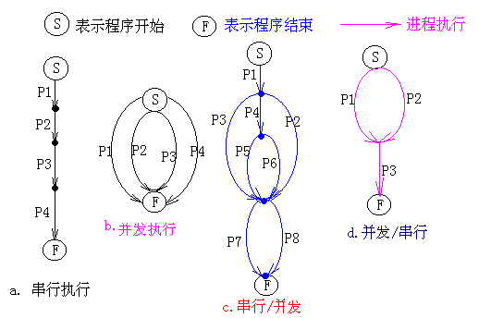

Slide 241
进程流图是实际例子抽象出来的。
例：(a+b)*(c+d)+c*f
S
P1
P2
P1
P2
P3
P3
P4
P5
P4
P5
F

Slide 242
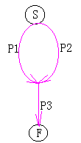
例：试用信号量实现这三个并发进程按确定的次序执行。
a、分析进程的同步关系
进程P1、P2可并发执行，P3的执行必须等待P1、P2都完成后才能开始执行。
b、设置信号量，说明含义、初值。
s13 = 0 表示进程P1尚未执行完成；
s23 = 0 表示进程P2尚未执行完成；
c、写出程序描述

Slide 243
3.4 进程通信
进程通信(Interprocess Communication,IPC)是指进程之间的信息交换。
信号量及P.V操作实现的是进程之间的低级通讯，所以P.V为低级通讯原语。它只能传递简单的信号，不能传递交换大量信息。
高级进程通信，是指进程间高效的传送大量数据的通信方式。

Slide 244
进程间通信的方式
信号(signal)通信机制
管道(pipeline)通信机制
消息传递(message passing)通信机制
信号量(semaphore)通信机制
共享主存(shared memory)通信机制
信号通信机制只能发送单个信号而不能传递数据；管道通信虽能传送数据，却只能在进程家族内使用，应用范围有限。

Slide 245
一、管道通信机制
所谓管道，是指用于连接一个读进程和一个写进程的特殊文件，称pipe文件。
发送进程以字符流形式把大量数据送入管道，接收进程从管道中接收数据，所以叫管道通信。
发送进程
接收进程
字符流方式写入读出
先进先出顺序

Slide 246
管道的实质是一个共享文件，基本上可借助于文件系统的机制实现，包括（管道）文件的创建、打开、关闭和读写。
但写进程和读进程间的相互协调单靠文件系统机制解决不了，读写进程相互同步，必须做到以下几点：
（1）互斥，即一个进程正在使用某个管道写入或读出数据时，另一个进程就必须等待；

Slide 247
（2）发送者和接收者双方必须能够知道对方是否存在，如果对方已经不存在，就没有必要再发送信息。
（3）同步，指当写进程把一定量的数据发送后，便睡眠等待，直到读进程把管道中数据取走后，在把它唤醒。反之当读进程读空管道时，也被阻塞，直到写进程将数据写入管道后，才将它唤醒。

Slide 248
二、共享主存通信机制
在主存中开辟一个公用存储区，要通信的进程把自己的虚地址空间映射到共享主存区。发送进程将信息写入共享主存区的某个位置上，接收进程可从此位置读取信息。
进程1的虚存空间
虚存段
物理主存
共享主存
进程2的虚存空间
虚存段

Slide 249
三、消息传递通信机制
进程间的数据交换以消息为单位，程序员利用系统的通信原语实现通信。操作系统隐藏了通信的实现细节，简化了通信程序编制的复杂性。

Slide 250
消息传递通信机制可分为：
直接通信：发送进程直接把消息发送给接收者，并将它挂在接收进程的消息缓冲队列上，接收进程从消息缓冲队列中取得消息。
间接通信：发送进程将消息发送到某种中间实体中（信箱），接收进程从中取得消息。也称信箱通信，在网络中称为电子邮件系统。

Slide 251
思考
两种方式的主要区别？
前者需要两进程都存在，后者不需要。

Slide 252
1.直接通信的实现
发送或接收消息的进程必须指出消息发给谁或从谁那里接收消息。至少需要提供两条原语：
原语send（P，消息）：把一个消息发送给进程P
原语receive（Q，消息）：从进程Q接收一个消息

Slide 253
1.直接通信的实现
直接通信的实现在操作系统空间设置一组缓冲区。
当发送进程需要发送消息时，执行send系统调用，产生访管中断，进入操作系统。
操作系统为发送进程分配一个空缓冲区，并将所发送的消息从发送进程copy到缓冲区中，然后将该载有消息的缓冲区连接到接收进程的消息链链尾，如此就完成了发送过程。
发送进程返回到用户态继续执行。

Slide 254
在以后某个时刻，当接收进程执行到receive接收原语时，也产生访管中断进入操作系统。
由操作系统将载有消息的缓冲区从消息链中取出，并把消息内容copy到接收进程空间，之后收回缓冲区，如此就完成了消息的接收。
接收进程返回到用户态继续进行。

Slide 255
2.间接通信的实现
Send实现
send（MailBox，M）：把信件M送到指定的信箱MailBox中
步骤：
查找指定信箱MailBox ；
若信箱未满，则把信件M送入信箱且唤醒“等信件”者；
若信箱已满置发信件进程为“等信箱”状态；

Slide 256
Receive实现
receive（ MailBox ，X）：从指定信箱MailBox中取出一封信，存放到指定的地址X中
步骤：
查找指定信箱MailBox ；
若信箱有信，则取出一封信存于X中且唤醒“等信箱”者；
若信箱无信件则置接收信件进程为“等信件”状态；

Slide 257
信箱的设置
私有信箱
设置在用户空间
设置在系统空间
公用信箱

Slide 258
3.5 死锁
在多道程序系统中,多个进程并发执行可改善系统资源利用率,提高系统的吞吐量,但也有可能发生一种危险---死锁。
一、死锁的概念
例1：
两个小孩在一起玩耍，一个在玩皮球，另一个玩自动步枪，如果这两个小孩都要对方手中的玩具，而又不肯先放掉自己拿着的玩具，这时就发生了僵持局面。

Slide 259
例2：系统有一台打印机和一台扫描仪，进程P1、P2并发执行，在执行过程中均需用打印机和扫描仪。
Cobegin
Process P1() Process P2()
{ …… { ……
Request(打印机) Request(扫描仪)
…… ……
Request(扫描仪) Request(打印机)
…… ……
}
Coend

Slide 260
当P1、P2并发执行时，可能出现如下序列：P1占用打印机，P2占用扫描仪。在以后某时刻P1又要申请扫描仪，但由于扫描仪被P2占用，P1只有等待；P2又申请打印机，但由于打印机被P1占用，P2只有等待。如此两进程均不能执行而处于永远等待状态，这种现象称为死锁。

Slide 261
1.死锁的定义
在一组进程中，每个进程都等待被该组进程中其他进程所占有的资源，从而无限期陷入僵持的局面，这种现象称为死锁。
如果死锁发生，会浪费大量系统资源，甚至导致系统崩溃。
2.产生死锁的原因
竞争资源
进程间推进顺序不当

Slide 262
3.产生死锁的必要条件
系统产生死锁的四个必要条件：
互斥条件：系统中存在临界资源，进程应互斥地使用这些资源。
占有和等待条件：进程在请求资源得不到满足而等待时，不释放已占有的资源。
不剥夺条件：进程已占有的资源只能由属主释放，不能强行剥夺。
循环等待条件：存在循环等待链，链中的每一个进程都在等待下一进程所持有的资源。

Slide 263
4.处理死锁的基本方法
（1）死锁防止（deadlock prevention）
通过设置某些限制条件，去破坏死锁四个必要条件中的一个或多个，来防止死锁。
较易实现，广泛使用，但由于所施加的限制往往太严格，可能导致系统资源利用率和系统吞吐量的降低。

Slide 264
（2）死锁避免
不事先采取限制措施去破坏产生死锁的条件，而是在资源的动态分配过程中，用某种方法去防止系统进入不安全状态，从而避免死锁的发生。
只需事先施加较弱的限制条件，可获得较高的资源利用率和系统吞吐量，但在实现上有一定难度。在较完善的系统中常用此方法。

Slide 265
（3）检测死锁
事先并不采取任何限制，允许死锁发生，但可通过检测机构及时检测出死锁的发生，并精确确定与死锁有关的进程和资源。
（4）解除死锁
与检测死锁相配套，当检测到发生死锁时，采用一定的方法解除死锁。
实现难度大，但可获得较好的资源利用率和吞吐量。

Slide 266
二、死锁防止
设法破坏产生死锁的四个必要条件之一。
条件1（互斥条件）是由设备的固有特性所决定的，不仅不能改变，还应加以保证。

Slide 267
破坏条件2（占有和等待条件）
采用资源的静态分配策略。
静态分配是指进程必须在执行前一次性地申请其所需的全部资源，若系统有足够资源则完全分配。若分配时只要有一种资源不能满足，则不分配任何资源，而让进程等待。
优点：简单、易于实现且安全。
缺点：资源严重浪费，严重降低资源的利用率； 使进程延迟运行。

Slide 268
破坏条件3（不剥夺条件）
采用剥夺式调度方法。
占有资源的进程，再提出新资源请求时，若有则分配，否则剥夺此进程已占有的所有的资源，并让进程进入等待状态，资源充足后再唤醒它重新申请所需资源。
实现复杂、要付出很大的代价。

Slide 269
破坏条件4（循环等待条件）
资源按序分配：把系统中的所有资源编号，所有分配请求必须以序号上升的次序进行。
例如：系统中有下列设备：输入机（1），打印机（2），穿孔机（3），磁带机（4），磁盘（5）。有一进程要先后使用输入机、磁盘、打印机，则它申请设备时要按输入机、打印机、磁盘的顺序申请。

Slide 270
破坏条件4（循环等待条件）
优点：同前两法相比，其资源利用率和系统吞吐量有较明显的改善。
缺点：进程实际需要资源的顺序不一定与资源的编号一致，因此仍会造成资源浪费。

Slide 271
三、死锁避免
各种死锁防止方法能够防止死锁发生，但由于所加限制条件太严格，会导致系统资源利用率和系统吞吐量的降低。
另一种解决死锁问题的方法称为避免死锁。
避免死锁基本思想：把系统状态分为安全状态和不安全状态，只要系统一直处于安全状态即可避免死锁发生。

Slide 272
1.系统状态
（1）安全状态
如果系统能按某种进程顺序（如P1，P2，…,Pn）为每个进程分配其所需的资源，直至所有进程都能运行完成，此时称系统处于安全状态。进程序列<P1,P2,…..,Pn>称为安全序列。
（2）不安全状态
若不存在这样一个安全序列称系统处于不安全状态。
系统进入不安全状态后，就有可能进而进入死锁状态，反之，只要系统处于安全状态，便可避免进入死锁状态。

Slide 273
例：有三个进程p1,p2,p3，有12台磁带机。P1共要求10台，P2共要求4台，P3共要求9台。
T0时刻：p1,p2,p3分别获得5、2、2台，尚有3台空闲。系统状态见下图：

Slide 274
进程 | 最大需求 | 已分配 | 还需 | 可用
p1 | 10 | 5 | 5 | 3
p2 | 4 | 2 | 2
p3 | 9 | 2 | 7
T0时刻系统是否安全？
经分析，在T0时刻，系统是安全的。
因为存在一个安全序列p2、p1、p3。

Slide 275
T1时刻：P3请求1台磁带机，若系统分给它一台，分配后系统状态如下图。
进程 | 最大需求 | 已分配 | 还需 | 可用
p1 | 10 | 5 | 5 | 2
p2 | 4 | 2 | 2
p3 | 9 | 3 | 6

Slide 276
T1时刻系统的安全性？
TI时刻系统进入不安全状态。因为找不到安全序列。
可见当P3申请资源时，尽管系统中有资源也不能分配。
在资源动态分配过程中，若资源分配不当，就会使系统由安全状态进入不安全状态。

Slide 277
死锁避免实质：
允许进程动态地申请资源，但系统在资源分配前先检查此次分配后系统的安全性，若分配后系统仍处于安全状态，则将资源分配给进程，否则不分配，令进程等待。

Slide 278
2.银行家算法
最有代表性的避免死锁算法，由Dijkstra提出
银行家算法
  银行家拥有有限周转资金
  客户要求分期贷款，如果客户能够得到各期贷款，就一定能够归还贷款，否则就一定不能归还贷款
  银行家应谨慎的贷款，防止出现坏帐
用银行家算法避免死锁
  操作系统（银行家）
  操作系统管理的资源(周转资金)
  进程（要求贷款的客户）

Slide 279
(1)银行家算法中的数据结构
考虑一个系统有n个进程（P1,P2,..,Pn）和m类资源(r1,r2,…,rm)
a.每类资源总数向量Resource
Resource=(R₁,R₂,…,R_{m})
b.每类资源可用数向量Avilable
Avilable=(V₁,V₂,…,V_{m})

Slide 280
c.最大需求矩阵Claim --每个进程对每类资源的最大需求量,C_{ij}表示进程P_{i}需r类资源最大数
C11
C12
…
C1m
C21
C22
…
C2m
Claim =
Cn1
Cn1
…
Cnm

Slide 281
d.分配矩阵Allocation—表示进程当前已分得的资源数,Aij表示进程Pi已分到rj类资源的个数.
A11
A12
…
A1m
A21
A21
…
A21
Allocation=
An1
An1
…
Anm

Slide 282
e.需求矩阵Need ——表示每个进程还需要各类资源数。 Nij=Cij-Aij
N11
N12
…
N1m
N21
N21
…
N21
Need=
Nn1
Nn1
…
Nnm

Slide 283
(2)银行家算法描述
基本思想：
Request_{i}是进程Pi的请求向量，当进程pi提出资源申请时，系统执行下列步骤：
a.若Request_{i}[*] ≤Need[i，*]转（2）；否则错误返回,因为它所需要的资源已超过所宣布的最大值。
b.若Request_{i}[*] ≤Available[*]转（3）；否则表示尚无足够资源，Pi需等待。

Slide 284
c.系统对Pi进程请求资源进行试探性分配，执行：
Allocation[i,*]:=Allocation[i,*]+ Requesti[*]；
Available [*] := Available [*] - Requesti[*]；
Need[i,*]：= Need[i,*] - Requesti[*]；
d.执行安全性测试算法，检查此次资源分配后系统是否安全，若安全则分配完成，若不安全，则本次试探分配作废，恢复原状态，进程Pi等待。

Slide 285
（3）安全性测试算法
a.定义工作向量currentavail、布尔型标志possible和进程集合rest；
b.初始化：rest设为全部进程，
currentavail[*]= Available [*] ，
possible=true；
c.从进程集合rest找出满足下列条件的一个进程Pk：
Need[k,*]<= currentavail[*]

Slide 286
d.若找到满足上述条件的进程Pk，则此进程获得资源后，可顺利执行完毕，释放Pk所占用资源，故应执行：
currentavail[*]:= currentavail[*]+allocation[K,*]
Rest=rest-{Pk}
e.否则possible=FALSE，停止执行本算法;
f.最后，查看进程集合rest，若为空集，则安全，否则不安全。

Slide 287
例：
如果系统中共有五个进程（P0,P1,P2,P3,P4）和A、B、C三类资源;A类资源共有10个,B类资源共有5个,C类资源共有7个。
T₀时刻,系统目前情况如下：
进程 | Allcation | Claim | Need | Available
 | A B C | A B C | A B C | A B C
P0 | 0 1 0 | 7 5 3 | 7 4 3 | 3 3 2
P1 | 2 0 0 | 3 2 2 | 1 2 2
P2 | 3 0 2 | 9 0 2 | 6 0 0
P3 | 2 1 1 | 2 2 2 | 0 1 1
P4 | 0 0 2 | 4 3 3 | 4 3 1

Slide 288
(1)T0时刻的安全性？
系统处于安全状态,因为存在安全序列{P₁,P₃,P₄,P₂,P₀}
资源 进程 | Currentavail | Need | Allocation | Allocation+ Allocation | Possible
 | A B C | A B C | A B C | A B C
P1 | 3 3 2 | 1 2 2 | 2 0 0 | 5 3 2 | true
P3 | 5 3 2 | 0 1 1 | 2 1 1 | 7 4 3 | true
P4 | 7 4 3 | 4 3 1 | 0 0 2 | 7 4 5 | true
P2 | 7 4 5 | 6 0 0 | 3 0 2 | 10 4 7 | true
P0 | 10 4 7 | 7 4 3 | 0 1 0 | 10 5 7 | true

Slide 289
（2）进程P1申请资源request1=(1,0,2),
系统按银行家算法进行检查：
a.request1（1,0,2）≤Need1(1,2,2)
b.request1（1,0,2）≤Available(3,3,2)
c.进行试探性分配，修改Available、Allcation1和need1，得到新状态.

Slide 290
进程 | Allcation | Claim | Need | Available
 | A B C | A B C | A B C | A B C
P0 | 0 1 0 | 7 5 3 | 7 4 3 | 2 3 0
P1 | 3 0 2 | 3 2 2 | 0 2 0
P2 | 3 0 2 | 9 0 2 | 6 0 0
P3 | 2 1 1 | 2 2 2 | 0 1 1
P4 | 0 0 2 | 4 3 3 | 4 3 1

Slide 291
d.判定新状态是否安全?可执行安全性测试算法，找到一个安全序列{P₁,P₃,P₄,P₀,P₂} ，所以分配后处于安全状态，可正式把资源分配给进程P1;
资源 进程 | Currentavail | Need | Allocation | Allocation+ Allocation | Possible
 | A B C | A B C | A B C | A B C
P1 | 2 3 0 | 0 2 0 | 3 0 2 | 5 3 2 | true
P3 | 5 3 2 | 0 1 1 | 2 1 1 | 7 4 3 | true
P4 | 7 4 3 | 4 3 1 | 0 0 2 | 7 4 5 | true
P0 | 7 4 5 | 7 4 3 | 0 1 0 | 7 5 5 | true
P2 | 7 5 5 | 6 0 0 | 3 0 2 | 10 5 7 | true

Slide 292
（3）进程P4请求资源request4(3,3,0), 系统按银行家算法检查：
a.request4（3,3,0）≤Need4(4,3,1)
b.request4（3,3,0）>Available(2,3,0)
由于可用资源不足,申请被系统拒绝,令进程P4等待。

Slide 293
（4）进程P0请求资源request0(0,2,0),系统按银行家算法检查：
a.request0(0,2,0)≤Need0(7,4,3)
b.request0(0,2,0)≤ Available(2,3,0)
c.系统进行试探性分配：修改相关数据。

Slide 294
进程 | Allcation | Claim | Need | Available
 | ABC | ABC1 | ABC | ABC
P0 | 0 3 0 | 7 5 3 | 7 2 3 | 2 1 0
P1 | 3 0 2 | 3 2 2 | 0 2 0
P2 | 3 0 2 | 9 0 2 | 6 0 0
P3 | 2 1 1 | 2 2 2 | 0 1 1
P4 | 0 0 2 | 4 3 3 | 4 3 1
d.进行安全性检查：可用资源Available（2，1，0）已不能满足任何进程的需求，故系统处于不安全状态，不能为P0分配资源。

Slide 295
四、 死锁的检测和解除
以上讨论的各种处理死锁的技术均是事先预防的方法，保证系统不会发生死锁。
死锁的检测和解除技术允许死锁发生，操作系统不断监视系统进展情况，判断死锁是否发生，一旦死锁发生则采取专门的措施，解除死锁并以最小的代价恢复操作系统运行。

Slide 296
1.死锁的检测
（1）进程-资源分配图
用有向图描述系统状态，准确、形象
方框表示一类资源，方框中的黑圆点表示此类资源的个数。
Rj
Pi
圆圈表示进程

Slide 297
资源请求边，表示进程Pi申请Rj类资源一个
Pi
Rj
资源分配边，表示Rj类中的一个资源已分配给进程Pi
Rj
Pi

Slide 298
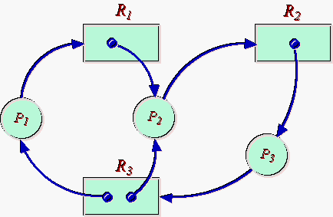
例：
Pi
R1
R2
Pj

Slide 299
（2）死锁检测
系统状态和资源分配图一一对应，可通过资源分配图检测系统是否发生死锁。

Slide 300
a.如果进程-资源分配图中无环路，则此时系统没有发生死锁。
b.如果进程-资源分配图中有环路，且每个资源类中仅有一个资源，则系统中发生了死锁，此时，环路是系统发生死锁的充要条件，环路中的进程便为死锁进程。
c.如果进程-资源分配图中有环路，且涉及的资源类中有多个资源，则环路的存在只是产生死锁的必要条件而不是充分条件。未必发生死锁。

Slide 301
进程-资源分配图化简
在进程-资源分配图中找出一个即不阻塞又非独立的进程，消去此进程的所有请求边和分配边，成为孤立结点。重复上述过程，经一系列简化，使所有进程成为孤立结点，则该图是可完全简化的；否则则称该图是不可完全简化的。

Slide 302
死锁定理
系统为死锁状态的充分条件是：当且仅当该状态的进程-资源分配图是不可完全简化的。该充分条件称为死锁定理。

Slide 303
二、死锁的解除
结束所有进程的执行，重新启动操作系统。方法简单，但以前工作全部作废，损失很大。
撤销陷于死锁的所有进程，解除死锁继续运行。
逐个撤销陷于死锁的进程，回收其资源重新分派，直至死锁解除。
剥夺陷于死锁的进程占用的资源，但并不撤销它，直至死锁解除。可仿照撤销陷于死锁进程的条件来选择剥夺资源的进程

Slide 304
二、死锁的解除
根据系统保存的检查点，让所有进程回退，直到足以解除死锁，这种措施要求系统建立保存检查点、回退及重启机制。
当检测到死锁时，如果存在某些未卷入死锁的进程，而随着这些进程执行到结束，有可能释放足够的资源来解除死锁。

Slide 305
第四章 存储管理

Slide 306
存储管理是操作系统的重要组成部分,负责管理计算机系统的主存储器.
由于任何程序和数据必须占用主存空间才能得以执行和处理,因此存储管理的优劣直接影响系统的性能.

Slide 307
4.1 存储器
存储器（storage, memmory）
能接收数据和保存数据、而且能根据命令提供这些数据的装置。
一、存储器的层次
目前计算机系统采用层次结构的存储系统。

Slide 308
寄存器
寄存器
访问速度越快
价格越高
存储容量越小
高速缓存
主存
主存储器
磁盘缓存
固定磁盘
辅存
可移动存储介质
主存储器用于保存进程运行时的程序和数据。
由于主存储器的访问速度远低于CPU执行指令的速度，为缓和这一矛盾，引入了寄存器和高速缓存。
为了扩充主存储器的存储空间，在磁盘上建立磁盘缓存，操作系统自动实现主存储器和磁盘缓存之间的程序和数据的调进调出，从而面向用户提供比实际主存容量大得多的存储空间。

Slide 309
寄存器、高速缓存、主存储器、磁盘缓存属于操作系统存储管理范畴，掉电后所存储的信息不复存在。
固定磁盘和可移动介质属于设备管理的对象，所存储的信息将被持久保存。

Slide 310
二、地址转换
1.程序的编译、链接、装入
源程序是不能直接执行的，源程序要经过编译、链接、装入这3个阶段处理后才能装入主存运行。
编译
链接
装入
执行
源程序模块1
目标代码1
静态重定位
可执行二进代码(主存)
源程序模块2
目标代码2
可重定位目标代码(装载代码)(辅存)
…
…
可执行二进代码(主存)
动态重定位
源程序模块n
目标代码n
库代码
程序名字
空间
逻辑地址
空间
物理地址
空间

Slide 311
编译：将源程序翻译成等价的若干目标代码（目标模块）。
链接：把多个目标模块链接在一起，形成一个完整的可重定位目标程序（装载代码模块）。
装入：将装载代码模块装入系统分配的主存区。

Slide 312
2.地址转换
（1）目标程序的逻辑结构
逻辑地址：目标程序所使用的地址称为逻辑地址，也称为程序地址 、虚地址 。
逻辑地址空间：逻辑地址集合称为逻辑地址空间，也称为程序地址空间、虚地址空间。它的编址总是从0开始的，可以是一维的，也可以是二维的。
0
1
.
.
.
n
0
1
.
.
j
0
1
..
i
目标程序1
目标程序2

Slide 313
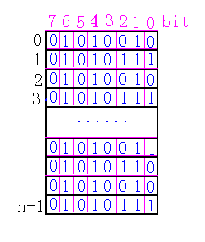
（2） 内存的物理组织
物理地址：
把内存分成若干个大小相等的存储单元，每个存储单元占8位，称作字节（byte）。每个单元给一个编号，这个编号称为物理地址（内存地址、绝对地址、实地址），
物理地址空间：
物理地址的集合称为物理地址空间（主存地址空间），它是一个一维空间。

Slide 314
（3）地址转换
将程序使用的逻辑地址变换成主存中的物理地址的过程称为地址转换，也称为地址重定位、地址映射。
逻辑地址空间
物理地址空间
0
0
Load A 200
3456
Load A 200
3456
。
。
BA=1000
100
地址转换
200
1200
目标程序
内存

Slide 315
地址重定位有两种方式：
①静态地址重定位
②动态地址重定位

Slide 316
①静态地址重定位
目标程序被装入内存时完成程序的逻辑地址到内存物理地址的转换。
物理地址=装入内存首地址+逻辑地址
例如，程序装入内存的首地址为1000，则装入程序就按物理地址=1000+逻辑地址对程序中所有地址部分进行修改，修改后指令Load A，200就变为Load A，1200
优点：不需要硬件支持，易于实现。
缺点：程序必须占用连续的内存空间；一旦程序装入后不能移动位置。
这种技术只在早期单用户单任务系统中使用过。

Slide 317
②动态地址重定位
目标程序装入内存时，不进行地址转换。程序装入主存的起始地址置入重定位寄存器中，程序执行过程中，每次访问内存之前，将要访问的逻辑地址加上重定位寄存器的值，从而转换为内存物理地址。

Slide 318
重定位寄存器
0
.
0
.
.
.
1000
.
.
1000
逻辑地址
100
LOAD A 200
200
+
LOAD A 200
1100
.
.
.
.
.
.
200
3456
.
3456
1200
物理地址
.
.
.
.
.
.
.
1300
.
300
逻辑地址空间
物理地址空间

Slide 319
优点：
允许程序在主存中移动，当程序从某个存储区移到另一个区域时，只需要修改相应的寄存器BR的内容即可。
便于多个进程共享同一个程序的代码。
一个程序不一定要求占用一个连续的内存空间。
动态地址重定位的代价：
需要硬件的支持。
实现存储管理的软件算法较为复杂。
现代计算机系统中都采用动态地址重定位。

Slide 320
三、 存储保护
在多道程序设计的环境下，内存中有系统程序和多个用户程序同时存在，系统程序和多个应用程序在主存中各有自己的存储区域，如何保证用户程序不破坏系统程序，用户程序之间不相互干扰？这就是存储保护所要解决的问题。
界地址寄存器被广泛使用的一种存储保护技术机制比较简单，易于实现.
实现方法有两种：上下界保护，基址、限长寄存器保护。

Slide 321
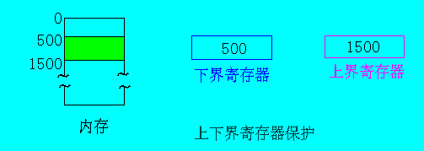
1.上下界保护
下界寄存器：存放程序装入内存后的首地址
上界寄存器：存放程序装入内存后的末地址
判别式：（下界寄存器） ≤ 物理地址 ＜ （上界寄存器）

Slide 322
例：
有一程序装入内存的首地址是500，末地址是1500，访问内存的逻辑地址是500、345、1005。
下界寄存器：500
上届寄存器：1500
逻辑地址＋装入内存的首地＝ 物理地址
1、500＋500 ＝ 1000 500 ≤ 1000 ＜ 1500√
2、345＋500 ＝ 845 500 ≤ 845 ＜ 1500√
3、1000＋500 ＝ 1505 500 ≤ 1505 ＜ 1500×

Slide 323
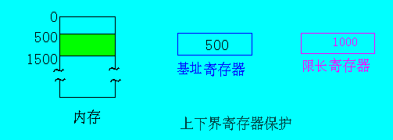
2.基址、限长寄存器保护
基址寄存器：存放程序的起始地址。
限长寄存器：程序的长度（单位：字节）
判别式：0 ≤逻辑地址〈（限长寄存器）
如果未越界，则按此地址访问主存，否则将产生程序中断——越界中断（存储保护中断）

Slide 324
例：
有一程序装入内存的首地址是500，末地址是1500，访问内存的逻辑地址是500、345、1005。
基址寄存器：500
限长寄存器：1000
1、 0 ≤ 500 ＜ 1000√
2、 0 ≤ 345 ＜ 1000√
3、 0 ≤ 1005 ＜ 1000×

Slide 325
3.两种存储保护技术的区别
（1）寄存器的设置不同；
（2）判别式中用的判别条件不同
上下界寄存器保护法用的是物理地址
基址、限长寄存器保护法用的是程序的逻辑地址
对于合法的访问地址这两者的效率是相同的，对不合法的访问地址来说，上下界存储保护浪费的CPU时间相对来说要多些。

Slide 326
四、存储管理的功能
(1)地址转换
将程序地址空间中使用的逻辑地址变换成主存中的物理地址的过程.
(2)存储保护
保证用户程序(或进程映象)在各自的存储区域内操作，互不干扰。
(3)主存分配和回收
按照一定的算法把某一空闲的主存区分配给进程，进程终止后回收主存区。
(4) 存储扩充
向用户提供一种不受物理存储器大小和结构限制的用户编程时使用的存储器，称为虚拟存储器。
现代计算机操作系统都采用了虚拟存储技术，使得用户编程序时不需要考虑物理内存的结构和容量，极大地方便了用户。

Slide 327
4.2 连续存储空间管理
在早期的操作系统中，主存分配广泛采用连续分配方式。
连续分配方式——为一个用户程序分配一个连续的主存空间。

Slide 328
一、单一连续分配（单个分区）
最简单的存储管理方式，用于多道程序设计技术之前。
内存分为系统区和用户区，系统区由操作系统使用。用户区作为一个连续的分区分配给一个作业。
评价
优点：方法简单，易于实现
缺点：
1.仅适用于单道程序，只能用于单用户单任务的操作系统
2.系统资源利用率低
系统区
用户区

Slide 329
分区存储管理是满足多道程序设计的最简单的一种存储管理方法，它允许多个用户程序同时存在系统内存中，即共享内存空间。
按分区划分方式可分为固定分区和可变分区。

Slide 330
二、 固定分区存储管理
1.基本思想
把内存的用户区预先划分成多个分区，每个分区大小可以相同，也可以不同。（分区的划分由计算机的操作员或者由操作系统给出，并给出主存分配表）
分区个数固定，分区的大小固定。
一个分区中可装入一个作业，作业执行过程中不会改变存放区域。
早期的IBM的OS/MFT（具有固定任务数的多道程序系统）采用了这种固定分区的方法。

Slide 331
2.主存分配表
为了说明各分区的分配和使用情况，需设置“主存分配表”，记录各分区及其使用情况。
主存分配表内容：分区号，分区的起始地址，长度，占用标志。
3.主存空间分配
主存存分配程序检索主存分配表，从中找到还未分配且大小满足要求的分区，则将此分区分配给该作业。若没找到满足条件的分区，则拒绝为该作业分配主存。

Slide 332
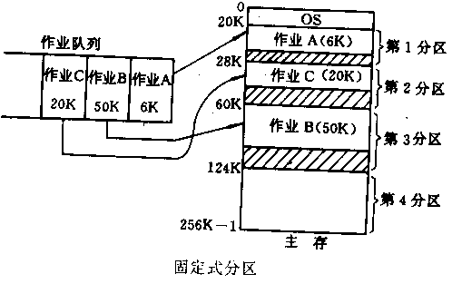
例：某系统的内存容量为256K，操作系统占用低地址的20K，其余空间划分成4个固定大小的分区。如下图
分区号 | 起始地址(KB) | 长度(KB) | 占用标志
1 | 20 | 8 | A
2 | 28 | 32 | C
3 | 60 | 64 | Ｂ
4 | 124 | 132 | ０
主存分配表

Slide 333
４.固定分区性能分析
在作业大小和出现频率均已知的情况下，固定分区是合适的。在这种情况下分区的大小选择与作业大小相当，这样内存的使用效率较高。
但是若作业的大小和出现的频率不知道时，势必造成分区的大小和作业的大小相差甚远，这样就会造成存储空间的浪费，从而影响整个系统的效率。
缺点：碎片问题，主存利用率很低。

Slide 334
三、 可变分区存储管理（动态分区）
1.基本思想
内存不是预先划分好的，而是在系统运行的过程中建立分区.当作业装入主存时，根据作业所需要的主存容量查看是否有足够的主存空间，若有则按需要分割一个分区给该作业；否则令该作业等待.
分区长度不固定,分区个数不固定.
这种存储管理的方法克服了固定分区严重浪费主存的问题，提高了主存资源的利用率。
ＩＢＭ操作系统ＯＳ／ＭＶＴ采用可变分区存储管理。

Slide 335
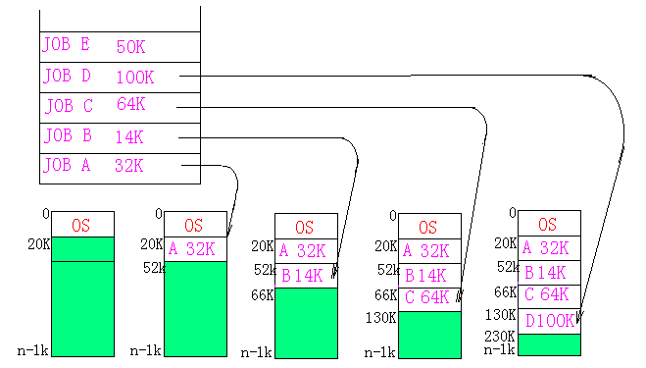
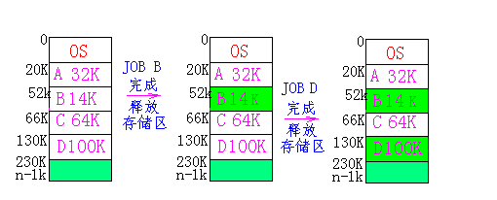
当有作业完成后释放所占用的存储区。 在系统运行的过程中，系统中形成多个空闲的不连续的存储区，称空闲区。

Slide 336
2.实现动态分区需要的数据结构
在动态分区存储管理中，要有相应的数据结构来登记空闲区信息，它包括空闲区的大小和位置。
不同系统根据设计要求采用不同的结构。常用的有表结构和链结构。
系统还要设置了等待分区队列，当系统中无空闲区或无满足要求的空闲区时，则把申请者送入等待队列中，等待别的进程释放内存之后再唤醒队列中的进程。

Slide 337
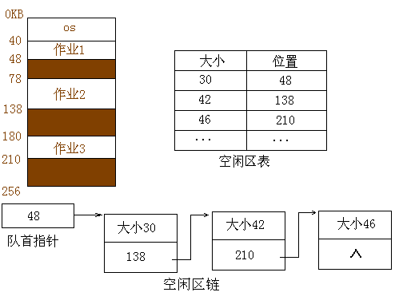
例:

Slide 338
3.分区分配算法
空闲区表（链）中的空闲区可按一定规则排列，例如按空闲区大小的升序（降序）排列；按空闲区地址升序（降序）组织。
根据空闲区表（链）排列方法不同，对应不同的分配算法，常用的可变分区分配算法有最先适应算法，下次适应分配算法，最优适应算法、最坏适应算法等。

Slide 339
(1)最先适应算法
空闲区按地址从小到大的次序排列。
分配：当进程申请大小为SIZE的内存时，系统顺序查找空闲区表（链），直到找到容量满足要求（≥SIZE）的空闲区为止。从该空闲区中划出大小为SIZE的分区分配给进程，余下的部分仍作为一个空闲区，但要修改其首址和大小。
优点：这种算法是尽可能地利用低地址部分的空闲区，而尽量地保证高地址部分的大空闲区，有利于大作业的装入。
缺点:主存低地址和高地址分区利用不均衡。在低地址部分,集中了许多非常小的空闲区(碎片),降低了主存的利用率。

Slide 340
（２）下次适应分配算法
最先适应算法的变种。
总是从空闲区上次扫描结束处顺序查找空闲区表（链），直到找到第一个满足容量要求的空闲区为止，分割一部分给作业，剩余部分仍作为空闲区。

Slide 341
(３)最优适应算法
空闲区按容量递增的次序排列。
分配：当进程申请存储空间，系统顺序查找空闲区表（链），直到找到第一个满足容量要求的空闲区为止。
采用最优适应算法选中的空闲区是满足容量要求的最小空闲区。

Slide 342
优点：
选中的空闲区是满足容量要求的最小空闲区，而不致于毁掉较大的空闲区。
缺点：
空闲区的大小一般与申请分区大小不相等，因此将其一分为二，留下来的空闲区一般情况下是很小的，以致无法使用。随着时间的推移，系统中的小空闲区会越来越多，从而造成存储空间的浪费。

Slide 343
(４)最坏适应算法
为了克服最佳适应算法把空闲区切割得太小的缺点，人们提出了一种最坏适应算法，即每次分配时，总是将最大的空闲区切去一部分分配给请求者，剩余的部分仍是一个较大的空闲区。避免了空闲区越分越小的问题。
要求空闲区按容量递减的顺序排列。
分配：进程申请存储区时，检查空闲区表（链）的第一个空闲区的大小是否满足要求，若不满足则令进程等待；若满足则从该空闲区中分配一部分存储区给用户，剩下的部分仍作为空闲区。

Slide 344
分析:
当程序装入内存中最大的空闲区后，剩下的空闲区还可能相当大，还能装下较大的程序。
另一方面每次仅作一次查询工作，查找效率高。

Slide 345
例：某时刻系统中有三个空闲区,有一作业大小25k。
大小 | 起始位置
30k | 48k
28k | 138k
45k | 210k
首次适应算法：
最优适应算法：
最坏适应算法：

Slide 346
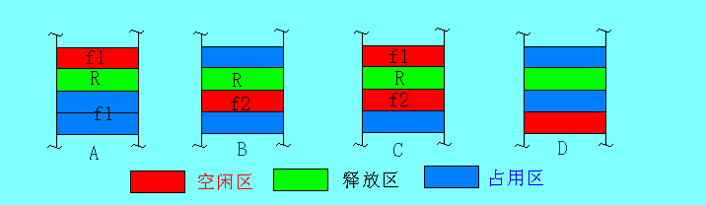
4.可变分区的回收
当某个进程释放某存储区时，系统首先检查释放区是否与系统中的空闲区相邻，若相邻则把释放区合并到相邻的空闲区中去，否则把释放区作为一个空闲区插入到空闲区表的适当位置。
释放区与前
空闲区相邻
释放区与后
空闲区相邻
释放区与前后
两个空闲区相邻
释放区不与任
何空闲区相邻
释放区与空闲区相邻的四种情况

Slide 347
(a)释放区与前空闲区相邻：将释放区与前空闲区合并为一个空闲区。其首址仍为前空闲区首址，大小为释放区大小与空闲区大小之和。
(b)释放区与后空闲区相邻：则把释放区合并到后空闲，首地址为释放区首地址，大小为二者大小之和。
(c)释放区与前后两个空闲区相邻：将这三个区合为一个空闲区，其首址为前空闲区首址，大小为这三个区大小之和，并取消原后空闲区表目。
(c)释放区不与任何空闲区相邻：将释放区作为一个空闲区，将其大小和首址插入到空闲区表的适当位置。

Slide 348
可变分区存储管理分析
优点:
1.有助于多道程序设计
2.不需过多硬件,仅需界地址寄存器用于存储保护
3.所采用的算法都比较简单,易于实现
缺点:
1.碎片问题
由于空闲区的大小与申请内存的大小相等的情况是很少的，绝大多数情况是从一个空闲区中切去一块，剩下的部分作为一个空闲区仍留在空闲区表中，随着时间的推移，空闲区的发展趋势是越来越小，直至不能满足任何用户要求。
这种不能被任何用户使用的极小的空闲区称为碎片。碎片的出现造成了存储空间的浪费。
2.分区大小受主存容量限制,无法扩充主存容量

Slide 349
四、可重定位分区存储管理
解决碎片问题的一种简单方法是采用可重定位分区分配.
1.基本思想
例:内存中现有3个空闲区，如图所示，现有一作业到达，要求获得30k内存空间，没有分区满足容量要求，若想把作业装入，可将内存中所有作业进行移动，这样把原来分散的空闲区汇集成一个大的空闲区。
操作系统
操作系统
操作系统
作业1
作业1
作业1
空闲区(15k)
作业2
作业2
作业2
作业3
作业3
空闲区(15k)
空闲区
（50k）
作业4
作业3
空闲区(20k)
空闲区(20k)

Slide 350
将内存中的作业进行移动,使它们连接在一起,把原来分散的多个小分区拼接成一个大的空闲区.这个过程称为”紧凑”或”移动”.
需解决的问题:每次”紧凑”后,程序或数据装入的物理地址变化,采用动态重定位.

Slide 351
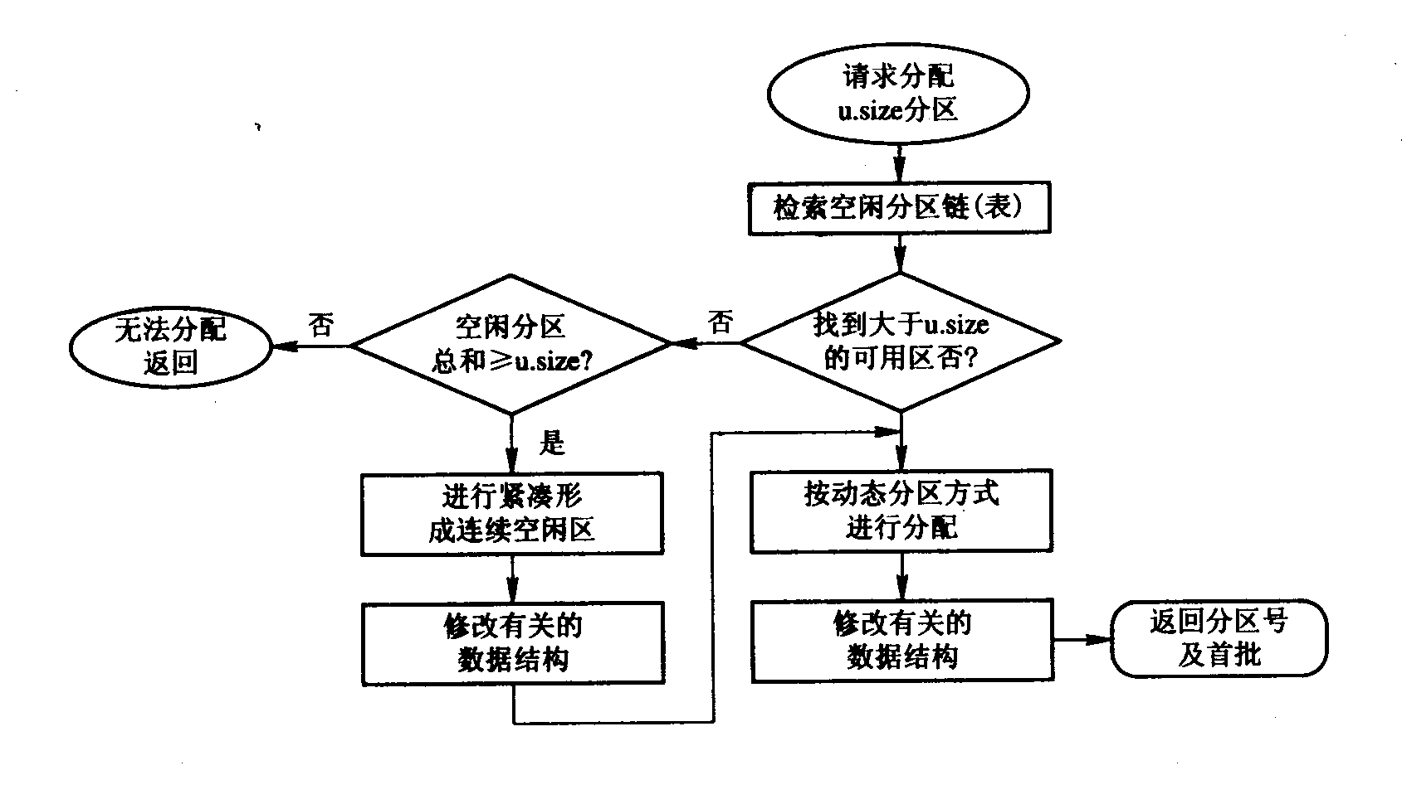
2.动态重定位分区分配算法
与动态分区分配算法基本相同,差别在找不到足够大的空闲分区时进行”紧凑”.

Slide 352
分区分配方案评价
优点:
1.实现了主存共享,有助于多道程序设计,提高了系统资源的利用率;
主存利用率:可重定位分区分配>动态分区分配>固定分区分配
2.与后面所介绍的存储管理方式相比,实现分区分配所使用的表格,占用的存储空间较少,算法也相对简单;
3.实现存储保护的措施也较简单。
缺点:
1.主存仍不能充分利用,除了可重定位分区法外,都存在碎片问题.
2.采用”紧凑”方法,虽解决了碎片问题,但系统开销太大.
3.不能实现对主存的扩充.因此作业大小受到主存可用空间限制.

Slide 353
五、 覆盖技术与对换技术
1.为什么引入？
在多道环境下扩充内存的方法，用以解决在较小的存储空间中运行较大程序时遇到的矛盾。
覆盖技术主要用在早期的操作系统中。
对换技术被广泛用于小型分时系统中，交换技术的发展导致了虚存技术的出现。

Slide 354
2. 覆盖技术
把程序划分为若干个功能上相对独立的程序段，按照其自身的逻辑结构将那些不会同时执行的程序段共享同一块内存区域
程序段先保存在磁盘上，当有关程序段的前一部分执行结束，把后续程序段调入内存，覆盖前面的程序段（内存“扩大”了）
覆盖：一个作业的若干程序段，或几个作业的某些部分共享某一个存储空间
一般要求作业各模块之间有明确的调用结构，程序员要向系统指明覆盖结构，然后由由操作系统完成自动覆盖

Slide 355
图示
A
8K
作业X的常驻区
A（8K）
B
8K
C
10K
C
B
覆盖区0
（10K）
D
12K
E
4K
F
10K
E
D
F
覆盖区1
（12K）
作业X的调用结构

Slide 356
分析
缺点：
对用户不透明，增加了用户负担。
例子：目前这一技术用于小型系统中的系统程序的内存管理上，MS-DOS的启动过程中，多次使用覆盖技术；启动之后，用户程序区TPA的高端部分与COMMAND.COM暂驻模块也是一种覆盖结构。
现代操作系统极少使用覆盖技术。

Slide 357
3.对换技术
为平衡系统负载，通过选择一个进程，把其暂时移出到磁盘，腾出空间给其他进程使用，同时把磁盘中的某个进程再换进主存，让其投入运行，这种互换称对换。
多用于分时系统中

Slide 358
选择原则（即：将哪个进程换出内存？）
时间片轮转法或基于优先数的调度算法，通常把时间片耗尽或优先级较低的进程换出，因为短时间内它们不会被投入运行。
对换时机（即：何时需发生对换）
批处理系统中，当有进程要求动态扩充主存且得不到满足时可触发对换；
分时系统中，对换可与调度结合在一起，每个时间片结束或执行I/O操作时实施。

Slide 359
分析
与覆盖技术相比，交换技术不要求用户给出程序段之间的逻辑覆盖结构；
交换发生在进程或作业之间，而覆盖发生在同一进程或作业内。
覆盖只能覆盖那些与覆盖段无关的程序段。

Slide 360
上节所介绍的连续分配方式，会出现碎片问题，虽然采用“紧凑”的方法将许多碎片拼接成可用的大块空间，但须为之付出很大开销，而无实用价值。如果允许将一个进程直接分散地装入到许多不相邻的分区中，则无须再进行“紧凑”。基于这一思想而产生了离散分配方式。
离散分配方式：给进程分配几个不连续的内存区域，并可保证进程的正确执行。
离散分配方式按分配基本单位不同分为分页存储管理和分段存储管理。

Slide 361
4.3 分页存储管理
分页技术是由曼彻斯特大学提出，并于1960年前后在Atlas计算机上实现。这种技术对操作系统的发展产生了深远影响。

Slide 362

一、基本原理
1.页面
把一个进程的逻辑地址空间分成若干大小相等的片，每个片称为页面或页 。从0开始编制页号。
页面的大小应选择适中，一般页的大小为2的幂，通常为512 B～8 KB。
2.逻辑地址
分页存储管理逻辑地址分为两部分：地址的高位部分为页号，低位部分为页内位移。
页号 页内位移
例：逻辑地址32位，页大小4k，则页内位移占12位，页号占20位。
页号 页内位移
31.………………….1211……..……….0

Slide 363
3.物理块（页框）
把主存的物理地址空间分成和页面大小相等的区，每个区称为物理块或页框。从0开始编制块号。
4.物理地址
5.分页存储管理基本原理
以页为单位进行分配。当一个进程装入内存时，将进程的多个页面分别装入内存的多个物理块中，这些物理块可以是不相邻的。
块号 块内位移

Slide 364
例：页面大小1k
0
1
2
3
4
5
6
7
.
.
.
0
1
进程1（1.8k）
0
1
2
进程2（3k）
内存

Slide 365
6.页表
进程的各个页面分散存放在主存不相邻的物理块中，系统如何知道页面和物理块的对应关系。
这就需要系统为每个进程建立一个页表，用来登记页号和块的对应关系和有关信息。
一个进程有多少个页面，页表就有多少项。
进程的页表大多驻留在内存中 ，页表在主存的首地址和长度存放在该进程的进程控制块。

Slide 366
例：页面大小1k
页号 块号
0
1
2
3
4
5
6
7
.
.
.
0 | 1
1 | 5
0
1
进程1页表
进程1（1.8k）
页号 块号
0
1
2
0 | 3
1 | 4
2 | 7
进程2（3k）
进程2页表
内存

Slide 367
二、地址转换
把程序的逻辑地址转换成内存的物理地址。
1.分析：
程序逻辑地址：
内存物理地址：
页号 页内位移
页表
块号 块内位移

Slide 368
进程的页表放在内存中，页表在主存的首地址和页表长度保存在本进程的PCB中。
系统设置了一个页表寄存器，当系统调度一个进程运行前，系统把该进程的页表首地址和页表长度送入到该页表寄存器中，以便地址转换时使用。

Slide 369
2.地址转换过程：
页表首址寄存器
页表长度寄存器
逻辑地址
b
L
页号p 页内地址d
P*表项长度
+
比较
页表
P>=L
p’
地址越界中断
p
块号P’
块内地址d
物理地址

Slide 370
三、快表和相联存储器
在页式存储技术中，我们可看到每次存取数据，就要做两次访问内存的工作，一次是地址转换查页表时要作一次访问内存的工作，然后是根据转换后的物理地址访问内存存取数据，这样存取速度降低一倍，将会影响整个系统的使用效率。可见，以此高昂代价来换取存储器空间利用率的提高，是得不偿失的。

Slide 371
为了提高提高地址变换速度 ，通常都设置一个专用的高速存储器，用来存放页表的一部分，这种高速存储器称为相联存储器（associative memory），存放在相联存储器中的页表称快表。相联存储器的存取时间是远小于主存的，但造价高，故一般都是小容量的，只能存放几十个页表项。
在采用了快表的系统中，通常采用“双管齐下“的方针，一方面检索相联存储器，而同时又检索内存的页表，在相联存储器中一旦检索到所要的块号，便立即停止页表的检索，若相联存储器中找不到所要的块号，就应利用主存中页表查找的到，并将此页表项填入相联存储器中。
根据程序执行局部性的特点，所以快表的命中率可达90%以上。

Slide 372
页表地址寄存器
页表长度寄存器
逻辑地址
b
L
页号p 页内地址d
+
比较
P>=L
页表
快表
p’
地址越界
p
p’
.
.
.
P’
d
物理地址

Slide 373
硬件能自动分离出页号和页内地址，但我们只能通过计算才能得到。计算时要注意：
(1)逻辑地址以十六进制、八进制、二进制的形式给出
将逻辑地址转换成二进制的数；
按页的大小分离出页号和页内地址（低位部分是页内地址，高位部分是页号）；
根据题意产生页表；
将页内地址直接复制到物理地址的低位部分；
以页号查页表，得到对应页装入内存的块号，并将块号转换成二进制数填入地址的高位部分，从而形成内存物理地址。

Slide 374
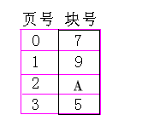
例1：有一系统采用页式存储管理，有一作业大小是8KB，页大小为2KB，依次装入内存的第7、9、A、5块，试将逻辑地址0AFEH，1ADDH转换成内存地址。
逻辑地址0AFEH=0000 1010 1111 1110B
2k=2¹¹ 页内地址占低11位，高位为页号
页号P＝1 页内地址d＝010 1111 1110
查页表知第一页装入到内存第9块中，9=1001B
物理地址＝0100 1010 1111 1110＝4AFEH
逻辑地址1ADDH=0001 1010 1101 1101
页号P＝3 页内地址d＝010 1101 1101
物理地址＝0010 1010 1101 1101＝2ADDH

Slide 375
(2)逻辑地址以十进制数给出
按下列公式计算出页号和页内地址
页号＝逻辑地址％页大小
页内地址＝逻辑地址 mod 页大小
根据题意产生页表；
以页号查页表，得到对应页装入内存的块号
内存地址＝块号×页大小＋页内地址

Slide 376
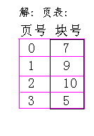
例2：有一系统采用页式存储管理，有一作业大小是8KB，页大小为2KB，依次装入内存的第7、9、10、5块，试将虚地址7145，3412转换成内存地址。
逻辑地址7145
页号P＝7145 ％ 2048 ＝3
页内地址d＝7145 mod 2048＝1001
查页表知第3页装入内存第5块中
物理地址=5*2048+1001=11241
逻辑地址 3412
页号P＝3412 ％ 2048＝1
页内地址d＝3412 mod 2048＝1364
查页表知第1页装入内存第9块中
物理地址=9*2048+1364=19796

Slide 377
四、分页存储空间的分配与回收
位示图
记录主存物理块的使用情况
主存分配算法：
计算一个进程所需要的总块数N；
查空闲块数，看是否还有N个空闲块，若没有则令进程等待；
如有足够的空闲块，则页表长度设为N，可填入PCB中；申请页表区，把页表始址填入PCB
查位示图找出N个为“0”的位，计算对应的物理块号，将块号填入页表；
修改位示图（相应位值占用标志，空闲块数-N）；
0
7
0
1
1
1
1
1
0
0
0
1
……
……
7
空闲块数

Slide 378
主存回收算法
进程执行结束归还主存时，根据归还的物理块号，计算出对应位在位示图中的位置，将占有标志清“0”，并将归还的块数加入空闲块数中。

Slide 379
五、两级页表和多级页表
当页表项很多时，仅采用一级页表需要大片边续空间，可将页表也分页,由此构成二级页表。
具体做法：把整个页表分成一张张小页表,每个小页表每个小页表称为页表页，大小与物理块相同，对小页表顺序编号,允许小页表分散存放在不连续的物理块中,为了进行索引查找,应该为这些小页表建一张页目录表,其表项指出小页表所在物理块号及相关信息。于是系统要为每个进程建一张页目录表,它的每个表项对应一个小页表,而小页表的每个表项给出了页面和物理块的对应关系,页目录表是一级页表,小页表是二级页表。

Slide 380
逻辑地址结构有三部分组成：页目录位移、页表页位移和页内位移。
页目录位移 页表页位移 页内位移
逻辑地址
页目录表
控制寄存器
页表页
地址
物理块
地址
块号 页内地址
物理地址
进程一级页表
进程二级页表
二级页表地址转换过程

Slide 381
解决页表页占用主存空间的问题
进程运行涉及页面的页表页应放在主存,其他页表页使用时再调入,
在页目录表中增加特征位,指示对应的页表页是否已调入主存,
地址转换机构根据逻辑地址中的页目录位移,去查页目录表对应表项,如未调入,应产生一个”缺页表页”中断信号，请求操作系统将页表页调入主存。

Slide 382
4.4 分段存储管理
为了解决碎片问题，提高内存利用率引入了分页存储管理。
引入分段存储管理主要是满足用户（程序员）编程和使用上的要求。
应用程序通常是由若干程序段（模块）组成，例如由主程序段、子程序段、数据段等组成，每段具有完整的逻辑意义。在分页存储管理中，页面是信息的物理单位，与源程序不存在逻辑关系，也就难以实现以段为单位的共享、保护、动态链接等。

Slide 383
一、基本原理
用户程序划分
一个用户程序往往由几个程序段（主程序、子程序和函数等）所组成。把程序按自身的逻辑关系划分为若干个程序段，每个程序段都有一个段名，且有一个段号。段号从0开始，每一段段内也从0开始编址，段内地址是连续的。 (分段是由用户或编译器负责的）
逻辑地址
（注意：分段地址空间是真正二维的）
段号 段内地址

Slide 384
例：
.
0
.
.
.
0
.
.
.
0
.
.
E
.
12345
.
116
.
CALL [X] [E]
.
.
40K
.
5k
1子程序段[X]
3数组段[A]
CALL [Y] [F]
.
.
.
0
.
0
.
.
.
.
.
CALL [A] 116
F
.
.
.
.
.
.
50k
20k
200K
0主程序段[M]
2子程序段[Y]
4工作区段[B]

Slide 385
内存分配
以段为单位分配内存，每一个段在内存中占据连续空间（内存随机分割，需要多少分配多少），但各段之间可以不连续存放。
例：
0
操作系统
0
M
100k
200K
40k
1
0
X
320k
.
40k
100k
2
0
Y
500k
20k
50k
600k
0
A
50k
3
5k
0
B
800k
5k
4
20k
进程
内存

Slide 386
段表
记录了进程的每个逻辑段在内存中的起始地址和段长。
每个进程设置一个段表，进程分为多少段，段表就应有几项。
段表放在内存， 段表在内存首地址和段表长度存放在本进程的PCB中。
上例：段表
段号
段长
基址
0
100k
320k
1
40K
100K
2
50K
600K
3
5K
800K
4
20K
500K

Slide 387
二、地址变换
段地址变换由硬件地址变换机构完成，系统设置一对寄存器
段表始址寄存器：
用于保存正在运行进程的段表的始址
段表长度寄存器：
用于保存正在运行进程的段表的长度（例如上图的段表长度为5，它与段长及扩充段表目中的存取控制字一起用于分段管理中的存取保护）

Slide 388
段表始址寄存器
段表长度寄存器
逻辑地址
C_{b}
C_{l}
段号S 段内地址d
+
段号*表项长度
比较
S>= C_{l}
地址越界
段表
d>=1
地址越界
比较
+
段长l
基址b
b + d
分段地址转换及存储保护机制
物理地址

Slide 389
快表
同页地址变换一样，在段地址变换过程中，也有两次访问内存的问题。为了加快访问内存的速度也可采用快速存储器组成快表。
段表始址寄存器
段表长度寄存器
逻辑地址
Cb
Cl
段号S 段内地址d
+
比较
S>= C_{l}
地址越界
段表
快表
d>=L
地址越界
比较
S
L
b
.
.
.
L
b
d>=L
比较
b + d
物理地址

Slide 390
三、段的共享
在分段系统中实现段共享，只需在每个进程的段表中为共享段设置一个段表项。

Slide 391
四、分段和分页的比较
分段是信息的逻辑单位，由源程序的逻辑结构所决定，用户可见，
段长可根据用户需要来规定，段起始地址可从任何主存地址开始。
分段方式中，源程序(段号，段内位移)经连结装配后地址仍保持二维结构。
分页是信息的物理单位，与源程序的逻辑结构无关，用户不可见，
页长由系统确定，页面只能以页大小的整倍数地址开始。
分页方式中，源程序(页号，页内位移)经连结装配后地址变成了一维结构。

Slide 392
五、段页式存储管理方式
分页系统能解决碎片问题，提高内存利用率；分段系统能很好满足用户的需求，便于实现段的共享，保护和动态链接。将两者结合形成一种新的存储管理方式。

Slide 393
一、段页式存储管理基本思想
用户程序划分
先将用户程序分成若干个段，再把每个段分成若干个页。
逻辑地址
内存划分
按页式存储管理方案
内存分配
以页为单位进行分配
段号 段内页号 页内位移

Slide 394
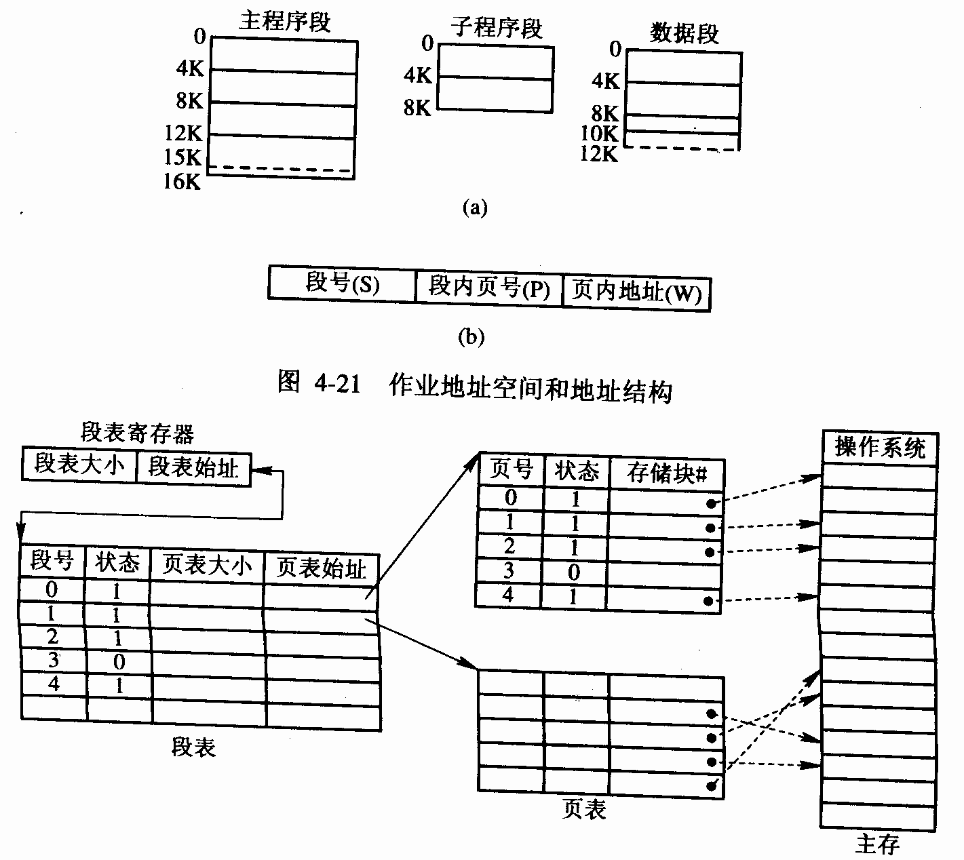

Slide 395
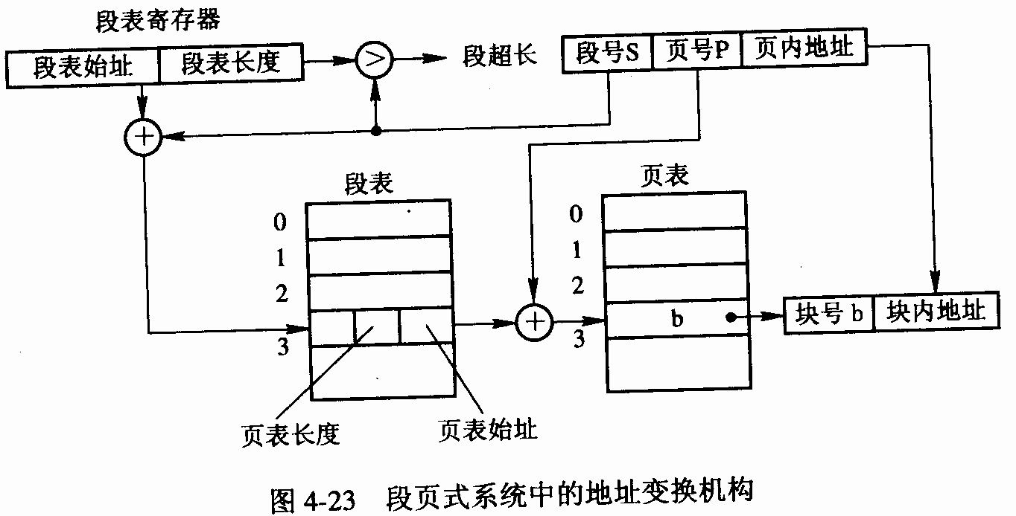
二、 地址转换
段表：记录了每一段的页表始址和页表长度
页表：记录了逻辑页号与内存块号的对应关系（每一段有一个，一个程序可能有多个页表）

Slide 396
4.5 虚拟存储管理
前面介绍的各种存储管理方式中，在装入一个作业时要求将它全部装入内存，才可运行。
可能出现两种情况：
（1）有些作业所需内存空间已超出内存总容量。
（2）为提高系统资源效率，内存中同时装入多道作业，用户作业所需空间超出了内存空闲空间。
如何解决？

Slide 397
1968年美国Denning提出程序局部性原理
程序局部性原理
程序在执行时呈现出高度的局部性特征，即在一较短的时间内，程序的执行仅局限于某个部分；相应地，它所访问的存储空间也局限于某个区域。
时间局部性
一条指令被执行了，则在不久的将来它可能再被执行,典型原因是程序中的循环。
空间局部性
若某一存储单元被访问，则在不久之后，与该存储单元相邻的单元也可能被访问,典型原因是程序的顺利执行。

Slide 398
基于程序局部性原理，就没有必要把一个作业一次性全部装入内存再开始运行。
而是仅将当前使用部分装入主存，其余部分存放在磁盘中，启动程序运行，进程执行过程中，若所访问的程序和数据在主存时可顺利执行；若不在主存时，由系统自动将这部分信息从磁盘装入主存（部分装入），若装入时没有足够空闲物理空间，便把主存中暂时不用的信息移至磁盘（部分替换）。
这样的计算机系统好像为用户提供了一个存储容量比实际主存大得多的存储器，就称为虚拟存储器。

Slide 399
一、虚拟存储器概念
虚拟存储器是为了逻辑扩充内存，以解决小内存无法运行大程序的问题而引入的，是一种以CPU时间和外存空间换取内存空间的技术（是OS中的资源转换技术），也是迄今为止逻辑扩充内存程度最彻底的技术（远强于覆盖和交换技术）。
虚拟存储器是在1961年由英国曼彻斯特大学Fotheringham提出，并在该校的atlas机器上实现的一种存储技术。从1970年后被广泛应用。

Slide 400
1.虚拟存储器定义
在具有层次结构存储器的计算机系统中，采用自动实现部分装入和部分替换功能，为用户提供一个比物理主存容量大得多的，可寻址的一种“主存储器”。
虚拟存储器的容量受限于计算机的地址结构和可用的磁盘容量，如Intel x的地址线是32位，则程序的可寻址范围是4G，Windows和Linux都为应用程序提供一个4G的逻辑主存。

Slide 401
2.虚拟存储器实现方法
虚拟存储器是建立在离散分配的内存管理技术基础上的，它主要有以下3种实现方法：
请求分页虚拟存储管理
用户程序要装入内存时，仅装入当前使用的页面，启动程序运行，在运行的过程中，若发现要访问的页面不在内存，则由系统自动装入所需页面，若内存空间已满，则根据某种算法置换某个页面，以便装入新的页面。
请求分段虚拟存储管理
用户程序要装入内存时，首先把当前需要的段装入主存，启动程序运行，在运行的过程中，若发现要访问的段不在内存，则由系统自动装入所需段，若内存空间已满，则根据某种算法置换某段，以便装入新的段。
请求段页式虚拟存储管理
  请求分页 + 请求分段

Slide 402
二、请求分页虚拟存储管理
请求分页系统必须解决以下几个问题：
（1）当程序要访问的某页不在内存时，如何发现这种缺页情况？发现后应如何处理？
（2）当需要把外存上的某个页面调入内存时，此时内存中没有空闲物理块，应置换哪些页面，置换策略，置换算法。

Slide 403
1、页表机制
为了实现请求分页技术，页表应增加相应的内容，反映该页是否在内存，在外存的位置，在内存的时间的长短等。
驻留位：指示该页是否在内存
修改位：指示该页调入内存后是否修改
访问字段：记录该页被访问的次数，或者最近已有多长时间未被访问，共选择换出页面时参考。
外存地址：指示该页在外存上的地址。
页号
物理块号
驻留位
修改位
访问字段
外存地址

Slide 404
2、缺页中断处理
在地址转换过程中，在页表中发现所要访问的页不在内存，则产生缺页中断。操作系统接到此中断信号后，就调出缺页中断处理程序，根据页表中给出的外存地址，准备将该页调入内存
此时应将缺页的进程挂起（调页完成唤醒）

Slide 405
指令执行和缺页中断处理过程
启动一条指令
硬件自动将逻辑地址
分成页号和页内地址
执行下一条指令
该页在内存吗？
是
访问存储器完成此指令
硬件
软件
否
缺页中断
保护现场
有空闲块吗？
否
选择换出页面
是
装入所需页面
调整页表和主存分配表
否
该页修改过吗？
修改页表和主存分配表
是
把该页写回外存
恢复现场

Slide 406
缺页中断同一般中断的异同？
相同点：
保护现场 中断处理 恢复现场
不同点：
缺页中断是在一条指令执行期间产生和处理中断，一般中断是一条指令完成后CPU检查是否有中断；
一条指令执行时可能产生多次缺页中断。如指令可能访问多个内存地址，这些地址在不同的页中。

Slide 407
3.页面分配策略
固定分配
进程保持物理块数固定不变,称固定分配;
进程创建时,根据进程类型和程序员的要求决定物理块数,只要有一个缺页中断产生,进程就会有一页被替换。
可变分配
进程分得的物理块数可变, 称可变分配;
进程执行的某阶段缺页率较高,说明目前局部性较差，系统可多分些物理块以降低缺页率，反之说明进程目前的局部性较好,可减少分给进程的物理块数。

Slide 408
4.页面替换策略
全局替换
如果页面替换算法的作用范围是整个系统，称全局页面替换算法,它可以在运行进程间动态地分配页框。
局部替换
如果页面替换算法的作用范围局限于本进程，称为局部页面替换算法,它实际上需要为每个进程分配固定的页框。

Slide 409
固定分配和局部替换策略配合使用
  进程分得的物理块数不变，发生缺页中断，只能从进程的页面中选页替换，保证进程的物理块总数不变。
  策略难点：应给每个进程分配多少物理块?给少了,缺页中断率高;给多了,使主存中能同时执行的进程数减少，进而造成处理器和其它设备空闲。
  常用固定分配算法：
  ①平均分配，
  ②按比例分配,
  ③优先权分配。

Slide 410
可变分配和全局替换策略配合使用
先每个进程分配一定数目物理块,os保留若干空闲物理块,进程发生缺页中断时，从系统空闲块中选一个给进程,这样产生缺页中断进程的主存空间会逐渐增大,有助于减少系统的缺页中断次数。
系统拥有的空闲页框耗尽时 ，会从主存中选择一页淘汰，该页可以是主存中任一进程的页面，这样又会使那个进程的物理块数减少，缺页中断率上升。

Slide 411
可变分配和局部替换配合使用
实现要点:
(1)新进程装入主存时，根据应用类型、程序要求，分配给一定数目物理块。
(2)产生缺页中断时,从该进程页面中选一个页面替换。
(3)不时重新评价进程的缺页率，增加或减少分配给进程的物理块以改善系统性能。

Slide 412
5、 页面置换算法
——Page Replacement Algorithms
当要将一页面并装入入到全满的内存中时，必须把已在内存中的某一页置换掉。用来选择置换哪一页的规则叫做页面置换算法。
颠簸（抖动）现象
在虚存中，页面在内存与外存之间频繁调度，以至于调度页面所需时间比进程实际运行的时间还多，此时系统效率急剧下降，甚至导致系统崩溃。这种现象称为颠簸或抖动。例如，一个每隔几条指令就发生一次页面故障的进程称为在颠簸（因为一条指令的执行只需几纳秒，而每从磁盘上读入一个页面则常需几十毫秒）。
系统发生颠簸的原因
页面置换算法不合理
分配给进程的物理页面数太少

Slide 413
（1）最佳页面置换换算法（OPT算法）
从内存中置换出以后永不再使用的页面；如无这样的页面，则选择以后最长时间内不需要访问的页。
1966年Belady提出的理想算法，但无法实现，因为页面访问的顺序是很难预知的。
主要用于评价其他置换算法。

Slide 414
例：设某请求分页系统采用固定分配局部置换策略，一进程的页面走向为2，3，2，1，5，2，4，5，3，2，5，2，该进程分得3个物理块，初始为空。
OPT 2 3 2 1 5 2 4 5 3 2 5 2
  2 3 3 1 5 5 5 5 5 5 5 5
  2 2 3 3 3 3 3 3 2 2 2
  2 2 2 4 4 4 4 4 4
x x √ x x √ x √ √ x √ √
缺页次数=6次
缺页率=6/12=50%

Slide 415
（2）先进先出页面置换算法（FIFO算法）
置换驻留在内存时间最长的页面，即先进入内存的页面先被置换掉。理由是：最先进入内存的页面不再被访问的可能性最大。
实现简单：只需把进程在内存的页面按先后次序链成1个队列，并设置1个替换指针，使它总是指向内存中最老的页面。
缺点：效率不高

Slide 416
上例：
FIFO 2 3 2 1 5 2 4 5 3 2 5 2
  2 3 3 1 5 2 4 4 3 3 5 2
  2 2 3 1 5 2 2 4 4 3 5
  2 3 1 5 5 2 2 4 3
x x √ x x x x √ x √ x x
缺页次数=9次
缺页率=9/12=75%

Slide 417
（3）最近最久未使用页面置换算法
（LRU算法）
选择在最近一段时间最久未使用的页面予以置换。
根据程序局部性原理，那些刚被使用过的页面，可能马上还要被使用，而在较长时间里未被使用的页面，可能不会马上使用到。

Slide 418
上例：
LRU 2 3 2 1 5 2 4 5 3 2 5 2
  2 3 2 1 5 2 4 5 3 2 5 2
  2 3 2 1 5 2 4 5 3 2 5
  3 2 1 5 2 4 5 3 3
x x √ x x √ x √ x x √ √
缺页次数=7次
缺页率=7/12=58.3%

Slide 419
该算法理论上性能好，但实现代价高（需硬件支持，如：为进程每个内存页面设一计时器或寄存器，或为进程所有内存页面设一栈/链表）。

Slide 420
LRU的硬件解法：
系统为每页设置一个寄存器R，每当访问这一页时，将该页对应的寄存器R置1，以后每个时间间隔将所有的R左移一位，当淘汰一页时就选择R值最大的页。也就是说R值越大，对应的页未被使用的时间越长。所以淘汰的是最久未使用的页。显然，R的位数越多越精确。但系统硬件成本也就越高。

Slide 421
LRU软件解法：
设置一个页号栈，当一个页面被访问时，就立即将它的页号压入页号栈，并检查页号栈中是否有与刚压入栈顶的相同的页号，若有，则从页号栈中抽出，以保证页号栈中无相同的页号。当系统要淘汰一节时，总是从页号栈底取出一个页号淘汰，即淘汰的页是最久未使用的。

Slide 422
(4)二次机会(SC, Second Chance）置换算法
——FIFO法的一种改进实现
实现：页表目中增设访问位R，初值为0，页面访问时置1。发生缺页中断需置换时，OS按照先进先出置换算法选择某一页面，检查其访问位，如果为0，则淘汰该页，如果为1，则将该位置0，把该页放到内存页面链表的尾端，给它第二次机会，再检查内存页面链上的下一个页面。如果查到链尾还未找到置换对象，则再从链首开始，进行第2趟扫描检查。
优点：实现简单，且性能比FIFO好很多；
缺点：运行效率低，时间开销大。

Slide 423
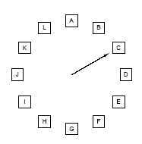
(5)时钟(Clock)置换算法
——SC的一种改进实现
SC算法因为常需把给予二次驻留机会的页面移到链尾而降低效率，若把其所用的内存页面单向链表改为循环链表，则就不必在链中移动页面了。这种改进的SC法就是Clock法。
显然，Clock算法的页面调度性能与SC法一样，但其自身的运行效率比SC法高，因而比SC法更常用。其实，Clock法从某种角度也可看作一种LRU近似算法。

Slide 424
例:设某请求分页系统采用固定分配局部置换策略，置换算法为FIFO。一进程在内存中分得m块，初始为空，其页面走向为1，2，3，4，1，2，5，1，2，3，4，5。问：当m=3，m=4时各发生缺页几次？
解： m=3时，缺页中断9次；
m=4时，缺页中断10次。
注：
FIFO页面置换算法会产生异常现象（Belady现象），即：当分配给进程的物理页面数增加时，缺页次数不降反增。其实，上例也是。
其他置换算法没有此异常。

Slide 425
影响缺页次数的因素
(1) 分配给进程的物理块数
(2) 页本身的大小
(3) 程序的编制方法
(4) 页淘汰算法

Slide 426
例：内存分配一块，初始时矩阵数据均不在内存；
页面大小为128个整数；矩阵A_{128X128}按行存放。
这两个程序执行时分别会产生多少次缺页中断？
程序编制方法1：
for j:=1 to 128
for i:=1 to 128
A[i,j]:=0;
程序编制方法2：
for i:=1 to 128
for j:=1 to 128
A[i,j]:=0;
128*128
128

Slide 427
第五章 设备管理
在计算机系统中除CPU和内存储外所有的设备和装置称为计算机外部设备（外围设备、I/O设备）。
存储设备：用来存放各种信息的设备称为存储设备，例如，软盘、硬盘、光盘和磁带等；
I/O设备：用来向计算机输入和输出信息的设备，如键盘、鼠标、显示器、打印机等。
在现代计算机系统中有些设备既可以做存储设备，也可以做I/O设备，例如，软盘、硬盘等。
设备管理是操作系统的一个重要的组成部分，负责管理系统中所有的外部设备。
I/O系统：I/O设备及其接口线路、控制部件、通道和管理软件的总称。
I/O操作：计算机的主存和外围设备的介质之间的信息传送操作。

Slide 428
5.1 概述
一、 设备的分类
二、 设备控制器
三、 设备管理的目标
四、 设备管理的功能

Slide 429
一、 设备的分类
1、按传输速率分
低速设备：每秒几个到数百字节。如Modem，键盘，鼠标等
中速设备：每秒数千到数万字节。如激光打印机
高速设备：每秒数百K到数兆。如磁盘、磁带

Slide 430
2、按信息交换的单位分类
字符设备：I/O传输的单位是字节，如打印机、modem等。特征：速率较低、I/O常采用中断驱动。
块设备 ： I/O传输的单位是块，如磁盘、磁带。特征：速率高（几兆）、可随机访问任一块、I/O常采用DMA方式。

Slide 431
3. 按资源管理方式分类
独占设备：在一段时间内只允许一个进程访问的设备。字符设备及磁带机属独占型设备。即临界资源。
共享设备：一段时间内允许多个进程同时访问的设备，多个进程对它的访问可以交叉进行，除磁带机外的块设备（如磁盘）属共享设备。
虚拟设备：通过虚拟技术将一台独占设备变换为若干台供多个用户（进程）共享的逻辑设备。一般可以利用假脱机（SPOOLing）技术实现虚拟设备。

Slide 432
二、设备控制器
I/O设备通常由机械部分和电子部分所组成，电子部件称设备控制器或适配器，它是可插入主板扩充槽的印刷电路板，机械部件则是设备本身。
一个控制器可以控制两个或更多同类设备。
操作系统是与控制器打交道而非与设备本身交互，微机和小型机采用单总线模型，实现CPU和控制器间的数据传送，中、大型机则采用多总线结构和多通道方式，以提高并行操作程度。
如果没有控制器，复杂操作必须由操作系统来解决，引入控制器后，通过传递简单参数就可进行I/O操作，大大简化系统的设计，有利于计算机系统对各类控制器和设备的兼容性。

Slide 433
设备控制器是CPU和设备之间的一个接口,它接收从CPU发来的命令,控制I/O设备操作,实现主存和设备之间的数据传输。
设备控制器是一个可编址设备,当它连接多台设备时,则应具有多个设备地址。
设备控制器主要功能:
  ①接收和识别CPU或通道发来的命令
  ②实现数据交换,包括设备和控制器间的数据传输,控制器和主存储器间传输数据
  ③发现和记录设备及自身的状态信息,供CPU处理使用
  ④设备地址识别

Slide 434
显示器
打印机
显示器
控制器
打印机
控制器
……
CPU
主存

Slide 435
二、 设备管理的目标
1、设备独立性
设备独立性：应用程序独立于具体使用的物理设备。用户在编制程序时，使用逻辑设备名，由系统实现从逻辑设备到物理设备（实际设备）的转换。用户能独立于具体物理设备而方便的使用设备。这很象程序对逻辑地址的使用。
例如在系统中配备了两台打印机，用户要打印时只要告诉系统要将信息送到打印机即可。

Slide 436
设备独立性带来的好处
1)便于系统增减或变更外围设备
2)便于实现I/O重定向；易于对付外设故障
3)提高了设备分配的灵活性和利用率

Slide 437
2、提高设备利用率
提高设备的使用效率是操作系统设备管理的重要目标。
为达到此目标除了要合理分配和使用外部设备外，还应努力提高设备同CPU的并行程度。与此有关的技术有：中断技术、DMA技术、通道技术和缓冲技术。

Slide 438
3、设备的统一管理
外设的种类繁多，特性各异，主要差别反映在以下几个方面：
速度：不同的设备处理和传递信息的速度差别甚大，如键盘每秒钟只能处理几个或几十个字符，而磁盘的处理速度可达几十MB/S
传递单位：有的设备以字符为单位传递信息，如键盘。有的以字符块为单位传递信息，如磁盘。
操作方法和特性：各种设备都有自己的特性和操作方法，如打印机只允许写操作，键盘只能做读操作，而磁盘既可读，也可写；卡片机中的卡片不能倒退，磁带机可反绕，磁盘可随机存取。
出错条件：各种设备的出错条件不同，即数据传输失败的原因各种各样，如打印机有缺纸错，磁盘I/O有奇偶校验错等。

Slide 439
设备管理程序力图隐蔽上述各种设备的差别，向用户提供统一的设备使用接口，这会给系统的设计带来困难，但方便了用户。
如UNIX系统把外设作为特别文件处理，把设备看作文件，用操作文件的方法来操作设备，这极大地方便了用户。这种设备管理方法无疑是个重大的突破。

Slide 440
三、 设备管理的功能
1、设备分配
在多用户或多进程的环境中，每个用户在完成各自的任务时总是要使用外设，为用户或进程分配设备是设备管理的主要功能之一。
设备分配包括：设备分配策略、分配的方式、分配技术和算法。
2、设备控制
设备控制是设备管理的另一功能，它包括设备驱动和设备中断处理。
3、实现其他功能
包括对缓冲区的管理功能及实现设备独立性、虚拟设备等。

Slide 441
5.2 I/O控制方式
一、 轮询方式
二、 中断方式
三、 DMA方式
四、 通道方式

Slide 442
一、 轮询方式
  在早期的计算机系统中，由于无中断机构，对设备的控制采用程序轮询方式。
  工作过程（以输入为例）
  CPU向控制器发出一条I/O指令启动输入设备输入数据，同时把状态寄存器中的忙/闲标志busy置为1；然后不断地循环检测busy。如果busy=1，说明输入设备尚未输入一个字，CPU继续检测；直至busy=0，说明输入设备已将数据送入控制器的数据寄存器中，CPU将数据寄存器数据取出送入内存指定单元中。
轮询方式使CPU的绝大部分时间都处于循环测试中，浪费大量CPU时间。

Slide 443
二、中断方式
为了提高CPU和设备的利用率，就应使CPU与设备并行工作，采用I/O中断方式。中断方式要求CPU与设备控制器及设备之间有中断请求线，控制器的状态寄存器有相应中断允许位。
CPU与设备之间数据传输过程：1)进程发出启动I/O指令，这时CPU会加载控制信息到设备控制器的寄存器，然后，进程继续执行或放弃CPU等待设备操作完成；2)设备控制器检查按照I/O指令的要求，执行相应I/O操作，一旦传输完成，设备控制器通过发出I/O中断信号；3)CPU收到并响应I/O中断后，转向处理该设备的I/O中断处理程序执行；4)中断处理程序执行数据读取操作，将I/O缓冲寄存器的内容写入主存，操作结束后退出中断处理程序，返回中断前的执行状态；5)进程调度程序在适当时刻恢复得到数据的进程执行。

Slide 444
分析
在I/O设备输入/输出每个数据过程中，无需CPU干预，可使CPU与I/O设备并行工作，仅当输完一个数据时，才需发费极短时间去做中断处理，因此CPU利用率大大提高。
缺点：每台设备每输入输出一个字节的数据都有一次中断。如果设备较多时，中断次数会很多， CPU的利用率也会降低。
为减少中断对CPU造成的负担，可采用DMA方式和通道方式。

Slide 445
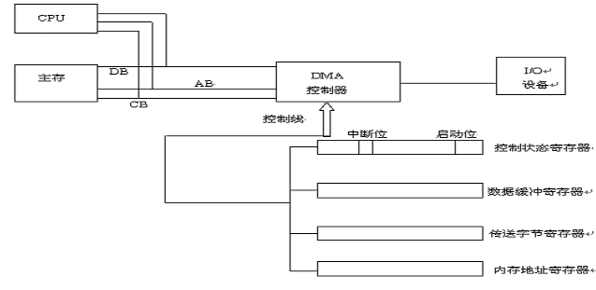
三、DMA（Direct Memory Acess）方式
DMA方式又称直接存储器访问方式。其基本思想是在外设和主存之间开辟直接的数据交换通路。
控制器功能更强，除有中断功能外，还有一个DMA控制机构。在DMA控制器的控制下，设备同主存之间可成批交换数据，不用CPU干预。

Slide 446
DMA方式的特点
数据传送的基本单位是数据块。
所传送的数据是从设备送内存，或者相反。
仅在传送一个或多个数据块的开始和结束时，才需中断CPU，请求干预，整块数据的传送是在DMA控制器控制下完成的。
DMA方式较之中断方式，大大减少了CPU进行中断处理的次数，进一步提高了CPU与I/O设备的并行程度.

Slide 447
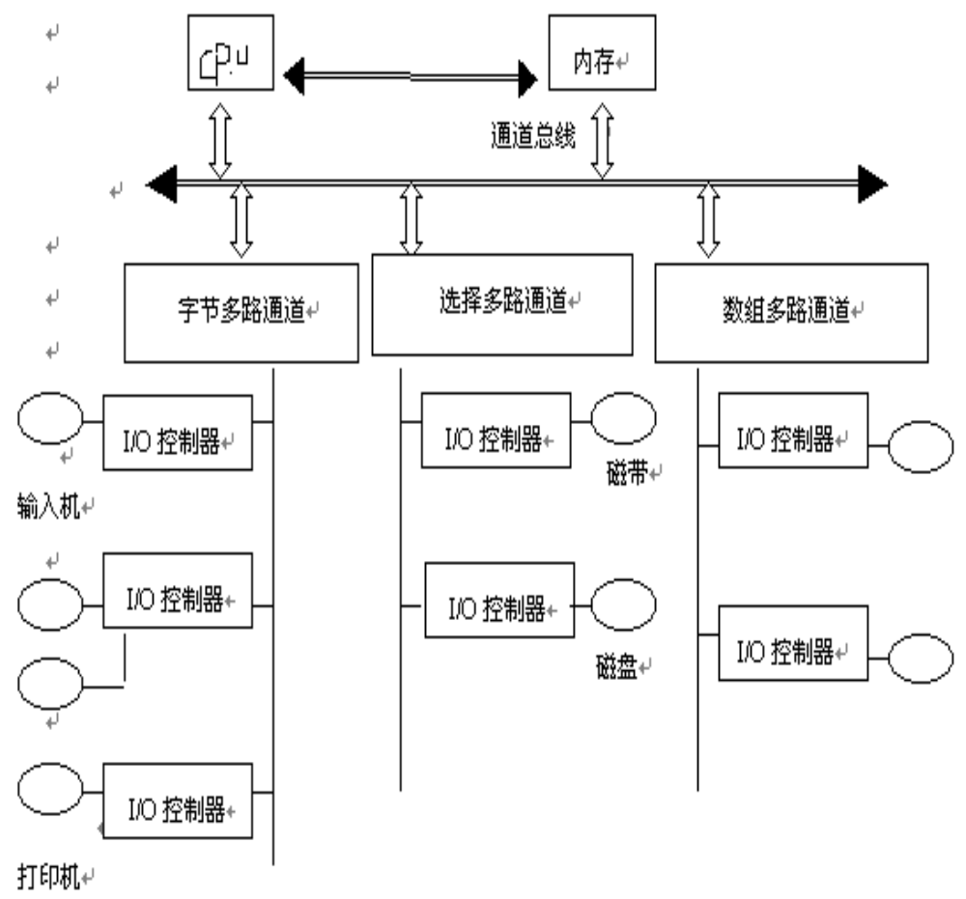
四、通道方式
I/O系统结构
在大型计算机系统中较为典型的I/O系统结构是主机、通道、控制器和外部设备。

Slide 448
为使中央处理机从繁忙的I/O处理中摆脱出来，现代大、中型计算机系统中设置了专门的处理I/O操作的处理机，并把这种处理机称为通道。通道在CPU的控制下独立地执行通道程序，对外部设备的I/O操作进行控制，以实现内存与外设之间成批的数据交换。
通道=I/O处理机

Slide 449
采用通道后的I/O操作过程：
CPU在执行主程序时遇到I/O请求，它启动指定通道上选址的外围设备，一旦启动成功，通道开始控制外围设备进行操作。CPU就可执行其他任务并与通道并行工作，直到I/O操作完成。通道发出操作结束中断时，CPU才停止当前工作，转向处理I/O操作结束事件。

Slide 450
通道的发展
新的通道思想综合了许多新的技术
在个人计算机中，芯片组中有专门的I/O处理芯片，称为IOP（IO Processor），发挥通道的作用
IBM 390 中，沿用了输入输出通道概念
IBM于1998年推出光纤通道技术（称为FICON），可通过 FICON 连接多达127个大容量I/O设备。传输速度是333MHz／s，未来将达到1GHz／s。
光纤通道技术具有数据传输速率高、传输距离远，可简化大型存储系统设计的优点
在大容量高速存储，如大型数据库、多媒体、数字影像等应用领域，有广泛前景

Slide 451
5.3 缓冲技术
缓冲技术的目的是为了提高中央处理机与外设的并行程度。
计算机系统中的各种设备(包括中央处理机)的运行速度差异甚大，CPU的运行速度是以微秒甚至以纳秒计，而设备的运行速度则是以毫秒甚至以秒计；（速度的差异）
另一方面系统的负荷也不均匀，有时处理机进行大量的计算工作，没有I/O操作，有时又会进行大量的I/O操作，这两个极端都会造成系统中的一些设备过于繁忙，一部分设备过于空闲，严重地影响CPU与外设的并行工作。

Slide 452
为此人们提出用缓冲技术来匹配CPU与设备的速度的差异和负荷的不均匀，从而提高处理机与外设的并行程度。
凡是数据到达和离去速度不匹配的地方均可采用缓冲技术。

Slide 453
缓冲技术可以用硬件缓冲器来实现，在设备控制器中有硬件缓冲器，通常容量较小，一般为1个字节。
软件缓冲技术是应用广泛的一种缓冲技术，它由缓冲区和对缓冲区的管理两部分组成。

Slide 454
常用的缓冲技术
1、单缓冲
2、双缓冲
3、环形缓冲
4、缓冲池

Slide 455
1、单缓冲
最简单的一种缓冲形式。当进程发出一I/O请求时，OS为之分配一缓冲区。
对于输入：设备先将数据送入缓冲区，OS再将数据传给进程。
对于输出：进程先将数据传入缓冲区，OS再将数据送出到设备。
用户进程
传送
输入
工作区
缓冲区
I/O设备

Slide 456
2、双缓冲技术
为了加快输入输出速度，引入双缓冲技术。
原理：设置两个缓冲区buf1和buf2。读入数据时，首先输入设备向buf1填入数据，然后进程从buf1提取数据，在进程从buf1提取数据的同时,输入设备向buf2中填数据。当buf1取空时，进程又从buf2中提取数据，与此同时输入设备向buf1填数。如此交替使用两个缓冲区，使CPU和设备的并行操作的程度进一步提高。
用户进程
buf1
工作区
I/O设备
buf2

Slide 457
3、环形缓冲技术
当生产和消费数据的速度基本匹配时，双缓冲能获得较好效果。但若两者速度相差甚远时，效果不太理想。但随着缓冲区的数量增加，使情况有所改善。因此引入环形缓冲技术。
环形缓冲技术是在主存中分配一组大小相等的存储区作为缓冲区，并将这些缓冲区链接起来。这样若干个缓冲区就形成了一个环，故称环形缓冲区。
系统可循环使用这些缓冲区。环形缓冲区用于输入(输出)时，还要有两个指针IN和OUT。

Slide 458
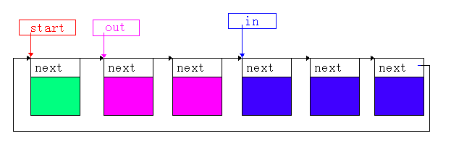

Slide 459
4、缓冲池
环形缓冲区一般用于特定的进程，属于专用缓冲区，当系统较大时，将会有许多这样的环形缓冲区，这不仅要消耗大量的内存空间，利用率也不高。
为了提高缓冲区的利用率，目前广泛流行公用缓冲池，池中的缓冲区可供多个进程共享。
缓冲池由内存中一组大小相等的缓冲区组成，池中各缓冲区的大小与用于I/O的设备的基本信息单位相似，缓冲池属于系统资源，由系统进行管理。
缓冲池中各缓冲区可用于输出信息，也可用于输入信息，并可根据需要组成各种缓冲区队列。
例如，UNIX系统中，在块设备管理中设置了一个15个缓冲区组成的缓冲池。

Slide 460
5.4 I/O软件
I/O软件组织成四个层次
I/O中断处理程序
设备驱动程序
独立于设备的I/O软件
用户层I/O软件

Slide 461
一、I/O中断处理程序
唤醒被阻塞的驱动（程序）进程
保护被中断进程的CPU环境
转入相应的设备处理程序
中断处理
恢复被中断进程的现场

Slide 462
二、设备驱动程序
设备驱动程序包括与设备相关的代码，其工作是：把用户提交的逻辑I/O请求转化为物理I/O操作的启动和执行，如设备名转化为端口地址、逻辑记录转化为物理记录、逻辑操作转化为物理操作等。
设备驱动程序从与设备无关的软件中接收抽象的I/O请求。一条典型的请求是读第n块。如果请求到来时驱动程序空闲，则立即执行。如果它正在处理另一条请求，它将该请求挂在等待队列中。

Slide 463
设备驱动程序主要功能：
1 )设备初始化，
2 )执行设备驱动例程，
3 )执行中断处理例程。

Slide 464
三、独立于设备的I/O软件
设备无关软件完成的功能：
•设备命名
•设备保护
•提供与设备无关的块尺寸
•缓冲技术
•设备分配和状态跟踪
•错误处理和报告

Slide 465
四、用户空间的I/O软件
库函数实现的 I/O系统调用
非库函数实现的 I/O系统调用
spooling系统

Slide 466
I/O系统各层软件及其功能
层次
I/O应答
I/O功能
用户进程
I/O系统调用；I/O格式化；SPOOLING
I/O请求
独立于设备的软件
命名；保护；阻塞；缓冲；分配；跟踪
设备驱动程序
设备寄存器置初值；启动I/O操作；检查状态
中断处理程序
处理I/O中断；报告错误；唤醒驱动程序
硬件
执行I/O操作

Slide 467
5.5 磁盘驱动调度
磁盘容量大，存取速度快，可随机存取,是当前存放大量程序和数据的理想设备.在现代计算机系统中，都配置了磁盘存储器。
本节介绍：
磁盘的物理结构
磁盘访问时间
磁盘调度算法

Slide 468
一、磁盘的物理结构
1.单个磁盘片
扇区
2
1
0
磁道
分为上下两个存储面；
每面分为若干磁道，由外向内编号；
每条磁道又分为若干扇区。

Slide 469
2.硬盘
将多个磁盘片叠装在主轴上形成一个盘组；
硬盘一般分为固定头磁盘和移动头磁盘：
主轴
固定头磁盘：指盘面上每条磁道都有一个读/写磁头的磁盘。固定头磁盘各磁头可并行读写，但成本较高，主要用在大型机中。
移动头磁盘：指每个盘面只有一个读/写磁头的磁盘。每次读写须先移动磁头到目标磁道上。
目前，个人计算机中的硬盘都是移动头磁盘。

Slide 470
移动头硬盘结构示意图
主轴
扇区
磁道
柱面
磁臂
磁头
盘片安装在一个高速旋转的主轴上。磁头安装在磁臂上，磁臂可沿磁盘半径方向移动。
要在磁盘上访问一个扇区，必须给出其柱面号、磁头号和扇区号，这称为扇区的物理地址。

Slide 471
二、磁盘访问时间Ta
访问磁盘过程
寻道：把磁头移动定位到指定磁道
旋转：指定扇区旋转移动到磁头下面
读/写磁盘：

Slide 472
1.寻道时间Ts
把磁头移动到指定磁道上所经历的时间，包含启动磁臂和磁头移动n条磁道所花费的时间。
Ts=s+n*m
s：启动磁臂的时间，约2ms n：寻道数
m：常数，与磁盘驱动器速度有关，一般磁盘m＝0.2，高速磁盘，m≤0.1
Ts大约几ms到几十ms
2.旋转延迟时间Tr
指定扇区旋转移动到磁头下面所经历的时间。与盘面的旋转速度有关。
Tr(平均)=1/2r r ——磁盘转速
5400转/分平均旋转延迟5.55ms；7200转/分:4.16ms。

Slide 473
  ３.传输时间Tt
    把数据从磁盘读出或向磁盘写入数据所经历的时间。与旋转速度和一次读写的数据量有关。
  Tt=b/rN
    b：传输的字节数
    r：磁盘每秒转速
    N：一条磁道上字节数
    目前磁盘的传输速度一般有几十M/s，传输一个扇区的时间小于0.05ms。
磁盘访问时间Ta＝Ts+Tr+Tt（其中Ts约占70%）

Slide 474
如何提高磁盘的数据访问速度？
要提高磁盘的访问速度主要应从以下两方面入手：数据的合理组织 、磁盘的调度算法。
三、磁盘调度算法
当多个访问磁盘请求在等待时，采用一定的策略，对这些请求的服务顺序安排，旨在降低平均磁盘服务时间，达到公平、高效。

Slide 475
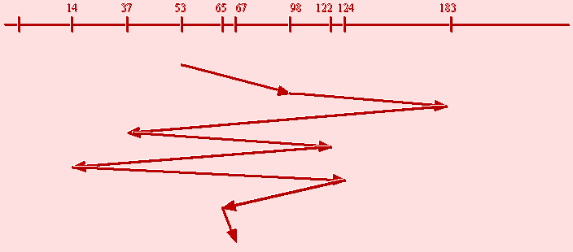
1.先来先服务FCFS
按进程请求访问磁盘的先后次序进行调度。
例：磁盘访问序列：98,183,37,122,14,124,65,67
磁头目前位置：53
磁头服务序列：98,183,37,122,14,124,65,67
总寻道数：640

Slide 476
优点：简单，公平；
缺点：寻道性能差；
使磁头反复移动，对机械也不利。

Slide 477
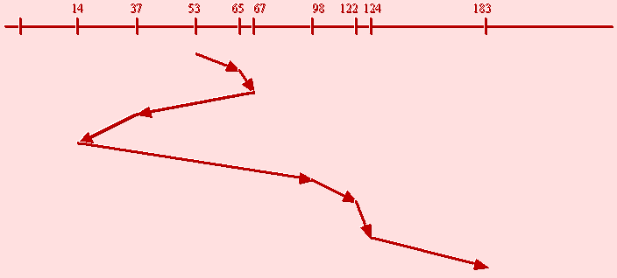
2．最短寻道时间优先SSTF
优先选择距当前磁头最近的访问请求进行服务，使每次的寻道时间最短。
例：磁盘访问序列：98,183,37,122,14,124,65,67
磁头目前位置：53
磁头服务序列：65,67,37,14,98,122,124,183
总寻道数：236

Slide 478
优点：寻道性能较好；
缺点：存在“饥饿”现象，造成某些访问请求长期等待得不到服务。

Slide 479
3.电梯算法调度
既考虑了距离，同时又考虑了磁头移动方向。
选择沿磁头移动方向最近的访问请求进行服务，然后判断该方向上是否还有访问请求，如果有则继续服务；否则改变磁头移动方向，处理遇到的最近的访问请求，如此反复。（类似电梯的调度规则）
寻道性能较好，消除了饥饿现象。

Slide 480
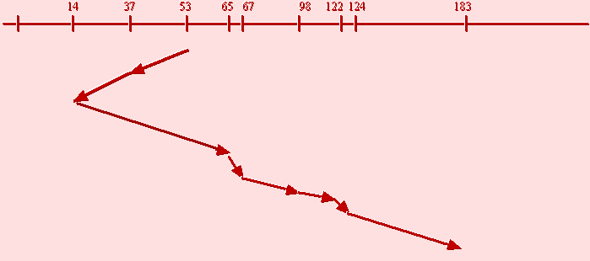
例：磁盘访问序列：98,183,37,122,14,124,65,67
磁头目前位置：53
假设目前磁头由大号磁道向小号磁道移动。
磁头服务序列：37,14,65,67,98,122,124,183
总寻道数：208

Slide 481
4.扫描算法Scan
磁头沿一个方向移动，扫过所有磁道，遇到最近的访问请求便进行处理，直到最后一个磁道后，再向相反的方向移动回来，遇到访问请求，进行处理。

Slide 482
5.循环扫描算法CSCAN
当磁盘请求对磁道的分布是均匀的情况下，磁头回头时，靠近磁头端的请求很少（因为磁头刚经过），而远端请求较多，这些请求等待时间要长一些。循环扫描算法能克服这个缺点。
磁头总是从0号磁道开始到最大号磁道顺序扫描，遇到访问请求，进行处理，当磁头到达最后一个磁道后，立即快速返回到0号柱面，返回时不在提供服务。

Slide 483
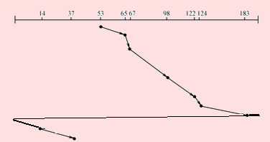
例：磁盘访问序列：98,183,37,122,14,124,65,67
磁头目前位置：53
假设磁头由小号磁道向大号磁道移动时提供服务。
磁头服务序列：65,67,98,122,124,183,14,37

Slide 484
6.N-Steps-Scan和FSCAN算法
前述算法除FCFS外都会导致“磁臂粘着”现象：一个或几个进程对某一磁道有较高的访问频率时，即进程反复请求对某一磁道的访问，造成磁头的“不移动”现象。
N-Steps-Scan：把磁盘访问请求排成长度为N的多个队列。系统在处理完一个磁盘请求队列的工作后，再处理其它队列的请求。当正在处理某队列时，如果又出现新的磁盘访问请求，将新请求放入其他队列。
FSCAN算法：对N步扫描的简化。只排两个队列：当前队列、等待队列。

Slide 485
5.6 设备分配
一、设备分配方式
1.静态分配
当一个作业（或进程）运行时，根据作业要求的设备，系统如果能满足，则将其要求的设备全部分配给它，然后开始运行，运行完成释放其占用的所有设备。
这种分配方式的优点是系统绝不会出现死锁，缺点是设备利用率太低。
2.动态分配
这种分配方法是在作业（或进程）运行的过程中，需要使用设备时，就向系统申请，系统根据某种分配原则进行分配。
这种方法的优点是设备的利用率高，缺点是系统有出现死锁的可能。

Slide 486
二、设备分配算法
1.先请求先服务
2.优先级高的优先服务
三、设备分配的安全性
对于共享设备，不论采用静态分配还是采用动态分配都不会出现死锁。
对于独占设备，采用动态分配有可能造成死锁。
独占设备的分配要考虑是否采用安全策略，共享设备分配要考虑调度性能。

Slide 487
四、虚拟设备
系统中独占设备的数量总是有限的，这些独占设备一旦分配给某个进程往往只有很少时间在工作，许多时间一直处于空闲状态。而别的进程又因得不到相应的设备而不能运行，因此严重地影响到整个计算机系统的效率。
从另一个角度来说，独占设备一般是低速的，若采用联机操作，也会增加进程的运行时间，影响计算机系统的效率。
为提高计算机系统的效率，提出了在高速共享设备上模拟低速设备功能的技术，称为虚拟设备技术。

Slide 488
1.SPOOLing系统
定义：SPOOLing系统是OS中采用的一项可以把独享设备转变成具有共享特征的虚拟设备的技术，也叫假脱机I/O技术或虚拟设备技术 。
SPOOLing全称是Simultaneous Peripheral Operation On Line, 即外部设备同时联机操作。这种早期批处理系统的产物一直沿用至今。

Slide 489
脱机I/O示意图
读卡机
外围机1401
磁带
磁带
主机7094
磁带
磁带
外围机
打印机
上世纪50年代末批处理系统中，程序和数据的I/O是在外围机的控制下完成的，即在脱离主机的情况下进行，故称为脱机I/O方式。特点是：手工干预多，时间长。
上世纪60年代中期，多道出现后可以利用程序来模拟脱机I/O中的外围机功能（即不再需要外围机，而且磁盘取代了磁带，不必再搬动磁带），这样可实现在主机控制下的脱机I/O功能。
我们把这种在联机情况下实现的同时外围操作称为SPOOLing，也称为假脱机操作。

Slide 490
2.SPOOLing系统的组成
预输入进程SPi
缓输出进程SPo
磁盘
输入
设备
输入缓冲区Bi
输入井
输出
设备
输出缓冲区Bo
输出井
（1）输入井和输出井
（2）输入缓冲区和输出缓冲区
（3）预输入进程和缓输出进程

Slide 491
（1）输入井和输出井
这是在磁盘上开辟出来的两个专用的存储区域。
输入井和输出井分别用于收容从输入设备输入的数据和用户程序的输出数据。
“井”是用作缓冲的存储区域，采用井的技术能调节供求之间的矛盾，消除人工干预带来的损失。这时的输入井和输出井可分别看作是对读卡机和打印机的虚拟或者模拟。
（2）输入缓冲区和输出缓冲区
这是供信息在I/O设备和磁盘I/O井之间传送时用的内存缓冲区。

Slide 492
（3）预输入进程和缓输出进程
预输入进程模拟脱机输入时的外围控制机，将用户要求的数据从输入机通过输入缓冲区再送到输入井。当CPU需要输入数据时，直接从输入井读入内存。
缓输出进程模拟脱机输出时的外围控制机，把用户要求输出的数据，先从内存送到输出井，待输出设备空闲时，再将输出井中的数据经过输出缓冲区送到输出设备上。

Slide 493
SPOOLing系统工作原理
作业执行前预先将程序和数据输入到输入井中
作业运行后，使用数据时，从输入井中取出
作业执行不必直接启动外设输出数据，只需将这些数据写入输出井中
作业全部运行完毕，再由外设输出全部数据和信息

Slide 494
3.SPOOLing应用举例
共享打印机
  SPOOLing系统接收到用户进程的打印输出请求后：
    由缓输出进程在输出井中为之申请一个空闲磁盘块区，并将要打印的数据送入其中；
    缓输出进程再为用户进程申请一张空白的用户请求打印表，并将用户的打印要求填入其中，再将该表挂到请求打印队列上。
  当打印机空闲时，缓输出进程将从请求打印队列的队首取出一张请求打印表，再从输出井把数据送到内存缓冲区，启动打印机打印输出，……

Slide 495
4.采用SPOOLing技术的好处
提高了I/O的速度，加快了作业的运行。
将独占设备改造为共享设备，提高了I/O设备的利用率。系统不给进程分配独占设备，只分配输入/输出井和建立I/O请求表。
实现了虚拟设备功能。SPOOLing系统实现了将一台独占设备变换为若干台逻辑设备的功能。

Slide 496
第六章 文件管理
在现代计算机系统中，用到大量的程序和数据，平时这些信息以文件的方式存放在外存上。若由用户直接管理，要求用户了解外存特性，记住信息存放在哪个设备的哪些磁道、哪些扇区上。
在多用户的环境中这几乎是不可能的，更是不能忍受的。
因此在操作系统中增加了文件管理功能，它是操作系统的重要组成部分。

Slide 497
6.1 文件和文件系统
一、文件
1.文件的定义
文件是计算机系统中信息存放的一种组织形式。
文件是由文件名所标识的一组信息的集合。
2.文件名
根据文件的定义，每个文件必须有一个唯一的文件名，不论是系统管理，还是用户使用文件都使用文件名。
文件名是字母或数字组成的字母数字串，它的格式和长度因系统而异。

Slide 498
DOS、WINDOWS系统中文件名：
文件名 . [文件扩展名]
文件名：是一个不大于8个字符的字符串，但WINDOWS系统中允许超长文件名，最多可有256个字符，不区分英文字母的大小写。UNIX系统中的文件名区分英文字母的大小写。
文件扩展名：不大于3个字符，一般用来表示文件的类型。
例如：
C C语言源程序文件
EXE 可执行文件
BAT 批处理文件
OBJ 目标文件
hust.txt ll.c ll.obj ll.exe
操作系统教学课件99.ppt

Slide 499
3、文件的分类
（1）以文件的用途分类
系统文件: 指用操作系统的执行程序和数据组成的文件，这种文件不对用户开放，仅供系统使用。
库文件：是指系统为用户提供的各种标准函数，标准过程和实用程序等。用户只能使用这些文件，而无权对其进行修改。
用户文件: 由用户的信息组成的文件，如源程序文件，数据文件等。这种文件的使用和修改权均属于用户。

Slide 500
（2）按文件的操作保护分类
只读文件: 只允许进行读操作。
读写文件: 允许进行读写操作。
不保护文件: 不作任何操作限制。
（3）按文件的性质分类
普通文件: 指一般的用户文件和系统文件。
目录文件: 指由文件目录项组成的文件。
特别文件:有的系统把设备作为文件统一管理和使用，并为区别起见，把设备称为特别文件。
UNIX操作系统把文件分成普通文件、目录文件和特别文件。

Slide 501
4、文件属性
文件属性反映文件的类型、存取控制等。
文件的属性一般存放在文件的目录项中。
文件属性包括：
文件基本属性：文件名，扩展名，文件属主ID，文件所 属组ID等
文件类型属性：
文件保护属性：
文件管理属性：文件创建时间、最后访问时间、最后修改时间等
文件控制属性：文件当前长、文件打开次数等。

Slide 502
二、文件系统
操作系统中负责管理和存取文件信息的软件机构称为文件系统。它是由管理文件所需的数据结构和相应的管理软件以及访问文件的一组操作组成。
从系统的角度看：文件系统是一个负责文件存储空间管理的机构。
从用户的角度看：文件系统是用户在计算机上存储信息、和使用信息的接口。

Slide 503
通用文件系统应具有以下功能：
文件的按名存取
文件目录建立和维护
实现逻辑文件到物理文件的转换
文件存储空间的分配和管理
提供合适的文件存取方法
实现文件的共享、保护和保密
提供一组可供用户使用的文件操作

Slide 504
6.2 文件的逻辑结构与存取方法
一. 文件的组织
研究文件结构有两种观点：
用户的观点（文件的逻辑结构）：是研究用户“思维”中的抽象文件，或称逻辑文件，其研究的侧重点在于为用户提供一种逻辑结构清晰、使用简便的逻辑文件形式，用户将按照这种形式去存储、检索和加工有关文件中的信息。
例如用户可将文件看作字符的集合，或者用户将文件看作记录的集合。
实现的观点（文件的物理结构）：是研究驻留在存储介质上的文件，或称物理文件。文件在存储介质上是如何存放和组织的。它研究的侧重点是选择一些工作性能良好、设备利用率高的物理文件形式。

Slide 505
二、 文件的逻辑结构
无结构文件－－流式文件
有结构文件－－记录式文件
1.流式文件
无结构的流式文件是相关的有序字符的集合。文件的长度为所含字符数。
这种文件的优点是节省存储空间，在这种文件中无需额外的说明和控制信息。

Slide 506
2.记录式文件
记录式文件是一种结构文件。由若干个记录组成，文件中的记录可按顺序编号为记录1，记录2，……，记录n。
如果文件中所有记录的长度相等，则称为定长记录文件，文件的长度为记录个数与记录长度的积。
若文件中的记录长度不相等，则称为变长记录文件。文件长度为所有记录长度之和。
例如:学生登记表文件 xsdjb.dbf
姓名 学号 籍贯 通信地址 邮政编码
李铭 925678 武昌 武昌关山街125号 430074
司马乐 925679 北京 北京海军路88号 100034

Slide 507
3、两种逻辑文件结构的比较
流式文件就象给一张白纸给用户，用户可将他的信息任意地写到纸上，没有任何格式上的限制。
记录式文件就象给一张表格给用户，用户要按表规定的格式填信息。
显然，结构式文件对用户的限制很大，使用起来就不方便；尤其是变长记录文件，需另外在文件中还要有说明记录长度的信息，这就浪费了一部分存储空间。所以记录式文件被淘汰是理所当然的。
因此许多现代计算机操作系统如Windows和UNIX/Linux操作系统只提供流式文件

Slide 508
三、文件的存取方法
1.顺序存取
文件存取最简单的方法是顺序存取，即严格按文件信息单位排列的顺序依次存取。后一次存取总是在前次存取的基础上进行的。每次存取不必给出存取开始的位置。
当打开文件时，文件的存取指针指向第一个信息单位，如第一个字节或第一个记录，每存取一个信息单位存取指针加1指向下一个信息单位，如此类推。

Slide 509
2.随机存取
也称直接存取，每次存取操作时必须先确定存取的位置。
对流式文件或定长记录的文件比较容易确定存取位置。
对不定长的记录式文件比较麻烦。当然可从第一个记录开始顺序查询，直到找到要存取的记录为止，显然这样做是低效的。
解决的方法是建立索引。文件的索引可以作为文件的一部分，也可以单独建立索引文件。

Slide 510
6.3 文件的物理结构
一个文件存储介质，格式化后就分成许多大小相等的单位－－存储块（物理盘块），在现代计算机系统中，一般来说，每个物理块是一个磁盘的扇区，512字节。并给每个存储块有个编号，称为物理块号。
文件的物理结构指逻辑文件在物理存储介质上的存放方法和组织关系，目前有三种基本结构：
1、顺序文件结构
2、连接文件结构
3、索引文件结构

Slide 511
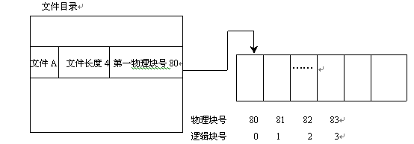
1、顺序文件（连续文件）
将文件中逻辑上连续的信息存放到存储介质的相邻物理块上形成顺序结构，叫做顺序文件，又称连续文件。
建立顺序文件时要求用户给出文件的最大长度，以便系统为文件分配足够的存储空间，并在相应目录项中登记文件的起始块号和长度。

Slide 512
评价：
优点：结构简单，实现容易，顺序存取速度快。
缺点：1.用户创建文件时要给出文件的大小；
2.不利于文件的动态增加和修改；
3.对每个文件要求存放在存储介质上的连续的物理块中，存储空间利用率不高（外存碎片）。类似于存储管理中的分区管理。
适用于变化不大的顺序访问的文件，在流行的UNIX系统中仍保留了连续文件结构。

Slide 513
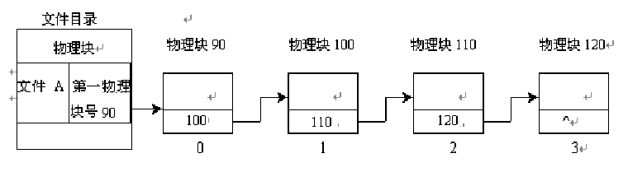
2、连接文件
这是一种非连续的结构，为一个文件分配多个离散的物理块。文件目录项中存放第一个物理块号，每一物理块中有一个指针，指向文件的下一个物理块。

Slide 514
评价
优点：
提高了磁盘空间利用率,不存在外部碎片问题
不必事先知道文件长度
文件动态扩充和修改容易
顺序存取效率高
缺点：
不适于随机存取，随机存取效率太低，
链接指针占用一定的空间
可靠性问题，如指针出错

Slide 515
连接结构的变形：文件分配表(FAT)
为了克服连接文件的存取效率太低的问题，人们提出文件映照的技术，即把盘块中的链接指针按盘块号的顺序集中起来，构成盘文件映射表/文件分配表 ，利用FAT可方便地进行随机存取。这样既保持了链接文件的优点，也克服了其缺点，DOS、WINDOWS、OS/2系统就采用了这样结构。
整个磁盘设置一张FAT表，每个盘块对应一个表目，存放连接文件各物理块的指针。

Slide 516
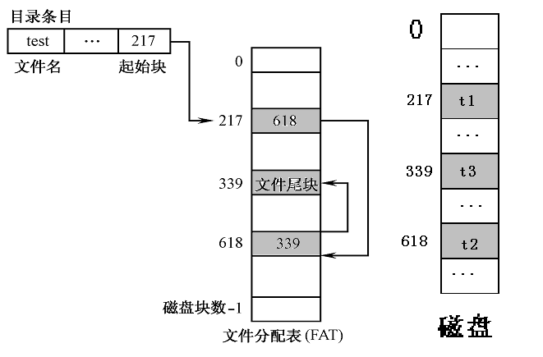

Slide 517
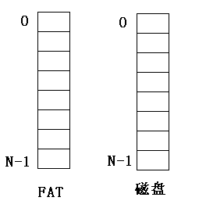
FAT的实例
在MS-DOS、Windows 和OS/2系统中，文件的物理结构使用的是FAT结构。
将磁盘空间划分为块，每块大小为扇区的整数倍。在FAT文件系统中块称为簇
一个磁盘分区能分为多少簇则FAT就有多少表项

Slide 518
思考
什么叫FAT16、FAT32？
FAT16:FAT表宽16位
FAT32:FAT表宽32位
在FAT16中一簇最大64个扇区，为什么 FAT16能管理的磁盘分区为2G？
2¹⁶*64*512=2G
FAT32同FAT16相比有什么优点？

Slide 519
3、索引结构
一个文件的信息存放在若干不连续物理块中，系统为每个文件建立一个专用数据结构--索引表，将该文件所分配的物理块的块号存放在索引表中。
文件目录项中记录文件索引表的块号。
索引结构是当代计算机操作系统中普遍采用的结构，如UNIX系统、LINUX系统。

Slide 520
文件目录
文件名 索引表地址
Jeep 19
0
1
2
3
4
5
6
7
9
16
1
10
25
-1
-1
-1
8
9
10
11
12
13
14
15
19
16
17
18
19
20
21
22
23
24
25
26
27
28
29
30
31

Slide 521
评价
优点：
保持了链接结构的优点，又解决了其缺点
即能顺序存取，又能随机存取
满足了文件动态增长、插入删除的要求
能充分利用外存空间
缺点：
索引表本身带来了系统开销
如：内外存空间，存取时间

Slide 522
UNIX系统采用多级间接索引结构，对小型文件采用直接索引，对大型文件采用间接索引，从而，既保证绝大多数的文件有高的存取效率，又能适应存取一些大型文件。（既保证了文件系统的高效率，又使其有很宽的适应面）。

Slide 523
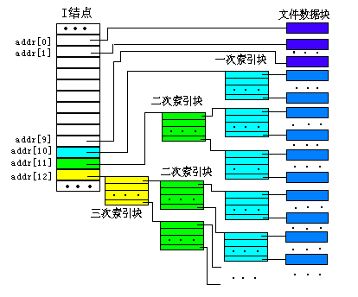

Slide 524
4.文件物理结构的比较
顺序文件的优点是不需要额外的空间开销，只要在文件目录项中指出文件的长度和首块的块号即可，对顺序的访问效率很高，适应于顺序存取。缺点是动态地增长系统开销很大；文件创建时要求用户提供文件的大小；存储空间浪费较大。
连接文件克服了连续文件的不足之处，但文件的随机访问系统开销较大，适应于顺序访问的文件。
索引文件既适应于顺序存访问，也适应于随机访问，是一种比较好的文件物理结构，但要有用于索引表的空间开销和文件索引的时间开销。UNIX系统是使用索引结构成功的例子。
在当前流行的一些UNIX操作系统的版本中，同时支持顺序文件结构和索引文件结构。
DOS、WINDOWS系统支持FAT结构。

Slide 525
6.4 目录管理
为了对文件实施有效地的管理，需建立文件目录。
系统中每个文件对应一个文件控制块（FCB），记录文件的相关信息，把所有的FCB组织到一起，就构成了文件目录。
一、对目录管理的要求
1.实现“按名存取”，即用户只须向系统提供需访问文件的名字，就能实现对文件的访问。
2.提高对目录的检索速度。通过合理组织目录结构，可加快对目录的检索速度。
3.文件共享
4.允许文件重名

Slide 526
二、文件控制块（FCB）
文件控制块是操作系统为管理文件而设置的数据结构，存放了为管理文件所需的所有有关信息。
文件控制块是文件存在的标志，每个文件都有一个文件控制块。
文件控制块的内容：
文件标识和控制信息：文件名、用户名、文件主存取权限、授权者存取权限、文件口令、文件类型等。
文件逻辑结构信息：
文件物理结构信息：文件所在设备名，文件物理结构类型，文件在物理存储介质中的位置等。
文件使用信息：共享文件的进程数、文件修改情况、文件最大长度、当前大小等。
文件管理信息：文件建立日期、最近修改日期、最近访问日期、文件保留期限、记账信息等。

Slide 527
文件目录：把所有的FCB组织在一起，就构成了文件目录。
目录项：构成文件目录的项目，目录项有两种，用于描述子目录和文件FCB，
目录文件：为了实现对文件目录的管理，通常将文件目录以文件的形式保存在外存，这个文件就叫目录文件

Slide 528
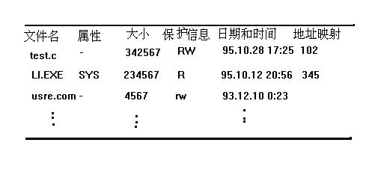
三、 目录结构
1.一级目录结构
最简单的目录结构。在系统中建立一张线性，所有文件的FCB登记在里面。

Slide 529
优点：简单，能实现“按名存取”。
缺点：
平均检索时间长，对具有N个目录项的一级目录，为检索一个目录项，平均需检索N/2个目录项。
不允许文件重名
限制了对文件的共享

Slide 530
2.二级目录结构
二级文件目录结构把目录分成主目录(MFD)和用户文件目录(UFD)两级.
为每个用户建立一个单独的用户文件目录,用户文件目录中登记相应的用户文件的文件控制块.
再建立一个主目录,每个用户文件目录占有一个目录项, 记录用户名和用户文件目录首地址.

Slide 531
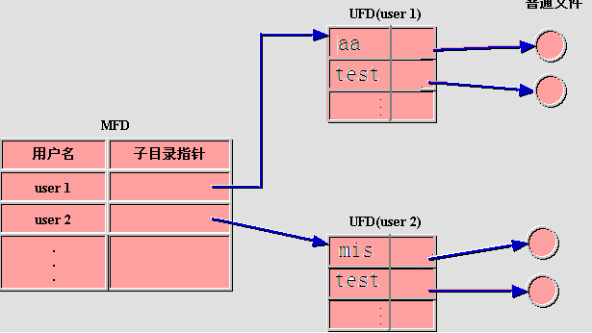
在二级目录结构中，区别不同的文件除文件名外还有文件的用户名，因此不同的用户可以使用相同的文件名。
例如用户user1中使用文件名test，用户user2也可使用文件名test，因为标识这两个文件时还要加上用户名，user1：test和user1：tes，不致于造成混淆。

Slide 532
优点：
1.提高了检索目录的速度.
例:主目录有n个子目录,每个用户目录m个目录项,则查找一个指定目录项,最多检索n+m个目录项;但采用一级目录结构,则最多检索n*m个目录项.
2.解决了重名的问题。在不同的用户目录中,可以使用相同的文件名.
3.可实现文件共享.
缺点：
缺乏灵活性，特别是不能反映现实世界中多层次的关系。
为此人们提出了多级目录结构，其中MULTICS及UNIX系统均采用了多级目录结构，它们是当前文件系统的典型而完美的代表。

Slide 533
3.多级目录结构
多级目录结构由根目录和各级目录组成，为管理上的方便，除根目录外，其它各级目录均以文件的形式组成目录文件。
根目录中的每个目录项可以对应一个目录文件，也可以对应一个数据文件，同样目录文件中的每个目录项可以对应一个目录文件。也可以对应一个数据文件。如此类推，就形成多级目录结构。
也称树形目录结构

Slide 534
／
dev
usr
lib
etc
home
var
fei3
tty00
tty01
getty
passwd
fei4
fei5
bin
lib
man tmp
fei1
fei2
testfile.c
B
myfile.c
Linux层次目录结构

Slide 535
桌面
我的电脑
软盘
本地磁盘C:
本地磁盘D:
user1
user2
…
CD驱动器
…
网络邻居
回收站
…
Windows层次目录结构

Slide 536
路径名::
一个文件的路径名是由根目录到该文件的通路上所有目录文件名和该文件的符号名组成的相互之间用/或\分隔。
例:/home/file3/file5/B
工作目录
在多级目录结构中，文件路径名一般较长，而用户总是局部地使用文件，为了方便起见，可把经常使用的文件所在的目录指定为工作目录(或称当前目录)。
此后访问工作目录下的文件可使用相对路径名.
相对路径名:从工作目录开始到文件为止所构成的路径名.
绝对路径名:从根目录开始的路径名.
例如将/home/file3设为工作目录,则访问文件B
可用相对路径名:file5/B

Slide 537
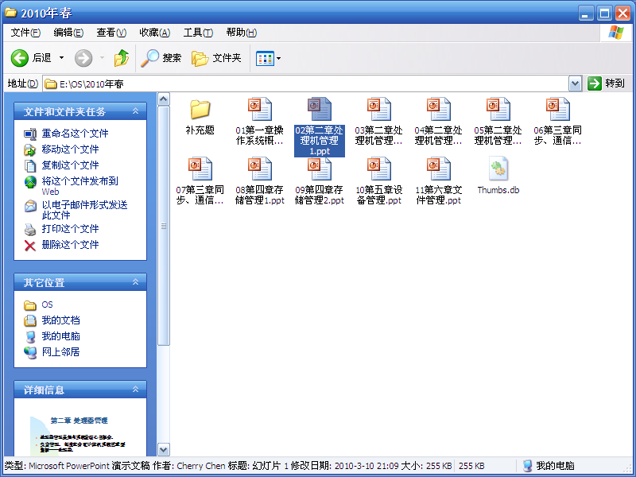

Slide 538
四、文件目录改进
文件目录是存放在磁盘上的，当文件很多时，文件目录要占用大量的盘块，在检索目录的过程中，先将第一个盘块调入内存，查找指定的文件目录项，若未找到，则将下一盘块中的目录项调入内存……
如何提高检索目录速度？
在检索目录过程中，只用到文件名，其他一些文件属性信息，检索目录时一概不用。显然，这些信息在检索目录的时候不需调入内存。
可把FCB中的文件名和其他属性信息分开。属性信息单独形成一个称为索引节点（i结点）的数据结构。在文件目录中每个目录项仅由文件名和指向该文件i结点的指针组成。
例：UNIX一个目录项占16字节，其中14字节是文件名，2字节是i结点指针。

Slide 539
例：
一个FCB有64个字节；
盘块大小1K字节；
有一文件目录共有640个FCB；
分解前：
1K/64=16 一个盘块可存放16个FCB；
文件目录需用640/16=40个盘块存放；
平均检索一个文件的目录项需访问磁盘20次。
分解后：
目录项占16字节，其中14字节是文件名，2字节是i结点指针，FCB中其他50字节信息构成i结点。
1k/16=64 一个盘块可存放64个目录项；
文件目录需用640/64=10个盘块存放；
平均检索一个文件的目录项需访问磁盘5+1次。
减少了访问硬盘的次数，提高了检索速度

Slide 540
6.5 文件存储空间的管理
文件管理要解决的重要问题之一是如何为新建的文件分配存储空间，其分配方法与内存有相似之处。可采用连续分配方式和离散分配方式。不论采用哪种分配方式，都是以磁盘块作为基本分配单位。
为了实现存储空间分配，系统必须首先记住存储空间的使用情况，为此系统应设置相应的数据结构；其次系统应提供对存储空间进行分配和回收的手段。
下面介绍几种常用的文件存储空间的管理方法。

Slide 541
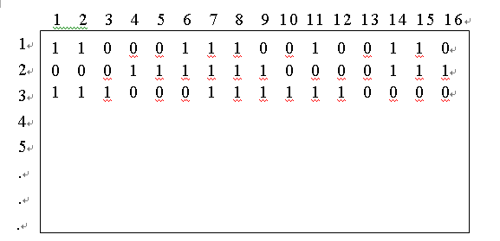
一、位示图
位示图是利用二进制的一位来表示磁盘中一个盘块的使用情况。值为0表示对应的盘块空闲，值为1表示已分配。
位示图占用空间小，可将它保存在内存中，从而可实现高速的物理块分配和回收。

Slide 542
盘块的分配
（1）顺序扫描位示图，从中找出一个或一组值为0的二进制位。
（2）将所找到的二进制位转换成对应的盘块号。假定找到的值为0的位位于第i行，第j列，则盘块号b=n(i-1)+j,n为每行位数。
（3）修改位示图，置此位为1。
盘块的回收
（1）将回收的盘块号转换成位示图中的行号和列号。转换公式为：
i=(b-1) div n+1
j=(b-1)mod n+1
（2）修改位示图，值第i行第j列为0.

Slide 543
二、空闲区表
为外存上所有的空闲区建立一张空闲区表，每个空闲区对应一个表项，记录空闲区的第一个盘块号、连续空闲块块数。
Start | Length
2 | 4
18 | 2
25 | 3
… | …
空闲区表属于连续分配方式，为每个文件分配连续的物理块。与内存的可变分区雷同。

Slide 544
存储空间分配：与内存的可变分区类似
最先适应算法
最佳适应算法
最后适应算法
存储空间回收：要考虑回收区前后是否有相邻空闲区，若有应合并。

Slide 545
三、空闲块链
把所有空闲块连接到一起，系统指针指向第一个空闲块，每一空闲块中设置指针，指向下一空闲块。
分配：从链首开始分配，并修改系统指针。
回收：将回收块连接到链的末尾。

Slide 546
四、UNIX/Linux空闲块成组连接法
空闲区表和空闲块链都不适用于大型文件系统，因为这会使空闲区表和空闲块链太长。在UNIX/Linux系统中采用空闲块成组连接法，这是将上述两种方法结合而形成的一种空闲盘块管理方法。
存储空间分成512字节一块。假定文件卷启用时共有可用文件338块，编号从12至349。每100块划分一组，每组第一块登记下一组空闲块的盘物理块号和空闲块总数。将第一组的盘块总数和盘块号计入一专用块中。

Slide 547
专用块
空闲块数39
空闲块数100
空闲块数100
空闲块数100
50
150
250
0
49
149
249
349
…
…
…
…
12
51
151
251
50
150
250
49
149
249
349
…
…
…
…
12
51
151
251
(磁盘)专用块⬅➔(主存)专用块
分配算法
IF 空闲块数=1 THEN
IF第一个单元=0 THEN 等待
ELSE 复制第一个单元对应块到专用块，并分配之
ELSE 分配第(空闲块数)个单元对应块，空闲块数减1
回收算法
IF 空闲块数<100
THEN 专用块的空闲块数加一，第(空闲块数)个单元置归还块号
ELSE 复制专用块到归还块，
专用块的空闲块数置一，
第一单元置归还块号

Slide 548
6.6 文件的共享
所谓文件共享指系统允许多个用户或进程共享同一份文件。在系统中只需要保存共享文件的一个副本。
如果系统不能提供文件共享功能，就意味着凡是需要该文件的用户都要自备此文件的副本。
文件共享的目的
节省存储空间
进程间通过文件交换信息

Slide 549
链接技术实现文件共享
从一个目录项直接用一个指针（或编号）指向要共享文件的索引结点达到共享文件的目的。
在索引结点中增加：链接计数，用于记录共享数量。
硬链接
索引结点
目录项
Count=1
……
\
f1
链接前
B
C
索引结点
目录项
f2
Count=2
……
f1
f1
建立链接后
f2

Slide 550
利用符号链实现文件共享
用户A为了共享用户B的Bboot目录下的一个文件f1.c，可以创建一个LINK类型的新文件x，新文件x中仅包含被链接文件f1.c的路径名。A用户对新文件x的访问被系统重定位去访问B的文件f1.c。
软链接

Slide 551
实例：
各实际OS是否提供链接技术
  DOS ×
  Windows √（快捷方式）
  Unix √（硬链接/软链接）

Slide 552
6.7 文件系统调用的实现
文件系统提供给用户程序的一组系统调用，包括：建立、打开、关闭、删除、读、写和控制，通过这些系统调用用户能获得文件系统的各种服务。

Slide 553
以LINUX文件系统调用为例，介绍其功能和实现。
文件系统磁盘结构
超级块：占用1#号块
索引节点区：2#～k+1#块
数据区：k+2#～n#为数据块
两个重要数据结构：
用户打开文件表：
系统打开文件表：

Slide 554
文件系统内部结构
用户打开文件表files_struct
file的指针fp
…
文件描述符fd
系统打开文件表file_struct
主存活动inode表
f_flag
f_count
…
f_inode
i_number
i_count
i_number
i_count
…
i_addr[40]
…
i_number
i_count
…
i_addr[40]
一个打开
文件的file
活动inode
活动inode
主存
磁盘
磁盘文件卷
0#
1#
2#
…
…
…
…
…
引导块
超级块
磁盘inode区
磁盘文件
磁盘信息区：
目录块和数据块

Slide 555
目录项、inode和数据块的关系
inode 文件名
inode
inode 文件名
inode
inode
…
…
inode
…
磁盘文件卷
0#
1#
2#
…
…
数据块
数据块
目录块
…
数据块
数据块
目录块
引导块
超级块
磁盘inode区
磁盘
文件
磁盘信息区：
目录块和数据块

Slide 556
1.文件的创建
系统调用C语言格式为：
int fd, mode;
char *filenamep;
fd = create (filenamep, mode);

Slide 557
文件创建执行过程
① 为新文件分配索引节点和活动索引节点，并把索引节点编号与文件分量名组成新目录项，记到目录中。
② 在新文件所对应的活动索引节点中置初值，如置存取权限i_mode，连接计数i_nlink等。
③ 分配用户打开文件表项和系统打开文件表项，置表项初值，读写位移f_offset清“0”。
④ 把各表项及文件对应的活动索引节点用指针连接起来，把文件描述字返回给调用者。

Slide 558
2.文件的删除
删除把指定文件从所在的目录文件中除去。如果没有连接用户(i_link 为“1”)，还要把文件占用的存储空间释放。删除系统调用形式为：unlink (filenamep)。在执行删除时，必须要求用户对该文件具有“写”操作权。

Slide 559
3.文件的打开
调用方式为：
int fd, mode;
char * filenamep;
fd = open (filenamep, mode);

Slide 560
文件打开执行过程
① 检索目录，把它的外存索引节点复制到活动索引节点表。
②根据参数mode核对权限，如果非法，则这次打开失败。
③ 当“打开”合法时，为文件分配用户打开文件表项和系统打开文件表项，并为表项设置初值。通过指针建立这些表项与活动索引节点间的联系。把文件描述字，即用户打开文件表中相应文件表项的序号返回给调用者。

Slide 561
4.文件的关闭
调用方式为：
int fd;
close (fd);

Slide 562
文件的关闭过程
① 根据fd找到用户打开文件表项，再找到系统打开文件表项。释放用户打开文件表项。
② 把对应系统打开文件表项中的f_count减“1”，如果非“0”，说明还有进程共享这一表项，不用释放直接返回；否则释放表项。
③ 把活动索引节点中的i_count减“1”，若不为“0”，表明还有用户进程正在使用该文件，不用释放而直接返回，否则在把该活动索引节点中的内容复制回文件卷上的相应索引节点中后，释放该活动索引节点。

Slide 563
4.读文件
调用的形式为：
int nr, fd, count;
char buf [ ]
nr = read (fd, buf, count);

Slide 564
读文件过程
系统根据f_flag中的信息，检查读操作合法性，再根据当前位移量f_offset值，要求读出的字节数，及活动索引节点中i_addr指出的文件物理块存放地址，把相应的物理块读到缓冲区中，然后再送到bufp指向的用户主存区中。

Slide 565
fp
…
f_flag(r/w)
f_flag(r/w)
f_flag(r/w)
i_mode(x)
f_count(1)
f_count(1)
f_count(1)
fd
i_nlink(1)
f_offset(0)
i_addr(40)
f_inode
文件描述符
用户打开文件表
系统打开文件表
活动inode表
物理块
读操作时文件数据结构的关系

Slide 566
6.写文件
调用的形式为：
nw = write (fd, buf, count);
buf是信息传送的源地址，即把buf所指向的用户主存区中的信息，写入到文件中。

Slide 567
7.文件的随机存取
系统调用的形式为：
long lseek;
long offset;
int whence, fd;
lseek (fd, offset, whence);

Slide 568
文件描述字fd必须指向一个用读或写方式打开的文件，当whence是“0”时，则f_offset被置为offset，当whence是“1”时，则f_offset被置为文件当前位置加上offset。

